Slide 1
電子図書館サービスの理念と電子図書館サービスシステムの歩み【詳細】
2016年５月４日
同志社大学大学院総合政策科学研究科
嘱託講師 中山正樹
Notes:
国会法第130条及び国立国会図書館法により国会に設置され、 図書及びその他の図書館資料を収集し、国会議貝の職務の遂行に資するとともに、行政及び司法の各部門、更に日本国民に対し図書館奉仕を提供することを目的とする図書館

Slide 2
電子図書館サービスの歩み 【概要】

Slide 3
知識インフラの構築を目指した電子図書館サービスの 歩みと今後
1994～2002FY
パイロット電子図書館実証実験プロジェクト
2002〜2007FY
2008～2012FY
2016FY～
電子図書館中期計画2004策定
大規模デジタル化
知識インフラの実現
電子書籍に関するナショナルアーカイブの実現
NDLSerachを拡張
国等のインターネット資料の制度収集開始
東日本大震災アーカイブ開発開始
NDLデジタルアーカイブ、PORTA構築・運用
国立国会図書館電子図書館構想
知識インフラ構想
NDLSearch、新NDL-OPAC、来館者システム等、全面リニューアル公開
2012〜2015FY
総括と再始動期、見直し
東日本大震災アーカイブ（ひなぎく）公開
民間オンライン資料制度収集開始
図書館向けデジタル化資料送信サービス開始
揺籃期・始動期
サービス離陸期
サービス発展期
サービスイノベーション期
文化資産全体のナショナルアーカイブの実現
電子図書館構想
知識インフラ構想
東日本大震災アーカイブ
パイロット電子図書館実証実験プロジェクト
書籍分野のナショナルアーカイブ
文化資産ナショナルアーカイブ
NDLデジタルコレクション
NDLサーチ
リサーチナビ
あらゆる文化的情報資源
Notes:
目指すところは、「知識インフラの構築」であるが、
大震災アーカイブの延長線上の知識情報基盤を見据えて構築
大震災アーカイブは、2012年１月にリリースした、NDLSearchとNDLデジタルアーカイブをベースに機能拡張して構築
大震災アーカイブで実証された技術・スキームで、2014年度頃から、本格的な知識インフラの構築と提供を目指していきたいと考えていた。

Slide 4
システム化のための技術要素の変革
電子図書館構想
中期計画2004
知識インフラ構想
文化資産のナショナルアーカイブ構想
パイロット電子図書館
NDLDAP
LAMPの適用
PORTA
NDLサーチ
東日本大震災アーカイブ
文化資産ナショナルアーカイブ
Web1.0
Semantic Web
Web2.0
LOD
html, CSS
XML, RSS, CGM
RDF, OWL, URI, SOA
SaaS
DOI, ORCID
SGML
Dublin Core
集中から分散
ノードの一つ
Open, Flat
LOD
新産業創造DB
永続的識別子
RDF
(+RDFS,OWL)
DC-NDL Simple
RDF Cloud
Open Data
Linked Data Cloud
メタデータ記述要素・記述規則の共通化⇒スキーマの共通化
DC-NDL RDF
(トリプル表現, sameAS等)
OpenSourceの適用
機械可読
DBpedia
RDA
DataのWeb
LOV
(Linked Open Vocabulary)
SRU,
SRU/SOAP
Open Search
Z39.50
ResourceSync
OAI-PMH
IMI共通語彙基盤
Jpeg,Mpeg, PDF
EPUB
SPARQL
PDF

Slide 5
電子図書館に関連する構想とサービスの変遷
サービス・システム
インターナショナルアーカイブ
世界規模での知識の利活用基盤
文化資産のナショナルアーカイブ構築
知識活用基盤
知識創造基盤
恒久的保存基盤
パイロット電子図書館
実証実験
総合目録ネットワーク
東日本大震災アーカイブ
（あらゆる記録・記憶を）
近代デジタルライブラリ
貴重書デジタルライブラリ
WARP（選択的）
プロトタイプ⇒PORTA
デジタルコレクション
WARP（制度的）
NDLサーチ
リサーチナビ
電子書籍の
ナショナルアーカイブ構想
1994年
2002年〜
2009年〜
2012年〜
2014年〜
2020年〜
構想・基本計画
文化資産の
ナショナルアーカイブ構想
電子図書館構想
電子図書館
中期計画2004
知識インフラ構想
2010年
電子書籍の
ナショナルアーカイブ構想
MLA連携
人間文化研究機構等
e-JAPAN重点計画
知財計画２０１X
海外の動き
CJKDLI
日中韓電子図書館イニシアティブ
Europeana
DPLA（Digital Public Library of America）
World Digital Library
Notes:
この後の細かい話しの前提として、電子図書館に関連する構想とサービスの変遷をイメージしておいていただくための図
横軸が時系列

Slide 6
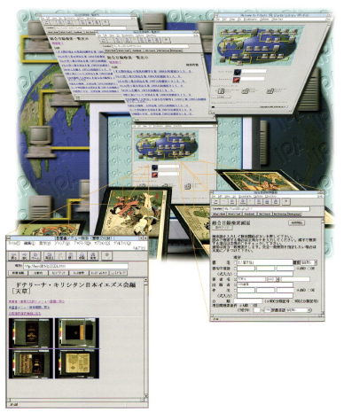
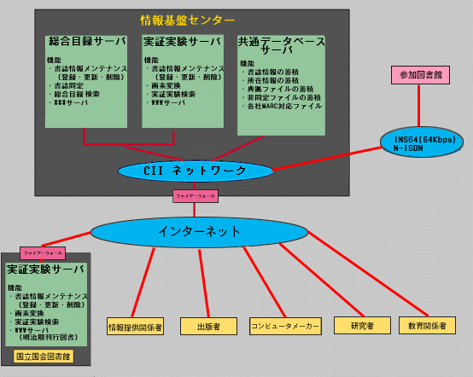
パイロット電子図書館プロジェクト
1994年
地球規模の知的財産を誰でも容易に利用できるように、地球上に広く分散して個々に収集・蓄積されている知的資源を、空間的・時間的制約を越えてアクセス可能とする環境を提供する
1994年1月、通産省の高度情報化プロジェクト事業の一環で、情報処理推進機構（IPA）と国立国会図書館（NDL）が協力して実施
7,221枚の貴重書、653万ページの明治時代刊行の図書、利用頻度の高い国内刊行雑誌24タイトルの過去15年分等、全体で1000万ページ近くに及ぶ資料をデジタル化
協力出版社から提供されたコンテンツ
●帝国議会議事連記録(東京大学出版会) ●文章倶楽部(八木出版) ●幕末明治日本国勢地域地図集成(柏書房) ●マルクス・ェンゲルス全集(大月書店) ●東京都市計画資料集成 明治大正編(本の友社) ●田辺元全集(筑 摩書房) ●世界大百科辞典(平凡社) ● 朝日ジャーナル(全 巻) (朝日新聞社) ●萬朝報(日 本国書センター) ●法律新聞(不二出版) ●少年サンデー(小学館) ●別冊医学のあゆみ メディカルトビックス(医歯薬出版)
Notes:
IPA時代にNDLとの共同事業の構築と運用に携わる。NDLの電子図書館事業のスタート
パイロット電子図書館プロジェクトを目的は、21世紀の高度情報社会において、地球規模の知的財産を誰でも容易に利用できるように、地球上に広く分散して個々に収集・蓄積されている知的資源を、空間的・時間的制約を越えてアクセス可能とする環境を提供するための実証実験です。
パイロット電子図書館プロジェクトの成果は、IPAよりNDLに移管され、総合目録ネットワーク実験は、全国公共図書館総合目録（ゆにかねっと）として継続され、また、パイロット電子図書館実証実験は、貴重書デジタルライブラリー、近代デジタルライブラリー、NDLデジタルコレクションのベースとして引き継がれています。
国立国会図書館が所蔵する重要文化財等も含む7,221枚の貴重書、653万ページの明治時代刊行の図書、利用頻度の高い国内刊行雑誌24タイトルの過去15年分等、全体で1000万ページ近くに及ぶ資料をデジタル化した。（出版社から原資料の提供を受けた資料に、少年サンデーなどもあり、創刊号が画面で見られることに感動した記憶がある）
出版社から原資料の 提供を受けた資料
●帝国議会議事連記録(東 京大学出版会) ●文章倶楽部(八 木出版) ●幕末明治日本国勢地域地図集成(柏 書房) ●マルクス・ェンゲルス全集(大 月書店) ●東京都市計画資料集成 明治大正編(本 の友社) ●田辺元全集(筑 摩書房) ●世界大百科辞典(平凡社) ● 朝日ジャーナル(全 巻) (朝 日新聞社) ●萬朝報(日 本国書センター) ●法律新聞(不 二出版) ●少年サンデー(小学館) ●別冊医学のあゆみ メディカルトビックス(医 歯薬出版)

Slide 7
電子図書館中期計画2004
国のデジタルアーカイブの重要拠点となる
日本のデジタル情報全体へのナビゲーション総合サイトを構築する
① デジタル･アーカイブの構築
アクションプラン
NDL所蔵の資料の電子化の推進
図書等のデジタル化
インターネット情報資源の収集と保存
Webアーカイブとデジタル・デポジット
長期保存対策
② 情報資源に関する情報の充実
レファレンス情報、解題情報、統制語辞書類
③ デジタル･アーカイブのポータル機能
デジタルアーカイブの統合検索、ワンストップナビゲーション
Notes:
2003年には、政府においてe-Japan重点計画2003（内閣官房IT戦略本部）が策定され、「国のデジタルアーカイブ構想」、「ジャパン・ウェブ・アーカイブ構想」が掲げられ、それにあわせた形で、2004年2月に、「国立国会図書館電子図書館中期計画2004」が策定されました。
NDLでは、「電子図書館中期計画2004」において、電子図書館サービスの目標として、
「国のデジタルアーカイブの重要な拠点となる」ということと、
「日本のデジタル情報全体へのナビゲーションの総合サイトを構築する」
という２つの目標を掲げました。
アクションプランとしては、３つを挙げており
１つ目は、 「デジタル･アーカイブの構築」 です。 これには、書籍のデジタル化の推進と、インターネット情報の収集と保存の２つがあります。
２つ目は、「情報資源に関する情報の充実」と言っているもので、レファレンス情報などナレッジの蓄積と提供です。
最後は、 「デジタル･アーカイブのポータル機能」です。

Slide 8
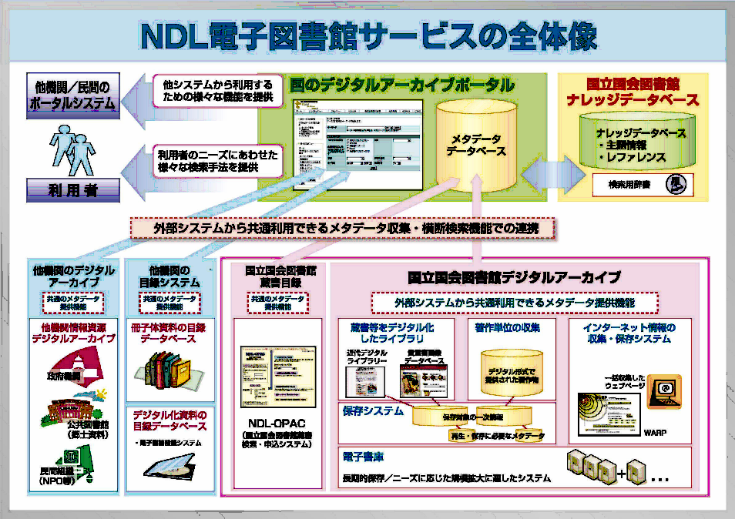
☆ NDL電子図書館サービスの全体像
2004年
Notes:
これは、2004年に作成したイメージ図です。
ポータルの背景として電子図書館サービスの全体像です。
右下の「デジタルアーカイブ」として、デジタル化したリソースやインターネット情報などを蓄積し、長期保存します。
そのとなりが、既存システムのNDL-OPACなどの「蔵書目録」などです。 これらの書誌情報やデータベース内のメタデータを提供する機能を備えることにより、デジタルアーカイブポータルから統合的に利用できるようにします。
上の、この「ポータル」は、これら当館の資源だけでなく、左下にある、他機関のデジタルアーカイブや目録などの有用情報も合わせて案内できるようにしたいと考えています。
左の、「ポータルのインターフェース」としては２つ、利用者へのニーズに合わせた検索手段の提供と、他システムがポータルの機能を利用するためのAPI機能を持ちます。
また、右の、「主題情報、目次情報、解題情報、レファレンス情報などの当館のナレッジデータベース」を、検索を支援する情報として、位置づけています。
2004年に描いたイメージの実現形として、ポータルを発展させた
「情報探索サービス（NDLサーチ）」の構築をめざしました。

Slide 9
資料デジタル化と提供状況（インターネット及び図書館送信）
「いつでもどこでもだれでも」が電子図書館サービスの理念
国立国会図書館は所蔵資料をデジタル化できる（著作権法第31条2項）
デジタル化資料
※著作権関連
の慎重調査
国立国会図書館
デジタルアーカイブ
著作権
消滅
全248.5
万点
館内限定
62万点
文化庁
長官裁定
国立国会
図書館
館内利用者
著作権
存続
権利者・詳細不明
185万点（48万＋137万点）は、公共図書館の蔵書と言える
しかし、インターネット公開していない200万点は、ILLもできない。
権利者許諾
NDLデジタルコレクション等
インター
ネット
利用者
絶版等
137万点
公共・大学
図書館等
館内利用者
アクセス月19万件
市場で入手困難な資料は図書館送信できる
（著作権法第31条3項）
48万点
現在500館程度
ILL加入館の1/5
アクセス
月490万件
アクセス月1万３千件
Notes:
中期計画の1つ目の柱。デジタルアーカイブの構築。その中の「資料デジタル化と提供状況（インターネット及び図書館送信）」
今日の話しの中のメインではないので参考として
●所蔵している資料の原本保全のために、所蔵資料をデジタル化できる
・資料デジタル化は、全248.5万点
●著作権が切れたものはインターネット公開
・48万点
●著作権が存続していても、市場で流通していない（絶版本）は公共図書館等で閲覧できる
・137万点
●NDL館内限定
・62万点
■考察
●「いつでもどこでもだれでも」が電子図書館サービスの理念
●185万点（48万＋137万点）は、公共図書館でも利用できる。公共図書館の蔵書と言える
●しかし、インターネット公開していない200万点は、ILLもできない。
・著作権が存続していても、絶版になっているものは、広くインターネット公開まで拡大できないか？
・館内限定のデジタル資料は、本を裁断したものもあり、原本保全のため、図書館間貸出もできない⇒図書館送信できる図書館の範囲が広がることを期待したい
■文化庁の著作権法の解釈変更
・公共図書館、大学図書館でも絶版本はデジタル化ができる
・公共図書館、大学図書館がデジタル化した資料も含めて、図書館送信ができる
●（検討中）
・権利者への補償を事後供託とする制度
・孤児著作物の権利者捜索要件の緩和

Slide 10
デジタル化資料の提供状況～資料群別
2015年8月現在（概数）
資料種別 | インターネット公開 | 図書館 送信 | 国立国会図書館 館内限定 | 合 計 | 年代・内容 | デジタル化の割合
図書 | 35万点 | 50万点 | 5万点 | 90万点 | ～1968受入分 | １/５
雑誌 | 0.8万点 | 73万点 | 50万点 | 123.5万点 | ～2000発行分 | １/４
古典籍 | 7万点 | 2万点 | － | 9万点 | 貴重書等 | １/3
博士論文 | 1.5万点 | 12万点 | 1万点 | 14万点 | 1991～2000受入分 | １/４
その他 | 4万点 | － | 6万点 | 10万点 | 憲政資料等 | 1/７
合 計 | 48万点 | 137万点 | 62万点 | 248.5万点 |  | １/４
※想定デジタル化対象数に対する割合
注） 概数のため、合計が合わない場合があります。
Notes:
現在、当館が提供しているデジタル化資料は、この表に示す通りです。
所蔵資料の4分の１をデジタル化した
137万点が公共図書館で閲覧できるようになったことは大きい
しかしながら、62万点が公共図書館では図書館間貸し出しでも利用できなくなった。

Slide 11
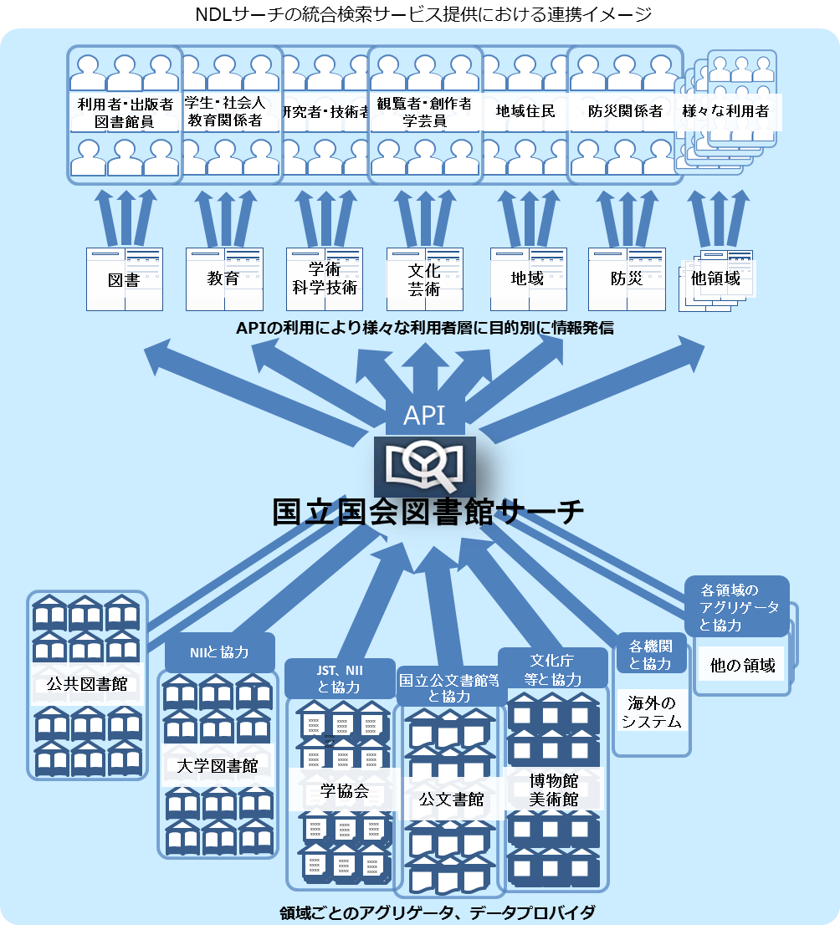
国立国会図書館サーチの現状 （2015年プロトタイプ⇒2017年PORTA⇒2012年1月からNDLサーチとして運用）
国立国会図書館サーチ
http://iss.ndl.go.jp
国立国会図書館及び他機関が保有する紙・デジタル媒体等の様々な形態の情報資源の書誌・メタデータを横断的に検索
図書館、博物館、美術館、公文書館、民間企業等分野も問わない
約100データベース、約1億件のメタデータを検索
同じ書誌をグループ化し、各種の入手手段に案内
「外部提供インタフェース（API）」提供
多言語対応（日/中/韓/英）：各言語版＋翻訳機能
スマートフォン対応
業種・業態毎のアグリゲータを通じて国全体の情報の関連付け（Linked Data化）とサービスサイトへの提供（API提供）を目指す
「NDLサーチ連携拡張に係る実施計画」より http://iss.ndl.go.jp/information/outline/plan/
Notes:
中期計画の3つ目の柱
プロトタイプ⇒PORTA⇒NDLサーチ
■図
・各分野のアグリゲータ機関からメタデータを集約
・そのメタデータを、個別の目的に応じたサイトが利用して、検索サービスを提供
■ 国立国会図書館サーチ
http://iss.ndl.go.jp
・国立国会図書館及び他機関が保有する紙・デジタル媒体等の様々な形態の情報資源の書誌・メタデータを横断的に検索
・図書館、博物館、美術館、公文書館、民間企業等分野も問わない
・約100データベース、約1億件のメタデータを検索
・同じ書誌をグループ化し、各種の入手手段に案内
・「外部提供インタフェース（API）」提供
・多言語対応（日/中/韓/英）：各言語版＋翻訳機能
・スマートフォン対応
■連携データベース
・各分野の情報保有機関

Slide 12
知識情報基盤の構築モデル
2010年
今や知識の情報源は書籍に類するものだけではない⇒国会図書館の使命は所蔵資料だけでは果たせない
文献情報ポータル
新たな知識の創造と還流
社会・経済的な価値の創出
デジタルコレクション
文化財ポータル
研究者と国民の相互作用
アクセス
知識インフラ
アクセス
メディア芸術ポータル
ウェブアーカイブポータル
ナビゲーション
（ポータル）
科学技術ポータル
災害情報ポータル
（ひなぎくを含む）
一元的アクセス
内容解析、知識抽出
情報を知識として活用できるように
分担・連携・
協力機関
長期保存（分散保存・デザスタリカバリ）
国全体で、記録を後世に
組織化（メタデータ付与、タグ付け）
新たな知識の創造
資料・記録の分担収集、資料デジタル化
情報の集約
ＮＤＬ
文化庁
学術機関
学会
MLA
連携機関
災害情報集約機関
文献情報
ウェブサイト
ファクト
データ
文化情報
ポップカルチャー
個別に保有
様々な
関係機関
立法機関
行政機関
司法機関
研究者、研究機関
学会、学術出版社
各種DB提供機関、アグリゲータ
各自治体
公共図書館
個人
様々な
学術情報
社会科学
科学・技術
人文科学
Notes:
NDLサーチの前身のPORTAと、NDLデジタルアーカイブが進めようとしていた概念がベースになって、知識情報基盤の構築モデルが描かれた。
のちの「ひなぎく」により、実現を目指した。
~~~~~~
2010年 に、我が国の第4期科学技術基本計画の策定に向けて決定された「科学技術基本政策策定の基本方針」（2010年6月総合科学技術会議基本政策専門調査会決定 ）で、学術会議での長尾先生のご尽力により「文献から研究データまでの学術情報全体を統合して検索・抽出が可能なシステム（「知識インフラ」）の展開を図る」という方向性が提示されました。
「これを踏まえて、NDLにおいて、2011年に「第三期科学技術情報整備基本計画」を策定しました。
「知識インフラ」とは、情報資源を統合して検索、抽出することが可能な基盤で、国内の各機関が保有する情報を知識として集約し、新たな知識の創造を促進し、知識の集積・流通・活用と創造するサイクルの構築を目指すものです。
新たな知識の創造のためには、分野を越えた知識の関連付けが必要であり、日本中に散在するコンテンツの所在を集中管理し、そこに検索をかければ、関連する全ての必要なコンテンツが得られるようにするものです。そこでは、単に情報を集めたものではなく、関連するものが有機的に結合され、ネットワーク的に統合化されたものであり、日本中にある芸術を含んだあらゆる学問・研究のコンテンツ、研究ツール、社会状況データ等が知識の形に組織化され、これらの知識・情報が公開され、全ての人が共有できることを目指すこととされました。

Slide 13
電子図書館サービスの歩み 【ステージ展開】

Slide 14
電子図書館20年の歩み

Slide 15
☆ 電子図書館20年の歩み
Notes:
鳥瞰できるようにと思って作った事前送付資料。
A3以上でプリントしないと読めない資料で申し訳ない。
これをベースに組織化、提供に関連する部分にフォーカスを絞ってブレークダウンしていく。

Slide 16
NDL電子図書館事業20年で進めてきたこと（メモ）
資料デジタル化事業
利活用の促進
（著作権切れ：1995年パイロット電子図書館から）
原資料保存のためのデジタル化
（原資料の破損を防ぐために、閲覧提供はデジタルで）
著作権の有無にかかわらず：2010年〜）
インターネット情報の収集事業（WARP）
インターネット情報選択的収集蓄積事業
インターネット情報の制度的収集蓄積事業
オンライン資料の収集事業
目的：電子書籍に移行した出版物の収集・保存
無償オンライン資料の収集（200x年〜）
有償オンライン資料の収集事業（現在、納本制度審議会で検討中）
現在実証実験の準備中
NDLデジタル化資料の二次利用
インターネット提供サービス
図書館送信サービス
出版者への提供
ディスカバリーサービス（NDLサーチ）
NDL所蔵、公共図書館所蔵資料、書店が販売する書籍・雑誌、学術機関、政府機関、地方公共団体等が所蔵する刊行物の検索と所蔵先へのナビゲーション
Notes:
資料デジタル化事業
利活用の促進
（著作権切れ：1995年パイロット電子図書館から）
原資料保存のためのデジタル化
（原資料の破損を防ぐために、閲覧提供はデジタルで）
著作権の有無にかかわらず：2010年〜）
インターネット情報の収集事業（WARP）
インターネット情報選択的収集蓄積事業
インターネット情報の制度的収集蓄積事業
オンライン資料の収集事業
目的：電子書籍に移行した出版物の収集・保存
無償オンライン資料の収集（200x年〜）
有償オンライン資料の収集事業（現在、納本制度審議会で検討中）
現在実証実験の準備中
NDLデジタル化資料の二次利用
インターネット提供サービス
図書館送信サービス
出版者への提供
ディスカバリーサービス（NDLサーチ）
NDL所蔵、公共図書館所蔵資料、書店が販売する書籍・雑誌、学術機関、政府機関、地方公共団体等が所蔵する刊行物の検索と所蔵先へのナビゲーション
NDLデジタル化資料の二次利用
インターネット提供サービス
図書館送信サービス
出版者への提供
ディスカバリーサービス（NDLサーチ）
NDL所蔵、公共図書館所蔵資料、書店が販売する書籍・雑誌、学術機関、政府機関、地方公共団体等が所蔵する刊行物の検索と所蔵先へのナビゲーション

Slide 17
第1ステージ【1994～2002】揺籃期・始動期
1994: パイロット電子図書館実証実験プロジェクト開始
インターネット上のサイバー空間において、図書館における情報の蓄積と提供についてその可能性を検証する実験
我が国で最初の、また最大規模の電子図書館の実証実験
その後の国立国会図書館の電子図書館事業に多大な影響。
1995/10 パイロット電子図書館、総合目録ネットワーク実証実験開始
1998: 国立国会図書館電子図書館構想
2000: 国立国会図書館蔵書目録、国会会議録、貴重書画像データベースを公開
大規模ストレージに格納し、大容量のマルチメディア通信回線を用いて試行提供。
Notes:
■第1ステージ【1994～2002】揺籃期・始動期
1992年頃から構想
1994: パイロット電子図書館実証実験プロジェクト開始
我が国で最初の、また最大規模の電子図書館の実証実験、その後の国立国会図書館の電子図書館事業に多大な影響。
1995/10 パイロット電子図書館、総合目録ネットワーク実証実験開始
1998: 国立国会図書館電子図書館構想
2000: 国立国会図書館蔵書目録、国会会議録、貴重書画像データベースを公開
その上で利用を予測して大規模ストレージに格納し、大容量のマルチメディア通信回線を用いて試行提供。

Slide 18
電子図書館構想（1998年電子図書館推進会議）
パイロット電子図書館実証実験
21世紀の高度情報社会において、地球規模の知的財産を誰でも容易に利用できるように、地球上に広く分散して個々に収集・蓄積されている知的資源を、空間的・時間的制約を越えてアクセス可能とする環境を提供するための実証実験
「知識・情報・文化の新しい基盤の構築をめざして一自由で創造的な情報社会のために一」と題する報告書
「電子図書館構想」は、 電子図書館推進会議報告書を受けて、国立国会図書館が実現すべき電子図書館のあり方を示したもの
電子図書館とは
電子図書館とは、「図書館が通信ネットワークを介して行う一次情報（資料そのもの）及び二次情報（資料に関する情報）の電子的な提供とそのための基盤」と定義し、 資料を電子化するとともに、電子化された資料及び電子出版物を通信ネットワークを介して提供するもの
資料を通信ネットワークを介して提供することによって、 利用者にとって豊富な情報の入手、 地域による情報へのアクセスの格差及び情報へのアクセスの格差の是正が可能となる
電子図書館は、 情報の保存とアクセスにおいて、 電子情報の時代に、 印刷物中心の時代と同様に、あるいはそれ以上に、 必要な役割を果たすことを目指す
Notes:
■パイロット電子図書館実証実験
21世紀の高度情報社会において、地球規模の知的財産を誰でも容易に利用できるように、地球上に広く分散して個々に収集・蓄積されている知的資源を、空間的・時間的制約を越えてアクセス可能とする環境を提供するための実証実験
20年経っても、基本的な方向性、実現を目指す内容は変わっていない
■「知識・情報・文化の新しい基盤の構築をめざして一自由で創造的な情報社会のために一」と題する報告書
「電子図書館構想」は、 電子図書館推進会議報告書を受けて、国立国会図書館が実現すべき電子図書館のあり方を示したもの
電子図書館とは
電子図書館とは、「図書館が通信ネットワークを介して行う一次情報（資料そのもの）及び二次情報（資料に関する情報）の電子的な提供とそのための基盤」と定義し、 資料を電子化するとともに、電子化された資料及び電子出版物を通信ネットワークを介して提供するもの
資料を通信ネットワークを介して提供することによって、 利用者にとって豊富な情報の入手、 地域による情報へのアクセスの格差及び情報へのアクセスの格差の是正が可能となる
電子図書館は、 情報の保存とアクセスにおいて、 電子情報の時代に、 印刷物中心の時代と同様に、あるいはそれ以上に、 必要な役割を果たすことを目指す

Slide 19
第2ステージ【2002～2007】サービス離陸期
2002/10: 関西館開館、近代デジタルライブラリー、インターネット資源選択的蓄積実験事業（WARP）、データベース・ナビゲーション・サービス（Dnavi）を公開
2003/6: e-Japan重点計画2003(IT戦略本部)
2004/2: 電子図書館中期計画2004策定
2004/10:デジタルアーカイブポータルプロトタイプの開発に着手
2005/4: NDLデジタルアーカイブシステムの開発に着手
2005/7: デジタルアーカイブポータルプロトタイプ試験公開
2007/10: PORTA正式公開
国内においては館種を問わない全国の図書館との連携の強化と、博物館や文書館などの文化機関との連携の強化。
Notes:
【2002～2008】サービス離陸期、【2008～2012】サービス発展期
2002/10: 関西館開館、近代デジタルライブラリー、インターネット資源選択的蓄積実験事業（WARP）、データベース・ナビゲーション・サービス（Dnavi）を公開
2003/6: e-Japan重点計画－2003(IT戦略本部)
2004/2: 電子図書館中期計画2004策定
2004/10:デジタルアーカイブポータルプロトタイプ（NDLサーチの原型）の開発に着手
2005/4: NDLデジタルアーカイブシステムの開発に着手
2005/7: デジタルアーカイブポータルプロトタイプ試験公開
2007/10: PORTA正式公開
以降、国内においては館種を問わない全国の図書館との連携の強化と、博物館や文書館などの文化機関との連携の強化。

Slide 20
電子図書館の意義と目標
平成14年7月2日 中山
■電子図書館サービスの目標
国立国会図書館が保存している資料を、いつでもどこでも、自由に閲覧できるようにする
■国立国会図書館の理念（法律前文）
・法律の前文で「真理がわれらを自由にするという確信に立つて、憲法の誓約する。日本の民主化と世界平和とに寄与することを使命として、ここに設立される」とその設立の理念がうたわれている
■国立国会図書館の活動概要
●収集
・資料は、納本制度の趣旨に沿って、網羅的に収集する
・全ての資料を多角的に検索できるように書誌情報を作成する
●保存
・原本を傷めたりして将来の利用が妨げられないように、資料を電子化し複製も保存する
・電子化されて流通している紙の資料と同様に保存する
●閲覧提供
・閲覧請求において、一次情報の電子化情報がある場合は、それを閲覧提供できるようにする
■電子図書館サービスの実施方針
・印刷物を電子化した資料、電子出版物、外部機関の提供する電子情報の所在を速やかに見つけ出すことができるように
・二次情報の検索により選択された資料を速やかに閲覧できるように
・非来館者も同レベルのサービスが受けられるように
■国立国会図書館の目的（第2条）
第2条では「図書及びその他の図書館資料を蒐集し、国会議員の職務の遂行に資するとともに、行政及び司法の各部門に対し、更に日本国民に対し、この法律に規定する図書館奉仕を提供する」とその目的を定めている。
■実施指針
・カレント情報に関して、ユーザの情報閲覧のニーズを国立国会図書館だけでカバーすることは求められていない。ユーザの利便性向上の立場で、Webでの情報、書店、公共図書館、大学図書館の情報との密な連携を目指す
・将来の利用者のためには、網羅的に収集
■国立国会図書館の目的
文化資産としての図書館資料の蓄積とそれへの継続的なアクセスの保証する
・国内で刊行される出版物を広く収集し、文化財である出版物の保存に努める
・その目録である全国書誌をデータベースその他の形態で作成し、これらの資料にもとづいて国会、行政及び司法の各部門、国民に対してサービスを行う。
■実施指針
・社会からの要請に応えるべく、世の中が何を期待しているのか、そのために何をしていくべきかを常に考えて、その早期実現に向けて努力する
■電子図書館サービス基本姿勢【電子図書館サービス実施基本計画（１２年３月） 】
・文化資産としての図書館資料の蓄積とそれへの継続的なアクセスの保障の観点から、図書館資料の電子化に取り組むものとする
NDLの将来イメージと、必要な機能を想定する
■平成XX年頃をイメージして
●社会のイメージ
★e-Japan計画が想定する社会
・行政のワンストップサービス
・電子申請システム
・電子署名の普及
・情報公開法の運用
・情報セキュリティ対策
★ e-Japan重点計画2002の重点政策
・・・・・・
●必要な図書館機能
●必要な電子情報関連機能
★図書館機能
・各機関が持つ資料のメタデータの内容・形式の統一
→一つの資料には一つの書誌
・総合目録においては、所蔵館情報は集中管理せず、都度図書館システムへの検索とする。各館で所蔵情報を持つ。PtoPプロトコルでの実現を検討
・ILLは、電子化された一次情報の利用をベースに
★業務管理機能
・情報公開法に基づく開示請求対応
・管理業務の電子化
・グループウェアによる情報共有、情報伝達
・電子決裁システムの運用
・予算管理システムの運用
・実効性のある情報セキュリティ対策の運用
■国立国会図書館の活動骨子
・国内で刊行される出版物、電子的に流通する資料を網羅的に収集・蓄積し、将来に亘っても利用できる形で保存する
・保存された資料を速やかに、閲覧利用できるようにする
ユーザニーズは？
図書館サービス利用者
●来館利用者
●非来館利用者
◆図書館非利用者
◆地域図書館利用者
◆大学図書館利用者
●将来の利用者
図書館員
●NDL職員
●他図書館員
誰のために、どのようにしたい？
図書館サービス利用者
●来館利用者
・来館された人にはすべての資料をに閲覧できるようにする
・既に電子化されている資料は、館内においてはすべて閲覧提供できるように調整する
・書誌検索から、資料閲覧までの時間短縮
（必要な資料を速やかに見つけ出し、請求、閲覧もスムーズに。資料請求以降は、電子化されているものはディスプレィで即時閲覧、プリンタにコピー、電子化されていないものは窓口で資料請求、コピー依頼）
●非来館利用者
・来館できない人に関しては、インターネットから同様のサービスを提供できるようにするべき。しかし、カレント情報に関しては、著作権の他人の権利、民業圧迫の観点から、制限されるが、可能な限り提供できるように努力する
◆図書館非利用者
◆地域図書館利用者
・当該図書館にない資料は、他の公共図書館にもなかった場合は、図書館職員を通じてNDLにコピー請求して入手できるように→次は、図書館内では電子化一次情報が見れるように
◆大学図書館利用者
・大学の図書館、公共図書館にない資料は、図書館職員を通じてNDLにコピー請求して入手できるように→次は、図書館内では電子化一次情報が見れるように
●将来の利用者
・過去の知的資産を、任意のキーワードで検索していつでもどこでも見れるように
図書館員
●NDL職員
・来館者からの閲覧請求手続きを迅速に
・他図書館からの貸出・複写請求手続きを迅速に
●電子化を推進する部局職員
・先進的なネットワーク技術を把握・検証できる環境の利用
●NDL管理業務職員
・管理業務のシステム化による業務の効率化
・情報公開対応の効率化
●他図書館員
・利用者からの請求で、自図書館にない資料の閲覧・複写対応を迅速にできるように
電子図書館の「蔵書」とは、「電子的情報資源」で、印刷物を電子化した資料、電子出版物、外部機関の提供する電子情報へのナビゲーション
■二次情報
●NDLが作成する書誌情報や各種文献に関する情報
・図書館資料に関する情報
・外部機関と協力して作成する総合目録等
・国内で電子化された資料の総合目録（台帳）
●外部機関が提供している情報
・外部機関が提供する二次情報の案内・提供
・インターネット上で提供される情報資源へのナビゲーション
■一次情報
●NDLの所蔵する電子情報
・NDLが収集する電子出版物
・印刷物を電子化して蓄積する電子アーカイブ
・インターネット上で提供される情報資源
●外部危機感の提供するデータベースへのアクセス
●インターネット上で提供される情報資源へのナビゲーション
目標設定の観点は（評価指標）
■利用者満足度
■サービスレベル
・利用率、応答時間、ヒット率
■財務パフォーマンス
・コストパフォーマンス
■業務パフォーマンス
・職員当たりの処理件数
■職員の意識
・．．．
■資料・情報の質・量
・網羅率、．．
■利用促進
■提携機関との連携・関係
経営資源の適正配分
■電子情報サービスの機能
●システム的な配慮
・全資料検索機能のOPACへの統合
・OPACとZ39.50のインタフェースの共通化
・NDL-ILLとNACSIS-ILLとのインタフェースの共通化
・OPACと一次情報閲覧システムとの連携
●ネットワーク情報収集
・将来にわたって保存する必要のあるものが効率的に入手できる方法を検討する
将来にわたって保存の有用性が認められるサイトをロボットで検索しアーカイブする
・納本制度の拡大適用の可能性
（電子情報の書誌および所在情報を、NDLに通知してもら。NDLはそれを取りに行く？）
・印刷物を電子化した資料、電子出版物、外部機関の提供する電子情報へのナビゲーション
目標値設定
・評価指標に従った評価がどのような値になればいいのか？
・改善すべき項目の洗い出し
・目標値の再設定
■どのようになればいいのか？（評価）
・図書館における電子化一次情報の著作権の権利制限の拡大
・ネットワーク系情報収集の包括的許諾
・納本制度の拡大適用
評価
・目標値と評価指標に従った評価値の比較

Slide 21
数年後の電子図書館サービスイメージ
大学が保有している書籍等の
書誌情報DB
平成14年7月2日 中山
資料提供型サービス
NACSIS
WebCat
館内インターネット利用での二次情報検索の要請に応えられるように
■方針
・来館利用者へのワンストップサービスと迅速な資料提供
・非来館者への来館と同様のサービスの提供
・将来の利用者のために文化資産としての網羅的な保存
■ポイント
・図書を始めとする情報検索のGW機能を持つ
・他機関との情報共有においては、NDLサイドのほうが保有情報が多いので、NDLのデータベースを保管する形でアクセス提供を求める形が望ましい
■分担
・資料の類別に特化してカレント情報を蓄積し、きめ細かな閲覧サービスを行うことは、各資料の提供主体に任せる
・資料の類別に依存せず、過去の情報も含めて網羅的に蓄積し、書誌情報により検索、閲覧サービスを行うことは、NDLが行う
■システム化の姿勢
・情報の持ち方、インターフェースは可能な限り、標準が見込まれる形とし、拡張性を重視する
・数年後を想定し、数年間稼動すことを考慮して、将来普及しそうな技術を可能な限り取り入れて構築する
・複数のDBの横断検索としては、GW機能よりも、P2Pによるシステム構築のほうが利便性・拡張性が高いかも知れない
ユーザの利便性の向上 ・来館利用者
・来館できない利用者
標準の普及の見込みは？ OAIのインプリメント状況は？
NIIメタデータ サーバ
大学からの発信情報の
書誌情報DB
利用者
NDL ホームページ
Z39.50でいいか？
→検索要求
←ユニークコード
＋書誌情報
XX新聞社
検索サーバ
新聞記事索引DB
館内インターネット
利用環境の整備
ユーザの情報集検索方法と NDLへの期待は？
検索画面
横断検索
GW
公共図書館が保有している書籍類の
書誌情報DB
総合目録
サーバ
これからも所蔵館情報を
集中管理するか？
図書館からの
貸出請求処理は
関係機関と横断検索の仕様調整
総合目録とOPAC
の連携は？
NDL所蔵資料は様々な類別がありそれぞれに適切な検索手法が必要
NDLが保有している図書等の
書誌情報DB
閲覧請求画面
NDL-OPAC
図書関連
NDL-OPAC
NDLが保有している雑誌等の
書誌情報DB
・一般利用者は閲覧提供
・他図書館からは貸出・複写請求も
どことどんな仕様調整だろう？
NDL-ILLの
今後の運用計画は？
NDL-OPAC
雑誌関連
→所在地＋ユニークコード
閲覧、複写、貸出請求
請求者者情報
カレント情報
所在情報
検索GW
XX機関
サーバ
外部機関DBリファレンス情報
Webコンテンツ
関係機関とILLの仕様調整
OSI-ILLの考慮
NACSIS-ILLとの連携
Dnavi情報
閲覧サーバ
DNaviDB
レファレンス型サービス
標準の普及の見込みは
一次情報
閲覧請求GW
XXX
一次情報
請求受理
大学からの発信情報の 一次情報DB
コミュニケーションツールによる
リアルタイムサービス
メッセンジャー
チャット
その他
（電話・FAX・メールに替わるもの）
XXX関連閲覧サーバ
各省庁、関係機関がWebで公開する資料全て→印刷局がすべてを管理するだろうか？
・実施項目の洗い出し
・優先順位付け
利用者
省庁の刊行物を印刷局がアーカイブするにはそれなりの付加価値付けが必要
NACSIS、他図書館からの貸出請求で、電子一次情報のあるものを閲覧させるスキーム
XXX
一次情報
請求受理
政府刊行物一次情DB
館内のみ許諾一次情報の閲覧制限
XXX関連閲覧サーバ
一次情報の類別の適した閲覧手段の提供が必要
WARP
情報収集システム
ネットワーク系電子出版物の
収集組織化・提供計画
専門家による
レファレンスサービス
NDL
一次情報 請求受理
電子情報有無
有
WARP収集 一次情報DB
NDL保有情報 閲覧GW
（インターネット用）
WARP情報提供サーバ
ネットワーク系電子出版物の
納本制度への取り組み
技術の進展が早いので、常に最新動向をウオッチする必要がある
レファレンス
情報検索GW
保存情報
NDL保有
レファレンス情報DB
無
図書 一次情報DB
NDL保有情報 閲覧GW
（館内用）
図書閲覧提供サーバ
著作権 （個別利用の承諾）
レファレンス情報提供サーバ
雑誌 一次情報DB
P2Pp0プロトコルの適用可能性は
各参加図書館保有 レファレンス
情報DB
雑誌閲覧提供サーバ
包括的な複製権・公衆送信権の許諾
WARP情報提供サーバ
館内電子情報の利用
貴重書 一次情報DB
貴重書閲覧提供サーバ
今後の新規発行に対応できるように
図書館活用のための情報提供
図書館関連最新トピックス
NDL情報
国内動向
海外動向
成果の紹介
・マイクロフィルム化と
電子化の意義
・保存用と閲覧用の保持方法
複製及び二次利用を
制限する著作館保護機能
電子的一次情報の
保存方法
将来的にも利用できる実設計するためには、最新技術動向調査や、小規模な実証環境を用意して実験して実現可能性を評価する必要がある
専門家用の高精彩画像は？
利用者
メルマガ配信
書庫出納業務
貸出業務
複写業務
濃い部分は、NDLが実施すること

Slide 22
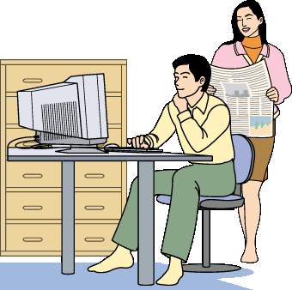

「NDLデジタルアーカイブ」のイメージ
参考資料１
日本のウェブサイト
‘０５‘０6
‘０7‘０8
‘０9‘10
電子雑誌、電子書籍等
地域
官公庁
近代デジタルライブラリ-
文化
ウェブ
アーカイブ
公的機関
学術
登録、保存
公的機関、 民間の
アーカイブ
オンライン
デポジット
WARP(インターネット資源
選択的蓄積実験事業)
企業
図書館の
アーカイブ
著作単位の
アーカイブ
ウェブサイト単位の アーカイブ
WARP
デジタルアーカイブ
のポータル
インターネット情報
収集開始
デジタル化コンテンツ
(近代デジタルライブラリー
貴重書データベース等）
国立国会図書館
デジタルアーカイブ
日本へ
世界へ
情報を求める
すべての人へ
インターネット
オンラインデポジット
開始
NDL-OPAC
発信
デジタルアーカイブ
ポータル
提供開始
職場
自宅
学校

Slide 23
第3ステージ【2008～2012】サービス発展期
2008/6: 知財計画2008(知財本部)
2009/5: 大規模デジタル化の実施開始
2009/10: 日中韓電子図書館イニシアティブ協定締結
東アジアの日中韓3カ国を初めとするアジア諸国との連携の強化や、世界各国とのグローバルな協力の推進
2010/8: NDLSearch試験公開
2010/4: 国等のインターネット資料の制度収集開始
2012/1: NDLSearch、新NDL-OPAC、来館者管理システム等、全面リニューアル公開
2012/4: 東日本大震災アーカイブ開発開始
Notes:
2008/6: 知財計画2008(知的財産戦略本部)
2009/5: 大規模デジタル化の実施開始（補正予算）
2009/10: 日中韓電子図書館イニシアティブ協定締結
海外に対しては東アジアの日中韓3カ国を初めとするアジア諸国との連携の強化や、世界各国とのグローバルな協力の推進
2010/8: NDLSearch試験公開
2010/4: 国等のインターネット資料の制度収集開始
2012/1: NDLSearch、新NDL-OPAC、来館者管理システム等、全面リニューアル公開
2012/4: 東日本大震災アーカイブ開発開始

Slide 24
第4ステージ【2012～2014】 総括と再始動期、見直し期
2012/7:「私たちの使命・目標2012-2016」
2013/3: 東日本大震災アーカイブ（ひなぎく）公開（2011年度補正予算）
2013/5:「戦略的目標」
2013/5: 資料デジタル化にかかる基本方針策定
2013/5: リニューアル総括及び次期業務・システム最適化計画策定
2013/7: 民間オンライン資料制度収集開始（2012年6月国立国会図書館法改正）
2013/10〜2014/5: 「国立デジタル文化資産振興センター（仮称）」設立構想提言（デジタル文化資産推進議員連盟）
2014/1: 図書館向けデジタル化資料送信サービス開始（2012年著作権法改正）
Notes:
ほとんどは、第3ステージの発展期に方向性が示され、法改正、予算獲得されて、この期間に実施した事業
2013/10〜2014/5: 「国立デジタル文化資産振興センター（仮称）」設立構想提言（デジタル文化資産推進議員連盟）が今後の方向性としての新たな動き。
～～～～～
2012/7:「私たちの使命・目標2012-2016」
2013/3: 東日本大震災アーカイブ（ひなぎく）公開（2011年度補正予算）
2013/5:「戦略的目標」
2013/5: 資料デジタル化にかかる基本方針策定
2013/5: リニューアル総括及び次期業務・システム最適化計画策定
2013/7: 民間オンライン資料制度収集開始（2012年6月国立国会図書館法改正）
2013/10〜2014/5: 「国立デジタル文化資産振興センター（仮称）」設立構想提言（デジタル文化資産推進議員連盟）
2014/1: 図書館向けデジタル化資料送信サービス開始（2012年著作権法改正）

Slide 25
PORTAの構築概念

Slide 26
プロトタイピングの基本方針
2004年
ＮＤＬの新しい利用者サービスの方向性を打ち出す
網羅性が保証された情報資源へ利用者をナビゲート
利用者オリエンテッドでユーザビリティを追求する
利用者の検索プロセスを考慮したユーザインターフェースの提供
旧来のOPACのような表示にはこだわらない。
利用者をターゲッティングする
あくまでも「一般ユーザ」。未利用者層を開拓
確証をもった形での利用
試行錯誤によりたどり着いた利用
検索エンジン経由で訪れるユーザを重視する
ＮＤＬのサイトという認識なしに訪問したユーザを適切にナビゲートすることを重視
デザイン・操作性を磨き上げる
他の優れたアイデアや工夫は積極的に取り込み、無理なオリジナリティは追及しない。
「いつでも、どこでも」を実現する
携帯端末利用者にも、高い操作性とデザインのGUIを提供
新しい付加価値を生み出す
民間企業や非営利団体、個人が提供しているサービスとの連携や複数の異質なサービスの組み合わせ
従来の図書館の枠にとらわれない自由な発想による付加価値創造の仕掛け
Notes:
ＮＤＬの新しい利用者サービスの方向性を打ち出す
「網羅性、確実性、信頼性」が保証された良質な情報資源へと利用者をナビゲートする。
利用者オリエンテッドでユーザビリティを追求する
利用者の検索プロセスを考慮したユーザインターフェースの提供
旧来のOPACのような検索表示にこだわらない。
利用者をターゲッティングする
あくまでも「一般ユーザ」。未利用者層を開拓
探す目的が明確かつ専門的知識の獲得のためのものであり、目的とするコンテンツがＮＤＬサイトのどこかにあるはずだという確証をもった形での利用
どこからどうやって探せばよいかわからず試行錯誤しながら探しているうちに、Googleやリンク集、Blogや記事など、ＮＤＬ以外のサイトで紹介・引用されたものをきっかけにたまたまＮＤＬサイトに行き当たった場合の利用
検索エンジン経由で訪れるユーザを重視する
ＮＤＬのサイトという認識なしに訪問したユーザを適切にナビゲートすることを重視
デザイン・操作性を磨き上げる
他の優れたアイデアや工夫は積極的に取り込み、無理なオリジナリティは追及しない。
利用者の反応・評価を適時に反映させながらアジャイル的に開発を行い、プロトタイプの期間中を通じて継続的に評価・改善を重ねることで完成度を高めていく。
「いつでも、どこでも」を実現する
携帯端末利用者にも、PCの場合と遜色ない高い操作性とデザインのGUIを提供する。場所と時を選ばず、情報にアクセスすることを可能とする。
新しい付加価値を生み出す
民間企業や非営利団体、個人が提供しているサービスとの連携や複数の異質なサービスの組み合わせ
従来の図書館の枠にとらわれない自由な発想による付加価値創造の仕掛けを作る。

Slide 27
プロトタイプシステム機能の構成
2004年
情報の収集
当館及び他機関のデータベースに格納された書籍、ジャーナル、雑誌、地図、画像、映像、音楽等のコンテンツのメタデータ
ハーベスティングや横断検索
情報の組織化
収集したメタデータについて、インデックスを作成して組織化
DC-NDL形式により体系化された形でデータベースに保管
関連資料をグルーピングするなど、情報の構造的な見せ方も可能に
データ管理
情報探索サービス用に収集・組織化したデータを最新の状態で管理
情報の検索
情報探索サービスシステム内のデータベース及び全国の公共図書館等のサイトから、簡易検索、詳細検索その他様々な検索方法を提供
その際、サジェスト機能やレファレンス情報、外部機関が提供する連想検索機能等のナビゲーションサービスを活用
付加価値サービスの提供
検索機能のほか、RSS配信やブックマーク機能など情報探索に役立つ検索以外のサービスも提供
また、公共図書館等に対し、情報提供・収集用のAPIも提供
民間企業や非営利団体、個人等と連携しながら、保有する情報資源を活用した様々なサービスを提供することを目指す
Notes:
情報の収集
書籍、ジャーナル、雑誌、地図、画像、映像、音楽等のコンテンツのメタデータを収集する。
総合目録ネットワーク「ゆにかねっと」が提供している総合目録の情報もこの中に含まれる。
ただし、当館ホームページ上のテキスト情報については、全文検索の対象とすることから、収集の対象とする。
情報の組織化
収集したメタデータについて、インデックスを作成して組織化し、DC-NDL形式により体系化された形でデータベースに保管する。なお、関連資料をグルーピングするなど、情報の構造的な見せ方も可能となるよう所要の対応を行う。
データ管理
情報探索サービス用に収集・組織化したメタデータを最新の状態で管理する。
情報の検索
簡易検索、詳細検索その他様々な方法で検索を行う。その際、利用者は必要に応じ、当館が用意するサジェスト機能やレファレンス情報、外部機関が提供する連想検索機能等のナビゲーションサービスを活用する。
付加価値サービスの提供
検索機能のほか、
RSS配信やブックマーク機能など情報探索に役立つ検索以外のサービスも利用者に提供する。
また、公共図書館等に対し、情報提供・収集用のAPIも提供する。
当館は、民間企業や非営利団体、個人等と連携しながら、保有する情報資源を活用した様々なサービスを提供することを目指す。

Slide 28
開発当初のサービス要件とシステム化
サービス要件定義において（2004年）
利用イメージ
利用者の情報探索行動の全般をサポート
問題の定義、情報ニーズの識別、情報探索戦略の策定、情報探索戦略の策定、情報の獲得（情報源の咀嚼、情報の抽出、情報の統合（情報の組織化、提示）、評価（成果の評価、プロセスの評価）
二次情報の統合検索に留まらず、一次情報の閲覧および入手まで
デジタルアーカイブの構築の在り方にも言及
交換用の標準メタデータ記述要素、記述規則の適用、交換用APIの実装
巨大な知識ベースとして「意味ある情報資源」として利用できるように、本文内容を組織化、検索できるように研究開発、技術開発成果を活用
システム化において
先進的かつ将来標準的な仕様となることが見込まれる技術の適用
オープンソース・パッケージソフトの活用
適用事例が多いオープンソースの活用。可能な限り新規開発はしない。カスタマイズは必要最低限とする。
Webサービスとして他サービスから利用しやすいように
各々の機能は独立したWebサービス機能として、他システムからも容易に利用できるものを目指す。その仕様としては、図書館界のみならず、デジタルアーカイブの世界で標準となり得る仕様を採用
Web2.0世代のポータルを目指して、他サービスと合わせてマッシュアップ
メタデータの取得、 RSSの活用、ソーシャルブックマーク、辞書の活用、メタデータの自動生成，組織化，保存、メタデータ提供とインタフェース、ウェブサービスによる連携、Blog, wiki、システム基盤（仮想化技術）
Notes:
～～～～～～～
■サービス要件定義において（2004年）
●利用イメージ
★利用者の情報探索行動の全般をサポート
問題の定義、情報ニーズの識別、情報探索戦略の策定、情報探索戦略の策定、情報の獲得（情報源の咀嚼、情報の抽出、情報の統合（情報の組織化、提示）、評価（成果の評価、プロセスの評価）
★二次情報の統合検索に留まらず、一次情報の閲覧および入手まで
●デジタルアーカイブの構築の在り方にも言及
交換用の標準メタデータ記述要素、記述規則の適用、交換用APIの実装
巨大な知識ベースとして「意味ある情報資源」として利用できるように、本文内容を組織化、検索できるように研究開発、技術開発成果を活用
■システム化において
●先進的かつ将来標準的な仕様となることが見込まれる技術の適用
●オープンソース・パッケージソフトの活用
★適用事例が多いオープンソースの活用。可能な限り新規開発はしない。カスタマイズは必要最低限とする。
●Webサービスとして他サービスから利用しやすいように
★各々の機能は独立したWebサービス機能として、他システムからも容易に利用できるものを目指す。その仕様としては、図書館界のみならず、デジタルアーカイブの世界で標準となり得る仕様を採用●Web2.0世代のポータルを目指して、他サービスと合わせてマッシュアップ
★メタデータの取得、 RSSの活用、ソーシャルブックマーク、辞書の活用、メタデータの自動生成，組織化，保存、メタデータ提供とインタフェース、ウェブサービスによる連携、Blog, wiki、システム基盤（仮想化技術）

Slide 29




☆ PORTAでの統合検索の概念（全体）
各機関の既存サービスに付加価値をつけたサービスの提供
岡山デジタル
大百科
PORTA
検索機能
・各図書館
・他システム
・Google等
各機関ページ
国立公文書館
JST J-Stage
Journal@rchive
個別
連携
機能
PORTA検索機能を利用するためのインタフェース
（OAI-PMH、SRW等）
ユーザ
NII
CiNii、JuNii+
ブラウザ機能拡張
・Firefox検索バー ・Googleツールバー
NDL
･デジタルデポジット
・近代デジタルライブラリ
・貴重書デジタルライブラリ
・WARP
．．．．
PORTA ホームページ
デジタル
化
ガイ
PORTAのホームページを見ていなくても検索が可能
ドライン
DA
メタデータス
キーマガイドラ
イン
他デジタル
アーカイブ
アクセスの入り口を広く多様に
他デジタル
アーカイブ
統合検索
のた
他デジタル
アーカイブ
めの
ガイドライ
統合検索のためのインタフェース
（OAI-PMH、SRW、Z39.50等）
・統合検索のためのインタフェースが実装されることを目指す。
・各機関のサービスでPORTAの統合検索機能が利用されることを目指す。
ン
検索機能
の
提
供
のための
ガ
イドライン
Notes:
これは統合検索の概念です。
外部のシステムから、統合検索のためのインタフェース（OAI-PMH、SRW、Z39.50等）を使って、PORTAでメタデータをハーベストするか横断検索できるようにし、
検索の１つ目は、利用者は、PORTAの画面の検索窓にキーワードを入れて検索します。
２つ目は、直接、PORTAの画面'（GUI）を使わず、他のシステムを経由して、PORTAの検索機能を間接的に利用する方法です。

Slide 30
☆データ提供側で共通インターフェースを ！！
デジタル情報提供者1
各種ポータル
共通仕様
各種サービスプロバイダ
データプロバイダ
機能1
デジタルアーカイブ１
データプロバイダ
機能2
＋付加価値
データプロバイダ
機能3
デジタル情報提供者2
データプロバイダ機能とは：
他のアプリケーションシステム等のプログラムから検索・閲覧利用する機能 → API （Application Programming Interface） を持つこと
Notes:
次は、実現のための連携イメージ
元のシステムは、左の薄い黄色の部分。この凸凹のままでは、ポータルはそれぞれに特化した対応をしなければならない。
ここで、提案するのは、デジタルアーカイブ側に、共通的な仕様でシステム連携する機能を実装してもらうこと→これをデータプロバイダ化すると言っています。
-ポータル側は、その共通的な仕様の連携機能を利用して、デジタルアーカイブが持っているメタデータを収集もしくは横断検索する
**システム連携とは？
-検索要求のあったメタデータ等の二次情報を受け渡しする機能
--複数のデジタルアーカイブ内のコンテンツのメタデータを検索して、検索条件に合致したメタデータを閲覧できるようにすること
-検索要求のあった一次情報を受け渡しす機能
--デジタルアーカイブの検索は、メタデータの一覧を閲覧して絞り込んで、最終的には、その一次情報をデジタルアーカイブから取り出して閲覧できるようにすること
**共通仕様を実装したデータプロバイダが立ち上がるとどうなるのか？
-共通仕様を実装したデータプロバイダは、他のサービスプロバイダ、ポータルで自動的に統合検索の対象にできる
-共通仕様でアクセスできるので、多くの検索エンジンでもインデキシングされるようになり、デジタルアーカイブ内のコンテンツの利活用が進む
**共通仕様にはどんなものがあるか？
--OAI-PMH
--SRW
--RSS
--デジタルコンテンツ送受信のWebサービス仕様
昨年度、貴重書画像データベース、近代デジタルライブラリー、Dnaviにメタデータを提供する標準インターフェースを実装していただいた。

Slide 31
☆連携のための共通仕様
通信プロトコル
 | メタデータ形式
コ ン テ ン ツ | DC系 | DC-NDL
 |  | Junii、Junii2
 |  | RSS2.0にDC-NDL要素を拡張
 |  | oai_dc
 | RSS系 | RSS1.0形式
 |  | RSS1.0にDublin Coreモジュールを追加
 |  | RSS2.0形式、Podcast形式
 |  | OpenSearch形式
 |  | Atom0.3形式
 | MODS系 | NDL-DAメタデータスキーマ(METS,MODS準拠)
 | MARC系 | JAPAN/MARC(M)、JAPAN/MARC(S)
 | その他 | SRW、Z39.50等に準拠した仕様
 |  | 標準仕様での提供が困難な場合は、データプロバイダ独自仕様も考慮
サイト情報もしくは サイト内基点情報 |  | OPML形式（RSSリスト）
 |  | Google SiteMap形式 （適用検討中）
 |  | UDDIディレクトリ形式（拡張仕様）
メタデータ記述要素
メタデータ記述規則
通信プロトコル
ハーベスト | OAI-PMH
 | RSS
横断検索 | SRW(SRU/SOAP)
 | Z39.50
 | OpenSearch
リンクリゾルバ | OpenURL
サービス連携 | WebサービスAPIによるシステム連携
 | UDDI
ー方針ー
市場で広く普及している、もしくは、普及が見込まれる複数の仕様を可能な限り受け入れる。
（最低限のメタデータであっても受け入れて利用する）
Notes:
これは参考です'。PORTAにおいて、'メタデータのハーベスト、横断検索のためと、PORTAの機能を他システムが利用するための「共通仕様」として、メタデータの記述要素と通信プロトコルを提示'しています。
一つ一つ説明はしませんが、このように、
市場で広く普及している、もしくは、普及が見込まれる複数の仕様を可能な限り受け入れられるようにしています。

Slide 32
メタデータ収集・横断検索の概念（詳細１） メタデータ収集・横断検索の概念
データプロバイダ管理機能
国立公文書館等
統合検索
機能
横断検索機能
デジタル岡山大百科
SRU/SOAP
全文検索
横断検索機能
Z39.50
全文
インデックス
OpenURL
OpenSearch
農林水産情報
詳細検索
ハーベスト機能
メタデータ ハーベスト機能
全文
インデックス
新著マップ、レファ協、カレントアウェアネス
RSS
OAI-PMH
メタデータ
DB
連想検索
一橋大学、京都大学、
近デジ、貴重書DB等
連想検索
インデックス
仮データプロバイダ機能
連想検索の分散DB機能を利用させていただければ。
・共通インタフェースが実装されているDBは容易に統合検索が可能
・共通インタフェース実装の普及により、DBの可視化を目指す。
NDL蔵書目録、雑誌記事索引等
日本ペンクラブ等
メタデータ
仮DB
Notes:
これは、先ほどの全体概要のスライドの詳細説明の１つ目です。
データベース側が準備できる仕様にあわせて、大きくハーベスト型と横断検索型に分かれます。
以下省略
＝＝＝
ハーベスト型は事前に定期的にメタデータをハーベストします。
メタデータをDCベースのスキーマにマッピングして、検索メタデータデータベースを作ります。またメタデータの全文検索や、連想検索ができるようにインデキシングしておきます。
横断検索型は、検索要求の都度、それぞれ仕様に合わせて、横断検索に行きます。
図にあるような通信プロトコルで検索し、検索結果のメタデータを受け取ります。
共通インタフェースが実装されているDBは容易に統合検索が可能になります。共通インタフェースの実装の普及により、DBの可視化が進んでいきます。
これが、関係機関の拡大の基本的な方策として位置付けています。

Slide 33
メタデータ収集・横断検索の概念（詳細２） 検索・閲覧サービス提供の概念
平成20年3月公開
（OAI-PMHは近々公開予定）
ポータルサイト
DB提供サイト
大学、研究機関等による研究開発成果を積極的に適用
DB
横断検索もしくはハーベスト
DB
PORTA検索機能
OAI-PMH
キーワード検索
SRU/SOAP
PORTAも含めてサービス提供
PORTA
APIサービス
連想検索
OpenSearch
Z39.50
新着・更新のみ
新着・更新
コンテンツ
分類検索
ファセット検索
RSS
PORTAサイトへ来なくてもブラウザから利用可
RSSで提供
辞書検索
OpenURL
ランキング
ブラウザ
ユーザ評価の活用
関連情報リンク
Google
ツールバー
ブックマーク
ソーシャルブックマーク
Firefox検索バー
パーソナライズ
ダウンロード
自分用にカスタマイズ
リンクリゾルバでナビゲート
PORTA GUI画面
検索結果をXMLでダウンロード
・総合目録ネットワーク
・Amazon.co.jp,,
・Kinokuniya BookWeb,
・bk1
・Google ブック検索,
Google Scholar, Google イメージ検索, Wikipedia
・Web2.0的なサービスを積極的に適用
・利用者参加型のサービスを目指す
画面からの基本的なサービスのみ
Webサービスインタフェース、
OpenURL等対応サイト
Notes:
図はちょっと細かい説明ですが、
各種APIにより他システム、ブラウザの拡張機能等に提供。
＝＝
これは、利用者への検索・閲覧サービスの仕組みの詳細説明です。
PORTAでは、一つの検索窓にキーワードを入力すると、先ほどの詳細説明の仕組みにより検索できるようにしています。詳細検索においては、メタデータデータベースを検索します。
PORTAは、個々のデータベースの特性を考慮しない汎用的な検索サービスで、絞込みよりも、関連しそうなコンテンツや存在しそうなデータベースを広く見つけ出せるようにすることを重視しています。
詳細な検索は、個々のデータベースが持つ精緻な検索機能を利用することを想定しています。
また、様々な入り口の提供の１つとして、FIrefoxの検索バーやGoogleツールバーの検索窓からも検索できるようにしています。
利用者がインターネットで情報探索するためには、ブラウザを使いますが、そのブラウザを立ち上げていれば、わざわざPORTAサイトへ来なくても検索することができるようになります。
外部インタフェースは、他の機関が何らかの検索機能を提供するときに、PORTAの検索機能も合わせて利用できるようにするものです。
外部インタフェースを使えばデータベースを個別に横断検索する必要がありません。利用者から見れば、それぞれのシステムの検索機能として見えます。
本格システム公開時には準備中で、'一般の方や機関のシステム担当者の方からも、早期の公開を望む声が多く届いていましたが、この3月末に横断検索系のインタフェースを公開しました。
現在、当館の'OAI-PMHに関しても、近々公開予定データベースの提供方針の見直しを進めていますが、条項の調整の最終段階であり、メタデータを提供する'です。

Slide 34
☆ PORTA/DAシステムでのメタデータの仕様の関係
将来的には、メタデータ検索ではなく、サービス連携を目指す
参考
ネットワーク情報
ウェブページ
Webサービス連携
刊行物
デジタル化
記述メタデータ
（DC）
PORTA
音声
横断検索
（検索結果はプロトコルによる）
動画
メタDB
静止画
記述メタデータ
（各種記述要素）
記述メタデータ （DC-NDL）
図書館資料
図書館資料デジタル化
記述メタデータ（ISBD/MARC）
メタデータ交換
（DCにマッピング）
記述メタデータ（ISBD/MODS）
記録史料デジタル化
DC－NDLにマッピング
統合検索のために、最大公約数の記述要素に無理にでもマッピング
記述メタデータ（ISAD/EAD）
DAシステム
DB
博物館資料デジタル化
保存機能
METS
保存時にMODSにマッピングすることはやめた。
無理にマッピングして、情報を欠落させない。
記述メタデータ
（IGMOI/？）
記述メタデータ（各種記述規則・要素）
技術メタデータ
権利メタデータ
保存メタデータ
管理メタデータ
パッケージ情報
CD
DVD
記述メタデータ
（各種記述規則・要素）
VTR
コンテンツ交換
（可能な限り情報パッケージの形で）
ゲーム
コンテンツ
Notes:
これも参考です。メタデータの交換、コンテンツの交換において、内部的に使用しているメタデータの仕様です。
インターネット上のそれぞれのデータに付与されているメタデータは、コンテンツの種別や組織により、様々な仕様があります。
パッケージ情報と言われるコンテンツに関しても様々です。
PORTAでは、統合検索のために、最大公約数の記述要素として、無理やり、ダブリンコアの記述要素にマッピングしています。
また、保存の際には、コンテンツに各種メタデータを付与して「情報パッケージ」を作っています
保存時には、記述メタデータとして、当初MODSにマッピングすることを想定していましたが、有識者の意見聴取の結果、元々のメタデータをそのまま保持することにしました。
大きな理由として、 無理にMODSにマッピングして、元々ある精緻な情報を欠落させないためです。
あと、将来的には、メタデータの検索機能の連携に留まらず、AmazonやGoogleが行っているような、サービスとしての連携を目指していきたいと考えています。

Slide 36
デジタルアーカイブポータル構築で必要な機能モジュール
NDL（貴重書DB．．．）
地方公共団体等
美術館・博物館
政府関係機関
OAI-PMHハーベスタ
(UIUC等)
デジタルアーカイブ (メタデータ）
OAI-PMH サーバ機能
デジタル アーカイブ
大学図書館
NDL
NDL（近代デジタルライブラリ）
公共図書館
政府 （Webサイト及びデジタルアーカイブ）
大学図書館 OPAC 蔵書目録 （メタデータ）
NDL-OPAC （蔵書目録） （メタデータ）
デジタル アーカイブ (一次情報・ メタデータ）
文化遺産オンラインサイト
機関レポジトリ (一次情報）
近デジ コンテンツ (一次情報）
郷土資料等 (一次情報）
閲覧機能 （GUI）
デジタル アーカイブ (一次)情報・ メタデータ）
OAI-PMH 収集機能
公共図書館 OPAC 蔵書目録 （メタデータ）
OAI-PMH サーバ機能
OAI-PMH サーバ機能
機関レポジトリ (メタデータ）
OAI-PMH サーバ機能
近デジ目録 （メタデータ）
郷土資料等 (メタデータ）
Webページ内 電子出版物
メタデータ DB
デジタル アーカイブ
RSS文書 提供機能
閲覧機能 （GUI）
OAI-PMH サーバ機能
閲覧機能 （GUI）
OAI-PMH サーバ機能
閲覧機能 （GUI）
OAI-PMH サーバ機能
OAI-PMH サーバ機能
一次情報への リダイレクト 機能
大学図書館 OPAC 蔵書目録 （メタデータ）
OAI-PMH サーバ機能
閲覧機能 （GUI）
Webサービス サーバ機能
閲覧機能 （GUI）
Webページ内 著作物
学術ポータル機関
青空文庫(著作権フリー)
電子書籍
Webサービス クライアント機能
一次情報
OAI-PMH サーバ機能
OAI-PMH 収集機能
Webサービス サーバ機能
NDL Dnavi(データベースナビゲーション)
デジタルアーカイブポータル
作品 メタデータ
閲覧機能 （GUI）
OAI-PMH サーバ機能
RSS文書 収集機能
閲覧機能 （GUI）
メタデータ
閲覧機能 （GUI）
Webサービス クライアント 機能
OAI-PMH 収集機能
Webサービス クライアント 機能
貴重書サンプル メタデータDB
近代デジタル
ライブラリ
DB
Dnavi
DB
閲覧機能 （GUI）
サイト情報 メタデータ
メタデータ DB
民間デジタルコンテンツ提供機関
他ポータルサイト
各種 検索機能
RSS文書 提供機能
デジタル アーカイブ (一次情報・ メタデータ）
Webサービス サーバ機能
Webサービス サーバ機能
閲覧機能 （GUI）
Webサービス サーバ機能
メタデータ 一覧表示機能 （GUI）
Webサービス サーバ機能
メタデータ DB
Webサービス クライアント 機能
OAI-PMH サーバ機能
Webページ内 電子出版物
近デジ目録 OAI-PMH レポジトリ
閲覧機能 （GUI）
凡例
XXXX
XXXX
ポータルと
関係する システム
データ
既存 システム
データ
XXXX
XXXX
情報の 流れ
・GUI ：人がブラウザを通して見る仕組み ・RSS文書：サイト内の情報のメタデータを収集しやすいようにXML文書化してサイト内に設置するファイル。 ・OAI-PMH:メタデータを収集するためのプロトコルの一つ
ポータル利用者

Slide 37
【作成中】PORTAでの連携先
年次展開
何故、青空文庫、公文書館から始めたか？

Slide 38
☆ PORTAリリース後の考察
図書館利用者・関係者に、組織を越えたナビゲーションの有用性は十分に理解されていなかったが、インキュベータの役割は果たせた。。
Notes:
2008年にPORTAをリリースした後の考察

Slide 39
☆統合検索のために苦労した点
ポータルとは何か？
データベースサイトへのリンク集とどう違うのか？という問い。
何故、図書館がやるのか？
統合検索への賛同を得ること
大きな意義は、各機関のコンテンツの利活用が促進されること
利用者の利便性が向上すること
実際には、
サービスが横取りされると誤解される
アクセスが増えることを不安視する
書誌、メタデータにも権利があるので渡せない。。
標準プロトコルの実装
ほとんどのサイトで、外部提供インタフェースを持っていない
サイト側に実装が必要で、その費用が捻出できない
メタデータのマッピングの調整
ダブリンコアをベースにした記述要素を使っていても、使い方がそれぞれまちまち
同じ要素を使っていても、記述規則が異なり、同じ内容として認識できない
特に、横断検索先は、表記のゆれをカバーできない（横断検索先のシステムに依存）
調整には、膨大な時間を費やしている⇒汎用的なマッピング、記述規則等のルールの普及が必要
Notes:
■統合検索への賛同を得ること
大きな意義は、各機関のコンテンツの利活用が促進されること
利用者の利便性が向上すること
実際には、
サービスが横取りされると誤解される
アクセスが増えることを不安視する
■標準プロトコルの実装
ほとんどのサイトで、外部提供インタフェースを持っていない
サイト側に実装が必要で、その費用が捻出できない
■メタデータのマッピングの調整
ダブリンコアをベースにした記述要素を使っていても、使い方がそれぞれまちまち
同じ要素を使っていても、記述規則が異なり、同じ内容として認識できない
特に、横断検索先は、表記のゆれをカバーできない（横断検索先のシステムに依存）

Slide 40
PORTAの次のサービスの方向性
蔵書管理指向からサービス指向へ
図書館システム内で利用者を囲い込まない
他のシステムに任せられる部分は任せる、
必ずしも図書館システムはトータルシステムでなくてもよい
利用者、関係機関との関係の緊密化
ユーザの情報利用行動の客観的把握
利用者満足の向上のために、マーケティング手法（CRM等）の適用
利用者と図書館蔵書のマッチングを支援
Google 等から図書館資料へのアクセスを可能に
利用者個人への直接サービスを志向
サービスをパーソナライズ
関係機関が連携・分担してサービスを提供
Notes:
■蔵書管理指向からサービス指向へ
・図書館システム内で利用者を囲いこむ必要はない、
・他のシステムに任せられる部分は任せてよい、
・必ずしも図書館システムはトータルシステムでなくてもよい、
■利用者、関係機関との関係の緊密化
●ユーザの情報利用行動の客観的把握
★利用者満足の向上のために、マーケティング手法の一つであるCRMの適用
・利用者に関わる情報の蓄積が重要であり、図書館を中心とした利用者参加型の情報コミュニティの構築が必要である。
・蓄積された大量の利用者情報の中から有用な情報を抽出（データマイニング）することで集合知の活用も可能になる。
★利用者と図書館蔵書のマッチングを支援
・紙媒体資料が当分の間電子媒体と共存することが予想されるなかで、利用者と紙媒体資料をいかにうまくマッチングさせるかが今後も重要である。このマッチングを支援するために、図書館システムの要件として、
・Google から図書館蔵書へのアクセスを可能にする、
・利用者個人への直接サービスを志向する、
・サービスをパーソナライズする、
●関係機関が連携・分担してサービスを提供
・必要なサービスの特定と、既存のサービスとの統合・切り分け・連携

Slide 41
メタデータ、書誌データの統合検索から、 意味的情報の相互利用による統合検索へ
集合知を利用するWeb2.0から、意味的情報の相互利用のWeb3.0へ
Web2.0：Blog、Forksonomy、Ajax、Mashup、Long Tail
Web3.0：RDF、SKOS、オントロジー、GRDDL、SPARQL
関係機関による共同構築、オープンソースの利用、マッシュアップによるサービス構築
ボーンデジタルを含めた蔵書構築、総合目録
統合から、ウェブサービスの協調によるサービス提供へ
図書・雑誌における所蔵のほかに、電子情報資源のライセンス（利用権）等の管理も
メタデータを発生源に近い所で作成。さらにメタデータの自動付与技術の適用
将来的には、目録を利用者側の視点から見直すモデル（FRBR）に基づくメタデータの再構築の検討も
Notes:
■集合知を利用するWeb2.0から、意味的情報の相互利用のWeb3.0へ
￥Web2.0：Blog、Forksonomy、Ajax、Mashup、Long Tail
・Web3.0：RDF、SKOS、オントロジー、GRDDL、SPARQL
ウェブサービスの協調によるサービス提供へ
■関係機関による共同構築、オープンソースの利用、マッシュアップによるサービス構築
■ボーンデジタルを含めた蔵書構築、総合目録
・全国的なシステムの第一義の目的は、メタデータの提供基盤にあり、その際図書・雑誌における所蔵のほかに、電子情報資源のライセンス（利用権）等を管理できることが不可欠である。
・サービスの迅速化・業務の省力化を可能にするためには、メタデータを発生源に近い所で作成することを基本とすべきである。
・メタデータを軸にした各種サービスのホスティングが中小規模大学にとって有効なサービスになる。
・将来的には、目録を利用者側の視点から見直すモデル（FRBR）に基づくメタデータの再構築も検討課題である。

Slide 42
☆統合検索に必要な共通仕様の要素（Web2.0）
深層ウェブの表層化（検索エンジンがインデキシングしやすいように）
GoogleのSitemapsのような仕組み
検索機能API
共通仕様の適用
統合検索のための通信規約
OAI-PMH
SRW（SRU/SOAP）
RSS
Z39.50
書誌情報及びメタデータの記述要素、記述規則
DC、 MODS、．．．．
J/M⇔MODS、DC⇔MODS．．．．
デジタル化仕様
テキスト、イメージ、音声、動画．．．
Notes:
PORTAでの共通仕様の要素
＝＝＝＝
■深層ウェブの表層化（検索エンジンがインデキシングしやすいように）
GoogleのSitemapsのような仕組み
検索機能API
■共通仕様の適用
●統合検索のための通信規約
OAI-PMH、SRW（SRU/SOAP）、RSS、Z39.50
●書誌情報及びメタデータの記述要素、記述規則
DC、 MODS、．．．．J/M⇔MODS、DC⇔MODS．．．．
●デジタル化仕様
テキスト、イメージ、音声、動画．．．

Slide 43
研究成果の活用の必要性
のちの、
「次世代サービス開発研究室」
の設置へ
指数的に増大するデジタル情報
図書館側での問題
利用者側での問題
従来の人手に頼った収集確認や
組織化（書誌情報付与）では破綻し、
組織化が十分に行えなくなる
全文検索だけでは的確に絞り込めない。
また、検索語など適切な検索条件を与えるのは
一般的には難しい
ツールや手法の適用性の検討
・自然言語処理、機械学習
・Webコンテンツ解析
・セマンティックウェブ技術
「収集・組織化支援機能」
「利用者向け検索機能」
収集確認や組織化に要する人手の工数を削減し、
あわせて件名標目や典拠DB等の辞書類の増強
書誌情報を使った検索絞込みや、
類似文書提示などによる検索拡大といった
様々な検索機能の提供や、
地図や時間軸での検索インタフェースの提供

Slide 44
☆今後適用すべき技術と進め方（Web3.0に向けて）
技術
収集を容易にする技術
収集効率を高める技術（差分収集と再現技術を含む）
収集品質を高める技術
収集したサイトイメージから著作物を切り出す技術
メタデータの付与を省力化する機能
可能な限り自動化
セマンティックウェブ技術の活用
将来的には、 FRBRの概念を適用した組織化も
自動化の精度が低いものに関しては、人手による確認作業を省力化できる機能
検索を容易にする技術
キーワードマッチングだけでなく、推定する技術も活用した検索技術
検索、クラスタリング検索等
進め方
国際標準、業界標準の積極的な適用
政府機関、民間を問わず、国内外の研究機関、研究者等と連携して調査研究
各機関の研究成果を組み合わせて機能を実現
まずは、海外ではIIPC、国内では研究開発を行っているJST、NII、NICT、AIST、IPA等の政府機関、大学の研究室との連携
有用な検索サービスを実施している商用ポータル機関（Google、Yahoo等）との連携
Notes:
■技術
●収集を容易にする技術
★収集効率を高める技術（差分収集と再現技術を含む）
★収集品質を高める技術
★収集したサイトイメージから著作物を切り出す技術
●メタデータの付与を省力化する機能
★可能な限り自動化
・セマンティックウェブ技術の活用
・将来的には、 FRBRの概念を適用した組織化も
・自動化の精度が低いものに関しては、人手による確認作業を省力化できる機能
●検索を容易にする技術
・キーワードマッチングだけでなく、推定する技術も活用した検索技術
・検索、クラスタリング検索等
■進め方
・国際標準、業界標準の積極的な適用
・政府機関、民間を問わず、国内外の研究機関、研究者等と連携して調査研究
・各機関の研究成果を組み合わせて機能を実現
・まずは、海外ではIIPC、国内では研究開発を行っているJST、NII、NICT、AIST、IPA等の政府機関、大学の研究室との連携
・有用な検索サービスを実施している商用ポータル機関（Google、Yahoo等）との連携

Slide 45
☆デジタルコンテンツの収集・蓄積・提供のまとめ
収集・蓄積（情報の利用を将来に亘って保証するために）
消えてしまう前に、デジタルコンテンツを収集
収集したデジタルコンテンツを将来に亘って利用できる形で保存
ロングテールの情報を含めたナショナルデジタルコレクションの構築
提供（Web2.0世代の情報提供を目指して）
デジタルコンテンツの統合検索は、メタデータの収集、横断検索もしくは、ウェブシステム連携で
直感的な操作による検索
シングルソース・マルチユースの統合検索
利用者の特性や、利用環境に応じた情報の検索→マイポータル機能
利用者も含めた集合知の活用
CGM（Q&Aサイト、ユーザレビュー、ソーシャルブックマーク、Wiki等）
辞書を活用したセマンティックウェブ技術の適用
自動メタデータ付与、あいまい検索．．．
Notes:
【デジタルコンテンツの収集・蓄積・提供のまとめ】
NDLの電子図書館事業のまとめとして、
■収集・蓄積 に関しては
・ウェブアーカイブ、デジタルデポジット、資料のデジタル化によって、「消えてしまう前に、デジタルコンテンツを収集」
・「収集したデジタルコンテンツを将来に亘って利用できるフォーマットで保存」
★「ナショナルデジタルコレクションの構築」は、
・NDLが収集保存しているコンテンツと、現在のウェブ上で各機関が提供するコンテンツを合わせて利用できるようにする
・そのために、各機関のデジタルアーカイブが、業種・業態を越えて、 共通仕様を実装した分散アーカイブを構築することを目指します。
■提供に関しては
●「デジタルコンテンツの統合検索は、メタデータの収集、横断検索もしくは、 Webサービスでのシステム連携（いわゆるSOAを指向）」を想定。
●Google等のサイトで利用されているAjax等の技術を適用した、「直感的な操作による検索機能」を提供
●冊子体資料、デジタル化情報（テキスト、画像、動画、音声）を、「シングルソース・マルチユースの形で統合検索」を実現
●「利用者の特性や、利用環境に応じた情報の検索をマイポータル機能」として提供
・図書館員が作るレファレンス情報、参考情報に、加えて「利用者同士での質問・回答ができるサイト、ユーザレビュー、書評ページの情報も合わせて、知識の集合として利用」できるようにします。
・それを実現する方法として、ソーシャルブックマーク、Blog,Wiki等→CGMの活用や、オープンソースの情報やシステムの活用を想定しています。
・意味解析による自動メタデータ付与、統制語辞書を活用した検索として、「セマンティックウェブ技術の適用」
以上のような形でのデジタルコンテンツの収集・蓄積・提供のための仕組み作りを進めてきた。

Slide 46
☆国立国会図書館サーチ（NDLサーチ）
・あらゆる情報を知識として活用して、「新たな知識の創造と還流」を目指す「知識インフラ」のフレームワークとして
・様々な機関が保有する情報を、共通の識別子によりLinked Dataとしてグルーピング
Notes:
2009年からPORTAの発展形として構築を進め、2011年1月にNDL-OPACと同時期にリニューアルしたシステム。

Slide 47
☆ NDLサーチの構築概念

Slide 48
☆ NDLサーチを中心とした情報システム開発の目標
方針
「個別の図書館から、壁のない図書館へ」
「図書館サービスの枠を越えて」
プロトタイプを構築し検証し、それをベースに段階的に機能拡充していく
デジタルアーカイブポータルプロトタイプ⇒PORTA⇒国立国会図書館サーチ
⇒東日本大震災アーカイブ⇒知識インフラ⇒ナショナルアーカイブ
サービス目標
「当館が保有しているか否かを問わず、冊子体に加えて、デジタル化された画像、テキスト、音声等の様々な形態の情報を、いつでも、どこでも、利用者が求める形で、迅速かつ的確に、アクセスまたは案内できるようにすること」
Notes:
「個別の図書館から、壁のない図書館へ」
「図書館サービスの枠を越えて」
様々な形態の情報を、いつでも、どこでも、利用者が求める形で、迅速かつ的確に、アクセスまたは案内できるように
～～～～～～
■開発経緯と方針
● 「個別の図書館から、壁のない図書館へ」
●「図書館サービスの枠を越えて」
・プロトタイプを構築し検証し、それをベースに段階的に機能拡充してきた
・デジタルアーカイブポータルプロトタイプ
・PORTA
・国立国会図書館サーチ
⇒東日本大震災アーカイブ⇒知識インフラ⇒ナショナルアーカイブ
●国立国会図書館サーチのサービス目標
・「当館が保有しているか否かを問わず、冊子体に加えて、デジタル化された画像、テキスト、音声等の様々な形態の情報を、いつでも、どこでも、利用者が求める形で、迅速かつ的確に、アクセスまたは案内できるようにすること」

Slide 49
NDLSearchの目的と実装機能（2010年）
参考
「当館が保有しているか否かを問わず、冊子体に加えて、デジタル化された画像、テキスト、音声等の様々な形態の情報を、いつでも、どこでも、利用者が求める形で、迅速かつ的確に、アクセスまたは案内できるようにすること」
組織化(Converter)
メタデータへの読みの自動生成・付与
書誌同定：精度向上（同定キーの見直し、正規化等）
グループ化：精度向上（グループ化キーの見直し、正規化等）
検索インデックスの見直し
検索コンテキストを考慮したランキングロジックの実装
類義語辞書の追加
カタカナ語、外来語などの基本的な類義語、件名典拠、人名典拠
日本語のため処理ロジック追加
スニペットとハイライト機能
クラスタリング機能
⇒ 検索結果の書誌データから特徴的な単語を使ったデータを提示
集合知関連
キーワードサジェスト：
入力されている途中の文字列を元に、関連が深いキーワードを列挙
再検索キーワード・サジェスト：
新たな検索軸を使って再検索するために利用できるキーワードを列挙
キーワード・レコメンド：書誌に関連する検索用キーワードを提示
書誌・レコメンド：利用者の行動履歴を元にして関連が深い書誌を提示
利用者プロファイルによる検索ランキング
検索結果でのクラスタリング
性能改善
書誌同定、グルーピングの効率化
横断検索の効率化、適正化
Notes:
使用せず
国立国会図書館をはじめ、全国の公共図書館、公文書館、美術館や学術研究機関等が持つ豊富な「知」をご活用いただくためのアクセスポイントとなることを目指しています。
「当館が保有しているか否かを問わず、
冊子体に加えて、デジタル化された画像、テキスト、音声等の様々な形態の情報を、
いつでも、どこでも、利用者が求める形で、迅速かつ的確に、
アクセスまたは案内できるようにすること」 を目的としている
2009年度開発版システムを2010年8月に試用公開しました。公開当初から予想外に多くのアクセスがあり、レスポンスの低下を招きましたが、各種マスメディア、Twitter、ブログ、ソーシャルブックマーク等でも多く言及され、概ね好意的な評価をいただきました。検索システムとして、基本的な機能は実装されており、また、書誌情報の定期的な登録更新も行っていますので、レスポンス等が改善されれば、十分実利用に耐えうるものと認識しています。提供している主な機能とシステムのイメージは次の通りです。
主なサービスとして、これも内容は読み上げませんが、ここにあるような、基本機能、検索支援機能、グルーピング機能、絞り込み機能、再検索機能、ブックマーク機能、外部サービス連携機能があります。
基本機能
現在、34個のデータベースから収集した約5,500万件の文献情報等を検索できます。（検索対象は、http://iss.ndl.go.jp/information/target/ を参照）
全文テキスト化された資料に関しては、書誌情報だけでなく、本文の全文検索ができます。
統合検索の結果について、可能な限り入手手段を案内します。（近くの図書館、Amazon、GoogleBookSearch等へもナビゲート）
検索支援機能
連想検索、類義語・同義語検索等を用いて検索を支援します。（あいまい検索機能）
「日本語 ⇔ 中国語」「日本語 ⇔ 英語」の翻訳検索・翻訳表示ができます。（翻訳機能）
検索結果のグルーピング機能
複数の機関で所蔵している同一の資料をまとめて表示します。（書誌同定機能）
形態を異にする同一著作を隣接表示します。（著作単位でのグルーピング）
検索結果は、適合度順（検索語に対する各資料の関連性が高いもの順）で排列します。
絞り込み機能と再検索機能
資料種別、所蔵館等から絞り込み検索を行うことができます。（ファセット検索）
関連キーワード等から再検索を行うことができます。（シソーラス検索、連想検索等）
ブックマーク機能
書誌情報の固定URL表示、Twitterへの投稿機能、検索結果一覧の動的RSSの配信機能等、検索結果を活用するための様々な付帯機能を利用できます。
外部サービス連携機能
このサービスを他のシステムから利用するための各種標準的なAPIが利用できます。
22年度は、検索、収集・組織化、ナビゲーション、利用者付加価値機能等、本システムの中核となる利用者共通的な機能追加、精度向上、性能改善。

Slide 50
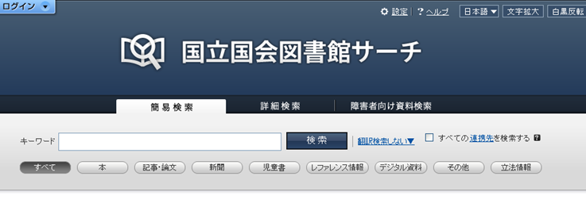
☆国立国会図書館サーチ（2012年1月から運用）
デジタル情報を活用したサービスへ
国立国会図書館サーチ（http://iss.ndl.go.jp/）によるナビゲーション。
国立国会図書館に限らず、他機関の蔵書、デジタル情報資源も併せて検索
印刷物とデジタル情報の一体的利用を可能に
検索だけでなくデジタルコンテンツ本文の閲覧も可能に
NDL-OPACには電子ジャーナル、e-Bookの書誌データも搭載
Notes:
情報アクセスとして
デジタル情報を活用したサービスへ
印刷物とデジタル情報の一体的利用を可能に
～～～～～～～～
NDLSearch は，以下のようなサービスを実現する。)
●(1) 所蔵機関，情報種別を問わない統合検索機能の提供
所蔵機関，情報種別を問わず，データベースを統合検索（書誌，目次及び全文テキストからの検索）し，同一著作物，同一資料をグルーピング表示する。また，日中韓の国立図書館の統合検索（翻訳検索・翻訳表示）できるようにする。
●(2) コンテンツの閲覧及びナビゲーションを容易にする機能の提供
情報の入手手段へナビゲーション（デジタルコンテンツ，所蔵機関，オンライン書店，近くの図書館へ案内）する。また，携帯電話，スマートフォン，タブレット端末等，閲覧デバイスに最適化したユーザインタフェースを提供する。
●(3) ユーザビリティを向上させた検索機能の提供
あいまい検索（表記ゆれ，キーワードサジェスト），絞り込み検索（ファセット検索）及び再検索機能（連想キーワード検索，シソーラス検索，キーワードレコメンド）を可能にする。
●(4) 情報及びサービスの再利用のための機能の提供
納本された新着資料の書誌情報の早期提供（MARC及びDCメタデータ形式）し，また，検索結果のRSS情報の提供，ブックマーク機能，Twitter，本棚サイトへの投稿も容易に行えるようにする。
●(5) 他機関サービス向けのAPIの提供
他機関のシステムが，このサービスをデータプロバイダとして利用するために，国際標準等として普及しているハーベスト及び横断検索用の各種APIによる連携機能を実装している。

Slide 51
☆国立国会図書館サーチ
http://iss.ndl.go.jp
2005年にプロトタイプ公開、2007年にPORTAとして公開
まず、青空文庫と近代デジタルライブラリ―の統合検索
2006年に国立公文書館、2009年に国立美術館（国立美術館４館の所蔵作品）
その後、JST、NII、人間文化研究機構等のDBを統合検索
2012年に国立国会図書館サーチ（NDLSearch）として公開
内外の情報資源を統合検索、一次情報の入手手段までナビゲート
図書館，博物館，文書館，民間企業など、200DB、約1億件の書誌・メタデータを横断的に検索
韓国国立中央図書館との連携
Web-APIの提供 ⇒ SRU, SRW, OpenSearch, OpenURL, Z39.50, OAI-PMH、メタデータは、DC-NDL(RDF) 形式
機械翻訳機能 日中韓英の言語での検索・表示
「日本語⇔韓国語」「日本語⇔中国語」「日本語⇔英語」の翻訳検索・表示
検索結果のグルーピング
Notes:
VISIO資料の吹き出し
■■プロトタイプ
●SOA指向、OSS（Linux, Apache, Xoops, MySQL, PHP, Wiki, Blog, RSS, MySQL, PHP, Dspace, chasen, GETA等）
●CMS利用を推奨
メタデータの自動付与、内容の構造化
●連携レベルの想定
・SQLレベル
・OAI-PMHレベル
・Webページレベル
・Webサービス（SOAP）
■■PORTA
標準プロトコル
OAI-PMH, RSS, SRU, SRW等）の実装
■■拡張容易性、障害時運用継続性、環境変更容易性、直感的操作性の確保（ベンダーに依存しないパッケージ、OSSの適用）
●可能な限り、先進技術の適用を目指す。(VMWareによる仮想サーバ環境の適用)
●永続的識別子
●メタデータ記述要素・記述規則（シンタックス、セマンティックの共通化）
標準メタデータとして、DCベースのDCNDL+α（DCNDL_Porta）を適用
●オープンソース化を志向

Slide 52

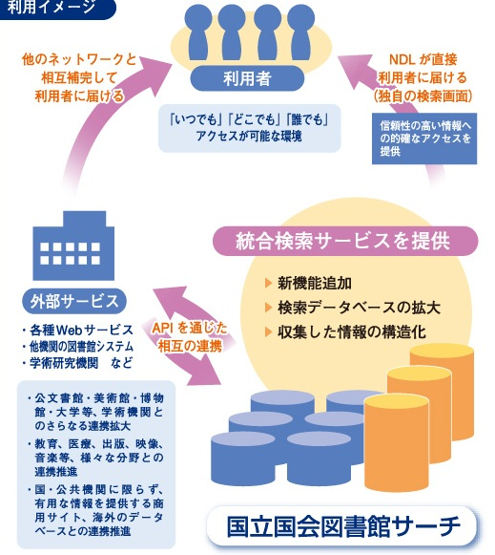
☆国立国会図書館サーチのコンセプト
多彩な検索支援
多様なルート
多様な検索対象
Notes:
このシステムは、ただの目録ではなく、実際に資料を利用するための手段まで案内することを目的としています。
違う言い方をすると、「国内の各機関が持つ豊富な「知」を活用してもらうためのアクセスポイント（入口）となること」が目的です。
国立国会図書館サーチは、「多様な検索対象」を「多様なルート」で「多彩な検索支援」を駆使して提供しようとするものです。これにより、従来の図書館利用者だけではなく、各種のウェブサービスを提供されている企業・団体、一般の利用者の方など、幅広い範囲の方々に利用していただけるサービスを実現することを目指しています。

Slide 53
「国立国会図書館サーチ」の全体イメージ
様々な利用者
Google, Yahoo! 等
他のネットワークと相互補完して
NDLから直接
検索エンジン、他サービスから
外部Webサービスとの連携
統合検索サービスの提供
統合検索サービスを提供
連携機関のサービス
・公文書館・美術館
・博物館ネットワーク
・大学図書館ネットワーク
・商用DBサービス
・海外のデータベース
国立国会図書館サーチ
NDL Search
デジタルの
総合目録
紙資料の
総合目録
レファレンス情報
の総合目録
メタデータを集約
研究開発機関
NDL
デジタル
アーカイブ
（国会関連
情報を含む）
各機関
デジタル
アーカイブ
NDL
レファレンス
各図書館
レファレンス
NDL
蔵書目録
各図書館
蔵書目録
研究開発における連携
情報を集約し多様なルートで利用者に届ける
統合利用促進のための環境整備
Notes:
利活用を促進するシステムの概念
2012年1月「国立国会図書館サーチ」提供開始→国立国会図書館をはじめとして、全国の公共図書館、公文書館、美術館や学術研究機関などが提供する、さまざまなデジタル情報を統合的に検索することが可能に
印刷刊行物、デジタルコンテンツを問わず
当館が保有しているコンテンツと、他の機関が保有しているコンテンツを合わせて、
総合目録を作って、それを検索できる仕組み
当館では、現在、NDLSearchを核として、「情報の集約と利用者への提供」を目指して、図のようなイメージでサービスを提供しています。
平成24年1月に電子情報の更なる活用、多様な資料群の一元的利用、館外の情報・サービスへの統合的アクセスを目的として、サービス・システムのリニューアルを実施した。
国立国会図書館サーチ（通称NDLサーチ）は，
国立国会図書館サーチ（NDLサーチ）は、当館や他の機関が保有する冊子体・デジタル化された画像・音声等の様々な形態の情報を検索できる新しい統合検索サービスです。
「いつでも」「どこでも」「誰でも」「迅速に」、情報へ辿り着くことができるサービスを目指しています。
検索サービスの提供においては、
NDLからの直接提供と、Google、Yahoo等の検索エンジンからの提供と、連携機関等の他のWebサービスと連携して、他のサービスを通じて提供している
利用者に求められるサービスを実現し、提供するには、
関係機関との連携協力が必須。
①統合検索サービスの提供
②外部Webサービスとの連携
外部で提供されているウェブサービスを有機的に組み合わせて（いわゆるマッシュアップ）、付加価値の高い検索サービスを実現します。
③研究開発における連携
大学の研究室、官民の研究機関、ベンチャー企業等による各種の情報技術に係る研究開発を促進されるように、当館が保有している情報資源を利用して実用化・実証実験を行うことができるよう、テストベッドの場を提供する準備をしています。
④統合利用促進のための環境整備
有用なコンテンツを保有しているにもかかわらず、データベースの構築や検索サービスの提供ができない機関に対して、データベースの構築やAPI実装等を支援します。
このように、現状のデジタルアーカイブは、関係機関との連携により、補完しあいながら、利用者が必要とする情報を利用できるようにしています。

Slide 54
国立国会図書館サーチ：検索の仕組み
検索ボタンを押すと…
検索対象を動的に検索
NDLサーチのデータベース
（約7,300万件のメタデータ）
横断検索対象の
データベース
メタデータを事前に収集
ハーベスト対象のデータベース
Notes:
・NDLサーチの検索の仕組みは、2種類から成ります。
・一つ目は、ハーベストです。事前に、メタデータを連携先のDBから収集し、NDLサーチのDBに格納しておくものです。この過程では、NDLサーチのメタデータフォーマットであるDC-NDL(RDF)への変換処理（マッピング）も行っています。
・もう一つは、横断検索です。これは、NDLサーチ自体のDBにはメタデータを持たず、検索ボタンが押される度に、動的に検索を行うというものです。
＜以下、補足＞
両者のメリット・デメリットは、以下の通りです。
・ハーベストのメリット/デメリット…○メタデータを、APIで外部に提供できる。○豊富な情報量のメタデータを表示・提供できる。 ○先方システムの性能等やシステム休止等に引きずられない。 ×異なるメタデータフォーマット間での変換ルール（マッピング）を連携先ごとに定める必要がある。×毎日、DBに格納するための組織化処理を実施する必要がある。このために、ある程度のHWリソースが必要。
・横断検索のメリット…×メタデータを、APIで外部に提供できない。×相対的に貧弱なメタデータしか表示できない。○連携先ごとに、複雑なマッピングを行う必要がない。○事前の組織化処理をする必要がないため、HWリソースはそれほど必要ない。

Slide 55
NDLサーチの挑戦

Slide 56
NDLSearchの挑戦（１）目的
組織の垣根を越えて、１つのDBとして利用できるように
新しい検索サービスは、
2012年1月に、国立国会図書館は、当館の検索サービスの窓口
新たに「国立国会図書館サーチ」の提供を開始
利用者の情報の探索・発見を支援するためのもので
これまでOPACが提供してきた蔵書検索サービスを大幅に拡張
第一に、
電子ジャーナルやデジタル化資料等の様々なデジタルコンテンツを統合検索し、一元的に利用できるように
OPACがこれまで守備範囲としてきた紙資料に加えて、
コンテンツの発見、コンテンツへのナビゲーションのためのツールとしての役割を果たす
所蔵資料のデジタル化やインターネット上で提供、公開されている資料の制度収集等により大規模に蓄積が進んでいるデジタルコンテンツの利用を促すために、
第二に、
全国の公共図書館、大学図書館等の所蔵資料やデジタルコンテンツを統合検索できるようにする
当館の蔵書やデジタルコンテンツだけではなく、
国立図書館として、日本の図書館資料資源を総覧できるようにする
全国の図書館が相互に連携・協力して、国民の情報アクセス向上の基盤となる
図書館資料資源に止まらず、博物館、美術館、文書館等の文化機関の所蔵資料やデジタルコンテンツも統合検索の対象とする
各文化機関が所蔵する資料を、空間的な制約を越えて共有し、相互に関連付けて利用できるようにすることで、文化情報資源の利活用のための基盤を整備し、新しい文化・知識の創造に貢献することを目的とする。
第三に、
機械的連携機能（API）を提供することにより、「国立国会図書館サーチ」の機能やメタデータを活用
国内外で様々な情報サービスが創造され、データが広く社会で活用されるようにすることを目指しています。
特に、当館が作成する書誌情報を、公共図書館、学校図書館等に迅速かつ無償で提供する
日本の公共的な書誌情報基盤としての役割を担うことを目的とする
Notes:
(1) 目的
2012年1月に、国立国会図書館は、当館の検索サービスの窓口として、新たに「国立国会図書館サーチ」の提供を開始しました。この新しい検索サービスは、利用者の情報の探索・発見を支援するためのもので、これまでOPACが提供してきた蔵書検索サービスを大幅に拡張したものです。
まず、第一に、OPACがこれまで守備範囲としてきた紙資料に加えて、電子ジャーナルやデジタル化資料等の様々なデジタルコンテンツを統合検索し、一元的に利用できるようにしました。所蔵資料のデジタル化やインターネット上で提供、公開されている資料の制度収集等により大規模に蓄積が進んでいるデジタルコンテンツの利用を促すために、コンテンツの発見、コンテンツへのナビゲーションのためのツールとしての役割を果たしています。
第二に、当館の蔵書やデジタルコンテンツだけではなく、全国の公共図書館、大学図書館等の所蔵資料やデジタルコンテンツを統合検索できるようにしました。国立図書館として、日本の図書館資料資源を総覧できるようにすることで、全国の図書館が相互に連携・協力して、国民の情報アクセス向上の基盤となることを目的としています。また、図書館資料資源に止まらず、博物館、美術館、文書館等の文化機関の所蔵資料やデジタルコンテンツも統合検索の対象としています。各文化機関が所蔵する資料を、空間的な制約を越えて共有し、相互に関連付けて利用できるようにすることで、文化情報資源の利活用のための基盤を整備し、新しい文化・知識の創造に貢献することを目的としています。
そして、第三に、機械的連携機能（API）を提供することにより、「国立国会図書館サーチ」の機能やメタデータを活用して、国内外で様々な情報サービスが創造され、データが広く社会で活用されるようにすることを目指しています。特に、当館が作成する書誌情報を、公共図書館、学校図書館等に迅速かつ無償で提供することにより、日本の公共的な書誌情報基盤としての役割を担うことを目的としています。

Slide 57
NDLSearchの挑戦（2）現在有している機能
まず、統合検索の対象は、
国内外のおよそ200のデータベースです。7,400万件余のメタデータを収集し、検索対象とする。検索件数は、月間170万件程度
国内刊行図書については、
出版界との連携により、刊行前の書誌情報（出版情報）から、刊行直後の新着情報（作成中書誌情報）、そして完成書誌までを一貫して提供
これにより、出版から書誌情報提供までのタイムラグを解消。
また、様々な機関から収集した多数のメタデータに対して、IFLAのFRBR（書誌レコードの機能要件）モデル（目録が果たす機能を利用者の観点から見直し、モデル化したもの）を指向した著作同定の仕組みを適用
同一資料や関連資料（形態を異にする同一著作）をグループ化して表示
さらに、
国立博物館や国立美術館、国立公文書館が所蔵する博物資料、美術品、文書等を図書館の文献とともに統合検索できるところも特長
例えば、日本最古の歌集である『万葉集』を検索しますと、国立博物館が所蔵する古写本（国宝）の高精細デジタル画像と、全国の図書館や研究機関が所蔵する『万葉集』の研究書や解説書などを同時に探すことができる
このように、全国に分散して存在する文化情報資源を国民が有効に活用できるよう、博物館・文書館・図書館共通の検索プラットフォームとしての役割を果たす
一方、
膨大な検索対象から必要な情報を的確に見出せるようにする
ファセットによる検索対象の絞込みや検索結果の適合度順表示、関連キーワードによる検索対象の拡張等の検索支援機能を充実させました。
情報の所蔵機関・入手先に案内するという目録としての基本機能も意識して構築
その他、検索語や検索結果を日中・日韓・日英間で機械翻訳する機能を設け、利用者の便を図っている。
APIは、データ収集用APIと検索用APIの2種類を提供し、適用しているプロトコルはいずれも国際的な標準に準拠している
Notes:
(2) 機能
こうした目的を果たすために、「国立国会図書館サーチ」は次のような機能を有しています。
まず、統合検索の対象は、国内外のおよそ200のデータベースです。7,400万件余のメタデータを収集し、検索対象としています。検索件数は、月間170万件程度です。
国内刊行図書については、出版界との連携により、刊行前の書誌情報（出版情報）から、刊行直後の新着情報（作成中書誌情報）、そして完成書誌までを一貫して提供しています。これにより、出版から書誌情報提供までのタイムラグを解消しました。また、様々な機関から収集した多数のメタデータに対して、IFLAのFRBR（書誌レコードの機能要件）モデル（目録が果たす機能を利用者の観点から見直し、モデル化したもの）を指向した著作同定の仕組みを適用し、同一資料や関連資料（形態を異にする同一著作）をグループ化して表示しています。
さらに、国立博物館や国立美術館、国立公文書館が所蔵する博物資料、美術品、文書等を図書館の文献とともに統合検索できるところも特長です。例えば、日本最古の歌集である『万葉集』を検索しますと、国立博物館が所蔵する古写本（国宝）の高精細デジタル画像と、全国の図書館や研究機関が所蔵する『万葉集』の研究書や解説書などを同時に探すことができます。このように、全国に分散して存在する文化情報資源を国民が有効に活用できるよう、博物館・文書館・図書館共通の検索プラットフォームとしての役割を果たしています。
一方、膨大な検索対象から必要な情報を的確に見出せるようにするため、ファセットによる検索対象の絞込みや検索結果の適合度順表示、関連キーワードによる検索対象の拡張等の検索支援機能を充実させました。情報の所蔵機関・入手先に案内するという目録としての基本機能も意識して構築しています。その他、検索語や検索結果を日中・日韓・日英間で機械翻訳する機能を設け、利用者の便を図っています。APIは、データ収集用APIと検索用APIの2種類を提供し、適用しているプロトコルはいずれも国際的な標準に準拠しています。

Slide 58
NDLSearchの挑戦（3）今後の重点的な取組み
第一に、連携先の拡張による、統合検索対象の充実に取り組みます。
特に、昨年開催した日中韓電子図書館イニシアティブ会議（CJKDLI）で合意された「各国のポータルの相互連携の実現」に向けて、他機関の検索サービスとの相互連携を実現したい
第二に、検索機能の向上に取り組みます。
集合知を活用した検索支援機能や、データとデータとの関連付けの高度化、利用目的に応じた検索インターフェイスの提供、資料の全文を対象とした検索サービス等の実現を目指します。
第三に、メタデータの二次利用の促進に取り組みます。
文化情報資源への自由なアクセスが創造的な社会の基盤になるという確信に立って、データのオープン化に関係機関と歩調を合わせて取り組んでいきたいと考えています。
Notes:
(3) 今後
今後は、次の3点に重点的に取り組みたいと考えています。
第一に、連携先の拡張による、統合検索対象の充実に取り組みます。特に、昨年開催した日中韓電子図書館イニシアティブ会議（CJKDLI）で合意された「各国のポータルの相互連携の実現」に向けて、貴館の新検索サービスである「文津検索（Wenjin Search）」との相互連携を実現したいと希望しています。
第二に、検索機能の向上に取り組みます。集合知を活用した検索支援機能や、データとデータとの関連付けの高度化、利用目的に応じた検索インターフェイスの提供、資料の全文を対象とした検索サービス等の実現を目指します。
第三に、メタデータの二次利用の促進に取り組みます。文化情報資源への自由なアクセスが創造的な社会の基盤になるという確信に立って、データのオープン化に関係機関と歩調を合わせて取り組んでいきたいと考えています。

Slide 59
平成24年1月のサービスイメージ
従来の図書館利用者、図書館員の方だけではなく、広く一般の利用者、各種のWebサービスを提供している個人、企業・団体の方などの利用者も含め、幅広い範囲の方々に利用していただくサービスの提供を目指しています。
一般的な検索・閲覧（GUIでの利用）
当館が所蔵する各種資料を対象とした検索をWeb上で行う（NDL-OPAC）
当館が所蔵する雑誌記事を対象とした検索をWeb上で行う（雑誌記事索引）
日本中の図書館が所蔵する図書を対象とした検索をWeb上で行う（公共図書館総合目録）
当館および提携機関が所蔵するデジタル資料やレファレンス記録などを、図書や雑誌記事と併せてWeb上で検索する（統合検索サービス）
情報の再利用（APIでの利用）
NDL Searchの検索結果を、利用者自身のWebサービス上で利用する（検索結果API提供機能）
NDL Searchの収録データを、まとめて入手して利用する（メタデータダウンロード機能）
サービス・機能の再利用
NDL Searchで開発されたシステムを使って、各機関・企業が作成したデータと併せて提供する（マッシュアップによるサービス提供支援）
NDL Searchのシステムとデータを研究・開発に利用する（テストベッド環境の提供）
NDL Searchのために開発されたオープンソース・ソフトウェアを利用する（図書館システムとしてオープンソフトウェア（OSS）で提供）
Notes:
NDL Searchは、従来の図書館利用者、図書館員の方だけではなく、広く一般の利用者、各種のWebサービスを提供している個人、企業・団体の方などの利用者も含め、幅広い範囲の方々に利用していただくサービスの提供を目指しています。国立国会図書館サーチの用途として、以下のようなケースを想定しています。
一般的な検索・閲覧（GUIでの利用）
当館が所蔵する各種資料を対象とした検索をWeb上で行う（当館所蔵資料検索：NDL-OPAC）
当館が所蔵する雑誌記事を対象とした検索をWeb上で行う（当館所蔵雑誌記事索引）
日本中の図書館が所蔵する図書を対象とした検索をWeb上で行う（全国公共図書館総合目録）
当館および提携機関が所蔵するデジタル資料やレファレンス記録などを、図書や雑誌記事と併せてWeb上で検索する（媒体を問わない統合検索サービス）
情報の再利用（APIでの利用）
NDLサーチの検索結果を、利用者自身のWebサービス上で利用する（検索結果API提供機能）
NDLサーチの収録データを、まとめて入手して利用する（メタデータ提供機能）
サービス・機能の再利用
NDLサーチで開発されたシステムを使って、各機関・企業が作成したデータと併せて提供する（利用者によるマッシュアップサービス提供の支援）
NDLサーチのシステムとデータを研究・開発に利用する（テストベッド環境の提供）
NDLサーチのために開発されたオープンソース・ソフトウェアを利用する（オープンソフトウェア（OSS）の図書館システムとして提供）
利用の想定は、ホームページ上に載せてあります。（ http://iss.ndl.go.jp/information/users/ ）

Slide 60
平成22年8月公開の開発版の到達点
基本機能
現在、34個のデータベースから収集した約5,500万件の文献情報等を検索できます。
全文テキスト化された資料に関しては、書誌情報だけでなく、本文の全文検索ができます。
統合検索の結果について、可能な限り入手手段を案内します。（近くの図書館、Amazon、GoogleBookSearch等へもナビゲート）
検索支援機能
連想検索、類義語・同義語検索等を用いて検索を支援します。（あいまい検索機能）
「日本語 ⇔ 中国語」「日本語 ⇔ 英語」の翻訳検索・翻訳表示ができます。（翻訳機能）
検索結果のグルーピング機能
複数の機関で所蔵している同一の資料をまとめて表示します。（書誌同定機能）
形態を異にする同一著作を隣接表示します。（著作単位でのグルーピング）
検索結果は、適合度順（検索語に対する各資料の関連性が高いもの順）で排列します。
絞り込み機能と再検索機能
資料種別、所蔵館等から絞り込み検索を行うことができます。（ファセット検索）
関連キーワード等から再検索を行うことができます。（シソーラス検索、連想検索等）
ブックマーク機能
書誌情報の固定URL表示、Twitterへの投稿機能、検索結果一覧の動的RSSの配信機能等、検索結果を活用するための様々な付帯機能を利用できます。
外部サービス連携機能
このサービスを他のシステムから利用するための各種標準的なAPIが利用できます。
Notes:
2009年度開発版システムを2009年8月に試用公開しました。公開当初から予想外に多くのアクセスがあり、レスポンスの低下を招きましたが、各種マスメディア、Twitter、ブログ、ソーシャルブックマーク等でも多く言及され、概ね好意的な評価をいただきました。検索システムとして、基本的な機能は実装されており、また、書誌情報の定期的な登録更新も行っていますので、レスポンス等が改善されれば、十分実利用に耐えうるものと認識しています。提供している主な機能とシステムのイメージは次の通りです。
主なサービス
基本機能
現在、34個のデータベースから収集した約5,500万件の文献情報等を検索できます。（検索対象は、http://iss.ndl.go.jp/information/target/ を参照）
全文テキスト化された資料に関しては、書誌情報だけでなく、本文の全文検索ができます。
統合検索の結果について、可能な限り入手手段を案内します。（近くの図書館、Amazon、GoogleBookSearch等へもナビゲート）
検索支援機能
連想検索、類義語・同義語検索等を用いて検索を支援します。（あいまい検索機能）
「日本語 ⇔ 中国語」「日本語 ⇔ 英語」の翻訳検索・翻訳表示ができます。（翻訳機能）
検索結果のグルーピング機能
複数の機関で所蔵している同一の資料をまとめて表示します。（書誌同定機能）
形態を異にする同一著作を隣接表示します。（著作単位でのグルーピング）
検索結果は、適合度順（検索語に対する各資料の関連性が高いもの順）で排列します。
絞り込み機能と再検索機能
資料種別、所蔵館等から絞り込み検索を行うことができます。（ファセット検索）
関連キーワード等から再検索を行うことができます。（シソーラス検索、連想検索等）
ブックマーク機能
書誌情報の固定URL表示、Twitterへの投稿機能、検索結果一覧の動的RSSの配信機能等、検索結果を活用するための様々な付帯機能を利用できます。
外部サービス連携機能
このサービスを他のシステムから利用するための各種標準的なAPIが利用できます。

Slide 61
ノード間の相互運用性を高めるために
当館を含めて、国内の様々な機関が保有する情報資源を、所蔵する機関を問わず、的確に探し出し、閲覧もしくはナビゲーションする」ことを目指す。
現在
各機関が共通の通信プロトコルを実装
各機関の資料が同一もしくは類似の資料と判断できるように、交換されるメタデータの記述要素、記述規則の共通化
今後は
類義語を把握するシソーラス、語彙の違いを吸収するオントロジー等の言語や表現の差異を吸収する技術を相互交換して適用することにより、より的確な検索が可能になるようにしたい
ポータルの相互運用性を高めることにより、知識インフラの利活用が促進されるものと考える。
Notes:
NDL Searchは、まずは、国内の様々な機関が保有する情報資源を、「いつでも、どこでも、誰でも、所蔵機関や媒体の形態を問わず、「情報」を閲覧もしくはナビゲーションする」ことを目指しています。そこに、翻訳機能が実用化されれば、「言語を問わず」も目指すことができます。
今後はさらに、各機関の資料が同一もしくは類似の資料と判断できるように、交換されるメタデータの記述要素、記述規則の共通化や、類義語を把握するシソーラス、語彙の違いを吸収するオントロジー等の言語や表現の差異を吸収する技術を相互交換して適用することにより、
より的確な検索が可能になるようにしたいと考えています。

Slide 62
利用者情報・利用情報の活用
集合知関連全体フロー
[F]
Solr/Carrot2
書誌インデックス
外部サイトのクロールとなるため事前許可などの調整が必要になる予定です。
利用者
件名典拠
人名典拠
ログ
入力キーワード
ログ
書誌詳細閲覧
ログ
書誌ブックマーク
利用者のCGM
ブログ、Web書棚等
外部書評サイト
書誌メタ
ページ収集
Hadoop処理
Hadoop/Sedue処理
ログ集計
ログ集計
ログ集計
自動ジャンル付与
クラスタリング
ログ集計
協調フィルタリング
クラスタリング
ログ集計
協調フィルタリング
[A]
キーワード・サジェスト
keyword => Keywordリスト
[B]
再検索キーワード・サジェスト
Keyword => Keywordリスト
[E]
利用者プロファイル
利用者 => プロファイル値
[C]
キーワード・レコメンド
書誌 => Keywordリスト
[D]
書誌・レコメンド
書誌 => 書誌リスト

Slide 63
同一著作のグルーピング
利用者が利用しやすい形態の
コンテンツを自由に選べるように
媒体の形式を問わず、同一著作をグルーピング
原作
冊子体
（コミック、絵本）
DVD/BD（アニメ）
冊子体
（単行本）
デジタル化
（静止画）
デジタル化
（テキスト化）
デジタル化
（音声化）
冊子体
（文庫本）
同一刊行物の所蔵場所情報
NDL
大学図書館
公共図書館
書店
電子書籍サイト
大学図書館
公共図書館
書店
電子書籍サイト
大学図書館
公共図書館
書店
電子書籍サイト

Slide 64
【情報と情報の関連付けの概念の一つ】 利用の視点でのコンテンツの体系的整理の概念
原作
(work)
『書誌レコードの機能要件 （Functional Requirements
for Bibliographic Records：FRBR）』 モデルに基づいた資源の管理
源氏物語（紫式部）
枕草子（清少納言）
情報探索ニーズは、
当館所蔵の紙資料だけではない。
・非所蔵資料
・ウェブ上の資料
を含めて目的とする情報の入手
著作
（書誌
ファミリー）
テキスト・音声
マンガ・動画
・組織化の精度レベルに応じた検索技術の適用が必要
クラスタリング検索、ファセット検索、あいまい検索．．．
・情報と情報を関連付ける方法として、
他に、トピックマップ等での概念での体系化もある
表現形
(Expression)
文字
英訳版
マンガ
動画
アニメ
音声
（朗読）
文字
情報探索サービス
目録検索
体現形 （実現形）
(Manifestation)
印刷用
原本
デジタル
スキャンPDF
電子ブック
XMDF
デジタル
MP4
映画
デジタル
MP3
デジタル
プレーンText
絵本
単行本
電子ブック
携帯用
Docomo
デジタル
MWA
デジタル
AAC
コミック
デジタル
WMV
文庫本
デジタル
XML
デジタル
テキスト化PDF
体現形の集合が目録
電子ブック
携帯用
AU
電子ブック
携帯用
SoftBank
所蔵場所に無関係
個別資料
(item)
XX図書館
蔵書
デジタル
NDLがデジタル化
デジタル
NDLがXXから収集
デジタル
XXで公開
国文学研究
資料館．．
XX ミュージアム
NDL蔵書
所蔵情報
所蔵館毎情報
Notes:
これは情報の組織化の１つとしての参考です。情報の組織化の１つとして、書誌的体系に基づいた分類のモデルの１つです。
一つの著作物は、デジタル化されたコンテンツも含めると、この体現形の例示にありますように、様々な形態のコンテンツとして派生して流通しています。
また、選択されたコンテンツを実際に入手する際には、個別資料として管理されている資料の中から、最も入手しやすいところで所蔵しているコンテンツを選択できるようにすることが容易になります。
現在の総合目録は、赤い楕円。体現形が基本書誌、個別資料が所蔵館情報に相当。
今後統合検索を目指しているのは、緑の楕円
～～～～～～～～～～～
これは、書誌的体系に基づいた分類のモデルの一つとして
『書誌的記録の機能要件（Functional Requirements for Bibliographic Records：FRBR）』モデルに基づいた資源の管理のイメージです。
一つの著作物は、デジタル化されたコンテンツも含めると、この体現形の例示にありますように、様々な形態のコンテンツとして派生して流通しています。
体現形に列挙される分だけ、コンテンツの種類があるということです。
実物は、個別資料として、それぞれの機関に所蔵され、提供されています。
体系的に分類されていると
利用者属性（知識レベル、嗜好等）、利用環境（PC、モバイル、アクセス場所等）を考慮して、コンテンツを的確に選択できるようにすることができます。
また、選択されたコンテンツを実際に入手する際には、個別資料として管理されている資料の中から、最も入手しやすいところで所蔵しているコンテンツを選択できるようにすることができます。
このような考え方で、著作物から利用可能な形態のコンテンツを、選択して閲覧できるようにすることを目指します。
これは、全国総合目録ネットワークの今後の方向性にも関連する考え方です。
管理と保存の観点で考えますと
体現形は、様々な利用形態毎に作られるものであり、体現形の集合が出版物の種類で所蔵場所には無関係なもの
個別資料は、実際に利用者が利用するものであり、所蔵場所毎に管理されています。
表現形は、派生されたコンテンツの原本として位置づけられ、これを収集して保存できるようにすることが重要と考えます。

Slide 65
従来型OPACとの比較

Slide 66
何故、OPACが併用になっているか
使いやすさは？

Slide 67
連携状況と海外の動向

Slide 68
Europeana、、、

Slide 69
☆ NDLサーチの最近の進展

Slide 70
☆国立国会図書館サーチ：最近の進展 ①
2013〜2014年の進展
JSON形式による書誌取得方法の新規提供
「書誌データ利活用説明会」を開催（APIによる当館書誌データの利用を促進）
非ローマ字外国語読み（中国語資料における漢字のピンイン、朝鮮語資料における漢字のハングル読み）による検索を可能に
「WebAPIによるシステム連携ガイドライン」の公開
公共図書館からのデータ提供方式の、OAI-PMH / DC-NDL(RDF) への切り替え
VIAFとの連携開始（当館典拠レコードをVIAFに提供し、当館検索システムWebNDLAからVIAFにリンク）
Notes:
詳細は省略
～～～～～
詳細は以下の通り。
・JSON形式による書誌取得方法の新規提供
⇒国立国会図書館サーチが保持しているメタデータをJSONフォーマットで出力する機能を実装しました。JSONは、Webブラウザ上で比較的簡単なプログラムでメタデータをご利用いただくのに適したフォーマットです。そのため、メタデータの項目は限定して出力しています。
・「書誌データ利活用説明会」を開催（APIによる当館書誌データの利用を促進）
⇒NDLサーチがハーベストしたメタデータを、外部の方により使っていただくために、APIの利用の仕方に係る説明会を開催しました。図書館システムのベンダー、図書館のシステム担当者等、大勢の方が参加くださりました。
・非ローマ字外国語読み（中国語資料における漢字のピンイン、朝鮮語資料における漢字のハングル読み）による検索を可能に
⇒当館蔵書のデータについて、中国語のピンイン、朝鮮漢字のハングル読み、タイ文字のローマ字読みなど、非ローマ字の外国語読みで検索できるようにしました。
・「WebAPIによるシステム連携ガイドライン」の公開
⇒「NDLサーチにメタデータをいただく」ための調整に、以前は個別的な対応をしており、当館側にも先方にもかなりの調整が生じていました。その状況を改善するために、「NDLサーチにメタデータを提供していただくためには、どのようなプロトコルをどのように実装し、どのようなフォーマットでメタデータを提供すればよいか」をガイドラインの形にまとめました。NDLサーチの案内ページで公開しています。
・公共図書館からのデータ提供方式の、OAI-PMH / DC-NDL(RDF) への切り替え
⇒公共図書館からのデータ提供は、現状でも大多数は、FTP/旧来のMARCベースのフォーマット でしていただいていたが、各図書館のシステムへのOAI-PMHの実装も少しずつですが進んでいます。現時点で、１館が同方式への切り替えを実施しており、今後７館が切り替える予定になっています。
・VIAFとの連携開始（当館典拠レコードをVIAFに提供し、当館検索システムWebNDLAからVIAFにリンク）
⇒原則的に全ての名称典拠＊（個人名、家族名、団体名、地名、統一タイトル典拠）について、「バーチャル国際典拠ファイル（Virtual International Authority File:VIAF）」へのリンクが提供されるようになりました。VIAFからWeb NDL Authoritiesへのリンクはすでに提供されておりましたので、今回のWeb NDL Authorities機能拡張により相互リンクが実現しました。Web NDL Authoritiesで検索を行い、詳細表示画面のVIAFへのリンクを通して、他のVIAF参加機関の典拠レコードの確認を容易に行うことができます。 ＊国立国会図書館は2012年10月1日からVIAFに参加しています。

Slide 71
☆国立国会図書館サーチ：最近の進展 ②
国立国会図書館サーチ（略称；NDLサーチ）のAPIの利用は、年々伸びている。
アクセス統計
区分 | OpenSearch | SRU | OAI-PMH
2012年平均 | 1,026,309 | 2,941,460 | 154,708
2013年 4月 | 1,165,461 | 2,152,510 | 87,912
2013年 5月 | 1,704,547 | 3,726,310 | 463,253
2013年 6月 | 1,910,929 | 4,127,351 | 69,885
2013年 7月 | 2,843,145 | 4,187,965 | 124,607
2013年 8月 | 3,232,243 | 2,768,906 | 9,733,455
2013年 9月 | 3,501,737 | 2,258,441 | 15,018,418
活用事例
CiNii Books
J-GLOBAL
国立公文書館デジタル アーカイブ
人間文化研究機構統合 検索システム
各種図書館システム
…etc
申請状況
区分 | 2010 | 2011 | 2012 | 2013
非営利目的 | 0 | 0 | 9 | 3
営利目的 | 2 | 12 | 23 | 2
総数 | 2 | 12 | 32 | 6
Notes:
・見ていただくと分かるように、NDLサーチのAPIの利用は、年々伸びています。
・APIは、営利目的であれば申請が必須です。非営利でも、継続的にある程度以上のアクセスが想定される場合は、「なるべく申請してください」としています。いまのところ、累計で、50件を超える申請がありました。昨年多かったのが、今年伸び悩んでいるのは、図書館システムのベンダーからの申請がひと区切りついたからだと思われます。
・活用事例は多数あるのですが、ここには代表的なもののみ挙げました。「各種図書館システム」というのは、図書館システムのベンダーが、NDLサーチのメタデータを取り込むための仕組みを実装していることを意味します。先ほどのAPI利用申請の「営利目的」のうち、かなりの部分がシステムベンダーからのものです。

Slide 72
☆国立国会図書館サーチ：今後の予定
国立国会図書館サーチ（略称；NDLサーチ）では、今後、以下の実施を予定している。
「全国書誌 電子書籍・電子雑誌編」の提供
⇒各種API、RSS等で提供（済）
DOIの提供
⇒ジャパンリンクセンター（JaLC）との連携（済）
JaLCは、世界で第9番目（日本では唯一）のDOI登録機関
XMLスキーマファイルの提供
⇒DC-NDL (RDF)等のスキーマを、機械可読形式（XML）で表現したもの
インタフェース（API）仕様書の英語版の提供
Notes:
今年1月頃のまとめ
＝＝＝＝＝
・「全国書誌 電子書籍・電子雑誌編」の提供
⇒当館で紙媒体をデジタル化した資料と、インターネット上から収集したボーンデジタルの資料を合わせた概念である「電子書籍・電子雑誌」について、APIやRSSでの提供を開始します。なお、ここに、すでに前のスライドでご説明した、7月から収集を開始した「民間のオンライン資料」が含まれます。
・ご存じの通り、学術論文や書籍などの学術コンテンツの分野では、個々のコンテンツに国際的な識別子である“DOI”（Digital Object Identifier）という番号をつけ、コンテンツの所在情報とともに管理し、永続的なアクセスを可能にするということが広く行われています。DOIは、従来日本では対応できていなかったのですが、科学技術振興機構という機関によって、ジャパンリンクセンターという世界で第9番目（日本では唯一）のDOI登録機関が構築されました。NDLサーチでは、ジャパンリンクセンターとの連携により、DOIの格納・提供（GUIでの表示、APIでの出力）を今後行います。
・DC-NDL(RDF)等、NDLサーチから提供しているメタデータフォーマットについては、従来も、人間が読める表形式では、外部に提供していました。しかし、機械可読形式であるXMLでは提供できていませんでした。現在、その提供を目指し、作成を進めています。
・NDLサーチが提供するAPIの仕様書は、すでにかなり前から提供していました。しかし、それは日本語のみでした。海外の方から、「英語版があれば連携がもっとスムーズに進むのに」という意見をいただいたため、今回英語版を作成しました。事前に事務局を通じてお送りしており、今回も皆様にお渡しするためにお持ちしています。是非ご活用ください。

Slide 73






☆ NDLサーチでのサービス連携
JPO近刊図書情報
hon.jp
Google Book
WebCat Plus
World Cat
国立情報学研究所（NII）
書店等
Amazon.com
Books.or.jp
honto
紀伊國屋書店BookWeb
ジュンク堂書店
Honya Club.com
e-hon
日本の古本屋
外部検索
リンクリゾルバ
国立大学・私立大学
科学技術振興機構（JST）
200余りのデータベース
公立図書館
日本原子力研究開発機構（JAEA）
国立国会図書館
国立公文書館
美術館・博物館
韓国国立中央図書館
人間文化研究機構
Notes:
関係機関との連携により、補完しあいながら、利用者が必要とする情報を利用できるようにしています。
青い矢印は、相互にメタデータのハーベスト、横断検索しあい、メタデータを相互に交換しあう関係
赤い矢印は、検索結果から、外部のサービスを再検索していくもの
商用の出版サイトへのナビゲートも行っている
今後も、有用なサイトとの連携を進め、利用者が求める情報に迅速に到達できるようにします。

Slide 74


























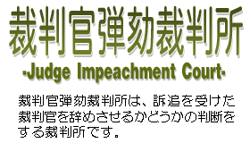








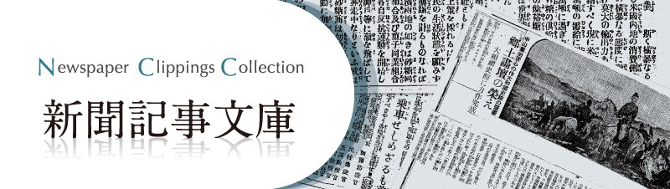

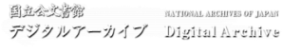


☆国立国会図書館サーチの検索・閲覧対象データベース － ナショナルアーカイブへの発展 －
データベース：100アグリゲータ
総検索対象：１億件
Notes:
書籍の分野にとどまらず、情報の統合検索の対象、ナビゲート先の拡大により、ナショナルアーカイブの構築につながる

Slide 75
☆ NDLサービスのAPIの拡充
RSS
検索結果一覧
http://iss.ndl.go.jp/books.rss?any=永井路子
書誌詳細
http://iss.ndl.go.jp/books/R100000002-I000001752468-00.rdf
新着書誌情報（作成中書誌）
http://iss.ndl.go.jp/rss/inprocess/index.xml
全国書誌（作成完了書誌）
http://iss.ndl.go.jp/rss/ndlopac/index.xml
横断検索
http://iss.ndl.go.jp/api/opensearch?title="美貌の女帝“
http://iss.ndl.go.jp/api/openurl?au=“永井路子”
ハーベスト
http://iss.ndl.go.jp/api/oaipmh?verb=GetRecord&metadataPrefix=oai_dc&identifier=oai:iss.ndl.go.jp:R100000002-I000001752468-00
デジデポコンテンツページ
http://dl.ndl.go.jp/info:ndljp/pid/888725/10
画像のみ
http://dl.ndl.go.jp/view/jpegOutput?itemId=info:ndljp/pid/888725&contentNo=10&outputScale=4画像のみ表示用
提供用画像閲覧API
http://dl.ndl.go.jp/frameImage/info:ndljp/pid/1306065?no=1&width=800&height=600&rotate=0&fit=w
Notes:
APIのよる使用例
～～～～～～～
RSS
検索結果一覧
http://iss.ndl.go.jp/books.rss?any=永井路子
書誌詳細
http://iss.ndl.go.jp/books/R100000002-I000001752468-00.rdf
新着書誌情報（作成中書誌）
http://iss.ndl.go.jp/rss/inprocess/index.xml
全国書誌（作成完了書誌）
http://iss.ndl.go.jp/rss/ndlopac/index.xml
横断検索
http://iss.ndl.go.jp/api/opensearch?title="美貌の女帝“
http://iss.ndl.go.jp/api/openurl?au=“永井路子”
ハーベスト
http://iss.ndl.go.jp/api/oaipmh?verb=GetRecord&metadataPrefix=oai_dc&identifier=oai:iss.ndl.go.jp:R100000002-I000001752468-00
デジデポコンテンツページ
http://dl.ndl.go.jp/info:ndljp/pid/888725/10
画像のみ
http://dl.ndl.go.jp/view/jpegOutput?itemId=info:ndljp/pid/888725&contentNo=10&outputScale=4画像のみ表示用
提供用画像閲覧API
http://dl.ndl.go.jp/frameImage/info:ndljp/pid/1306065?no=1&width=800&height=600&rotate=0&fit=w

Slide 76
☆ NDLサーチの今後の展開
業種・業態毎のアグリゲータ組織を介した連携の拡大による情報の網羅性の確保
Notes:
今年4月に公開された連携実施計画で、今後の計画が提示されている。

Slide 77
☆連携実施計画策定の課題・背景
（課題・背景１）
日本におけるメタデータ提供のプラットフォームとしての認知度が高まりつつあるいま、今後の連携拡張について目標と計画を示す必要がある。
（課題・背景２）
ナショナルアーカイブ（構想）におけるコンテンツ検索・提供機能を担う可能性を見据える必要がある。
（課題・背景３）
図書館等の情報機関が保持するメタデータの集約及びAPIを通じた一般への提供により、政府が推進する「公共データの民間開放（オープンデータ）」の一翼を担う必要がある。
Notes:
●（課題・背景１）
日本におけるメタデータ提供のプラットフォームとしての認知度が高まりつつあるいま、今後の連携拡張について目標と計画を示す必要がある。
●（課題・背景２）
ナショナルアーカイブ（構想）におけるコンテンツ検索・提供機能を担う可能性を見据える必要がある。
●（課題・背景３）
図書館等の情報機関が保持するメタデータの集約及びAPIを通じた一般への提供により、政府が推進する「公共データの民間開放（オープンデータ）」の一翼を担う必要がある。

Slide 78
☆連携方針・連携モデル
次の5項目を連携方針の柱とする。
日本の刊行物及び刊行物と同等の内容を有するコンテンツの網羅を志向。
公的機関、学術研究機関、図書館・文書館・博物館・美術館等の文化機関が作成し、インターネット上で提供している一次情報（コンテンツ）、二次情報（メタデータ）及び参考情報等を対象とする。
一般利用者にとって有用性が高いコンテンツを持つシステムを優先。また、一次情報の入手までの障壁が低いシステムを重視。
APIを実装したシステムを優先。メタデータ授受に用いるフォーマットとして、国立国会図書館がインターネット上に存在する情報資源等の組織化・利用提供のために定めたメタデータ形式であるDC-NDL(RDF)を推奨。
効率的に検索対象を拡大するために、個別のシステム（=data provider）との連携よりもそれらを集約した統合検索サービス（=aggregator）との連携を優先。
Notes:
日本の刊行物及び刊行物と同等の内容を有するコンテンツの網羅を志向。
公的機関、学術研究機関、図書館・文書館・博物館・美術館等の文化機関が作成し、インターネット上で提供している一次情報（コンテンツ）、二次情報（メタデータ）及び参考情報等を対象とする。
一般利用者にとって有用性が高いコンテンツを持つシステムを優先。また、一次情報の入手までの障壁が低いシステムを重視。
APIを実装したシステムを優先。メタデータ授受に用いるフォーマットとして、国立国会図書館がインターネット上に存在する情報資源等の組織化・利用提供のために定めたメタデータ形式であるDC-NDL(RDF)を推奨。
効率的に検索対象を拡大するために、個別のシステム（=data provider）との連携よりもそれらを集約した統合検索サービス（=aggregator）との連携を優先。

Slide 79
☆ NDLサーチの統合検索サービス提供における連携イメージ
他の領域は、領域ごとのaggregator（候補）との協力関係により連携拡張
公共図書館は、NDLが直接連携
NIIと協力
JST、NII
と協力
各領域のaggregator
と協力
文化庁
等と協力
国立公文書館等と協力
公共図書館
ＸＸＸＸＸＸＸＸＸＸ
--
ＸＸＸＸＸＸＸＸＸＸ
--
ＸＸＸＸＸＸＸＸＸＸ
--
他の領域
大学図書館
ＸＸＸＸＸＸＸＸＸＸ
--
ＸＸＸＸＸＸＸＸＸＸ
--
ＸＸＸＸＸＸＸＸＸＸ
--
美術館・
博物館
学協会
公文書館
ＸＸＸＸＸＸＸＸＸＸ
--
ＸＸＸＸＸＸＸＸＸＸ
--
ＸＸＸＸＸＸＸＸＸＸ
--
ＸＸＸＸＸＸＸＸＸＸ
--
ＸＸＸＸＸＸＸＸＸＸ
--
ＸＸＸＸＸＸＸＸＸＸ
--
ＸＸＸＸＸＸ
ＸＸＸＸＸＸ
--
ＸＸＸＸＸＸ
--
Notes:
他の領域は、領域ごとのaggregator（候補）との協力関係により連携拡張
公共図書館は、NDLが直接連携

Slide 80
☆メタデータの流通において、NDLサーチが果たす役割
API利用者を始めとするNDLサーチ利用者
API
API
API
API
API
API
ＸＸＸＸＸＸＸＸＸＸ
ーーーーーーーーーーーーーーーーーーーーーーーーーーーー
--
美術館
/博物館
公共 図書館
大学 図書館
学協会
公文書館
領域ごとのaggregator、data provider
Notes:
アグリゲータのメタデータを集約し、様々な機関へAPIにより提供。NDLサーチはハブ的な役割。

Slide 81
☆ （参考情報）
検索対象データベース一覧 http://iss.ndl.go.jp/information/target/
連携を希望される機関の方へ http://iss.ndl.go.jp/information/renkei/
－ WebAPIによるシステム連携ガイドライン ver.1.2
http://iss.ndl.go.jp/information/wp-content/uploads/2014/06/WebAPIguideline_ver.1.2_20140526.pdf
－ 国立国会図書館サーチ連携マニュアル
http://iss.ndl.go.jp/information/wp-content/uploads/2014/06/renkeimanual_ver.1.0_20140601.pdf
外部提供インタフェース（API） http://iss.ndl.go.jp/information/api/
－ 国立国会図書館サーチ 外部提供インタフェース仕様書 （第1.12版）
http://iss.ndl.go.jp/information/wp-content/uploads/2014/12/ndlsearch_api_20141215_jp.pdf
「国立国会図書館サーチのメタデータ収録状況 Europeanaとの比較調査」（情報管理．2014, vol.57, no.9, P.651-663） http://dx.doi.org/10.1241/johokanri.57.651
国立国会図書館サーチリンク集 http://iss.ndl.go.jp/information/link/
Notes:
連携方針等の情報の所在。

Slide 82
図書館システムのリニューアル【概要】
デジタル化資料も含めた受入・組織化・貸出閲覧システムへの移行の第一歩。【2012年1月リリース】

Slide 83
2012年稼働システム開発方針【2009年】
現行システムの問題
運用・保守作業や機能拡張に係る経費が大きい
機能拡張への対応力が低い
トータルな次期図書館システムの構築と提供の実現を目指す
NDLサーチは、
図書館ポータル、次世代OPAC、PORTA、ゆにかねっとを統合した入口機能とする
開発方針
現行システムの運用経費の削減
次期基盤システムの導入経費の削減
システム化要件を明確にし、業者見積もりの妥当性を的確に判断する。
競争原理が働く調達を行う。
特定ベンダーしか提案できないRFPにはしない。
新規開発を極力なくす。
必須な機能ではなくて、パッケージで実現できない業務は、業務の内容や流れを見直す。（BPR）
ただ、高いからといって機能を削るのではなく、安くできる方法を考える
‐
Notes:
経費
トータルな次期図書館システム
システム化要件を明確
妥当性を的確に判断
競争原理
BPR
機能を削るのではなく
～～～～～
現行システムの問題
運用・保守作業や機能拡張に係る経費が大きい
機能拡張への対応力が低い
トータルな次期図書館システムの構築と提供の実現を目指す
NDLサーチは、
図書館ポータル、次世代OPAC、PORTA、ゆにかねっとを統合した入口機能とする
開発方針
現行システムの運用経費の削減
次期基盤システムの導入経費の削減
システム化要件を明確にし、業者見積もりの妥当性を的確に判断する。
競争原理が働く調達を行う。
特定ベンダーしか提案できないRFPにはしない。
新規開発を極力なくす。
必須な機能ではなくて、パッケージで実現できない業務は、業務の内容や流れを見直す。（BPR）
ただ、高いからといって機能を削るのではなく、安くできる方法を考える

Slide 84
サービスの改善
トータルな図書館システムと新しいサービス提供のための環境整備
業務・システム最適化の推進
図書館システムのリニューアル
デジタルアーカイブ（サイト単位、著作単位）
次期業務基盤システムの導入
情報探索サービスシステム
総合目録とデジタルアーカイブを合わせた検索システムの構築
デジタル情報資源の収集・保存の拡大
国立国会図書館法、著作権法の改正
Notes:
大きく２つ。
■業務・システム最適化の推進
最初に、サービスの改善を目指して、現在進めている「トータルな図書館システムと新しいサービスの実現に向けた取組」について紹介します。
当館は、2008年（平成20年）に「国立国会図書館業務・システム最適化計画」を策定し、利用者本位のサービスと効率的な業務遂行を可能とする、費用対効果の高い情報システムの実現に取り組んでいます。
この計画は2008年度（平成20年度）から2012年度（平成24年度）までの5年間を計画期間とし、現在、計画の後期に当たっています。
情報システムは、当館の業務・サービスのあらゆる局面に浸透し、不可欠のものとなっています。
これまでそれぞれの業務・サービスごとに個別の情報システムを構築し、運用してきたため、最適化計画の策定時点では、40近くの情報システムが稼働している状況でした。
また、情報システムの開発・運用経費の予算に占める割合も、物件費のおよそ4割を占めるに至っています。
最適化計画では、情報システム資源の無駄を省き、利用者の利便性を高めるため、インタフェースやデータ構造の標準化、ハードウエア、ソフトウエア資源の共有化、さらには類似の機能やサービスを提供する情報システムの統廃合を進め、併せて業務の見直しを行うこととしています。
■デジタル情報資源の収集・保存の拡大
国立国会図書館法、著作権法の改正

Slide 85
情報システムの構築・運用に当たって
情報システムは、サービスを効率的・効果的に実現するためのもの
知識の共有化を目指す
網羅的に知識・情報を収集・保存し、広く国会および一般国民に提供するサービスを実施する。
業務・システムの最適化
サービスは、業務とシステムにより実現する。
情報システムは、サービスを効率的に遂行することを支援する。
システムの構築に当たっては、
国全体のサービスの１つとして実施すべき要件を明確化
国、当館の業務・システムの全体最適化の観点で、資源（人・物・金）を、効率的、効果的に投入して、構築し運用する。
個別システムによる部分最適化にならないように。
Notes:
情報システムの構築・運用に当たって
特に考慮している観点をお話しします。
今やサービスは情報システムなしに提供できない。情報システムは、サービスを効率的・効果的に実現するためのものと位置づけています。
知識の共有化を目指す
網羅的に知識・情報を収集・保存し、広く国会および一般国民に提供するサービスを実施する。
業務・システムの最適化
サービスは、システムと、それを使った業務により実現するもの。
情報システムは、サービスを効率的に遂行することを支援するもので、
情報システムでできないことを、業務により、人が実施すると位置付ける。
システムの構築に当たっては、
国全体、当館全体のサービスの１つとして実施すべき要件を明確化
他機関と連携して、サービスを提供
国、当館の業務・システムの全体最適化の観点で、資源（人・物・金）を、効率的、効果的に投入して、構築し運用する。
個別システムによる部分最適化にならないようにする。
資源の共有と、有用なパッケージシステムを活用する

Slide 86
次期業務基盤システムの導入
当館所蔵資料の統合書誌データベースとNDL-OPACの機能を担う業務基盤システム
現行の問題
現行の業務基盤システムは、当館の独自仕様で開発・運用している
運用コストや、柔軟性と相互運用性の面で課題となってる
これらの課題を解決するため
他の国立図書館等で使用している図書館パッケージソフトを導入
パッケージソフトに合わせた業務の見直し
必要最低限の仕様変更や外付け開発
Notes:
これまでの業務・システム最適化の取組の成果として、昨年から今年にかけてのシステム関連の主なプロジェクトを3つ紹介します。業務基盤システム、デジタルアーカイブシステム、そして情報探索サービスです。
■次期業務基盤システムの導入
1つは、2012年（平成24年）1月に当館所蔵資料の統合書誌データベースとNDL-OPACの機能を担う業務基盤システムの次期システムが導入されることです。
現行の業務基盤システムは、当館の独自仕様で開発・運用しているもので、運用コストや、柔軟性と相互運用性の面で課題となっています。
次期システムではこれらの課題を解決するため、他の国立図書館等で使用している図書館パッケージソフト「Aleph」を導入することとし、現在、一部仕様変更や外付け開発、データ移行の準備とパッケージソフトに合わせた業務の見直しを行っています。

Slide 87
次期図書館システムの全体イメージ（24年1月～28年頃まで）
2009年2月
は、OSSや技術開発成果の適用を想定するもの。
平成21年度推進事業
各種ポータルサイト
Googlet等検索エンジン
・新しい利用者サービスの実現
情報探索サービス
WorldCat
(OCLC)等
World Digital
Library
(WDL)等
NDL統合検索サービス画面の提供 （利用者ニーズに応じて提供）
ナレッジを入り口とした画面
デジタルコンテンツを優先的に検索する画面
紙資料を優先的に検索する画面
目録サービス画面
利用した人の属性把握
専門家の知識を集約
・書誌サービスの改善
・効果的なデータ整備の実施
人と人の関連付け
個人の知識を集約
検索支援機能
（ファセット、タグクラウド、サジェスト。。。。）
情報と利用した人の関係付け
目録（書誌・メタ）検索機能及び外部APIの提供
書誌情報等ハーベスト、横断検索
（OSS、研究開発成果を活用）
情報の選択範囲の拡大
情報の絞込み
目録DB
利用者属性・利用環境に
応じた情報閲覧
レファ協
レファレンス提供WebAPI
情報を全体で集合知化
PORTA
メタデータ提供WebAPI
ALEPH？
総合目録
書誌提供WebAPI
次期基盤システム
レファ協
横断検索機能
レファレンスDB
メタデータ
全国書誌
PORTA
横断検索機能
総合目録
横断検索機能
・次期電子図書館基盤システムの導入（パッケージ導入）
PORTA
メタデータ組織化
総合目録
書誌組織化
（同定処理）
情報と情報の関連付け
レファ協
レファレンス収集
・次期基盤システム開発経費予算の獲得（実行予算の捻出）
WikiPedia
教えてgoo
はてな
PORTA
メタデータ収集
総合目録
書誌収集
ナレッジ
提供機能WebAPI
DSpace
ALEPH
DA
提供機能WebAPI
DA
閲覧機能
基盤
提供機能WebAPI
基盤
複写申込機能
受理処理機能
情報の「見える化」（可視化）
公共図書館
専門図書館
ナレッジ
組織化機能
ナレッジ
DB機能
公共図書館等
NII CiNii,JAIRO
JST J-Stage
情報の属性の自動付与
DA
保存機能
DB管理機能
基盤
組織化機能
基盤
書誌管理機能
デジタル
アーカイブ
DA
組織化機能
ナレッジ
収集機能
知識ベース
集合知の永久保存
基盤
収集機能
書誌DB
書庫
民間
電子ジャーナル
DA
収集機能
保存用メタ
電子書庫
刊行物
ウェブアーカイブは別途
収集技術
刊行物
雑誌記事索引は同じパッケージで実現できるか？
Notes:
次期図書館システムの全体イメージ（2012年1月～2016年頃まで）
現状のシステムで、目標はほぼ達成
～～～～～

Slide 88
次世代図書館サービスを目指した個々のサービスとシステムの構成
外部
サービス
サービス開始：H24.1
サービス開始：H24.1
サービス開始：H24.1月
ＮＤＬ
ホームページ
SSO
(Shibboleth)
館内サービス
システム
データ
プロバイダ
サービス開始：H24.1
情報探索
サービス
ファイル取得（xml）
HTTP（現時点では未定）
サービス開始：H24.1
その他
システム
来館者管理
システム
NDL
NET4
OracleMQ、HTTP、
ファイル取得（xml）（未定）
OAI-PMH、OpenSearch
サービス開始：H24.1
サービス開始：未定
業務基盤
システム
名称典拠
システム（NDL
Authority ）
OAI-PMH
OAI-PMH
OAI-PMH
H23.5月
デジタルコレクション
近代デジタルライブラリー
OAI-PMH
インターネット
OAI-PMH、OpenSearch
OpenURL
デジタル
デポジット２.0
（インターネット経由orNDLNET4）
FTP
z39.50
レファレンス協同データベース
リンクリゾルバ
（SFX）
出版社等
民間システム
各国図書館等
（z39.50）
リサーチナビ
NDL外システム
Notes:
次世代図書館サービスを目指した個々のサービスとシステムの構成
～～～～～～

Slide 89
システムを必要とする現状の図書館業務サービス
官房業務
調査局
蔵書構築(収集、整理、保存)
無償オンライン資料の収集
オンライン資料の収集
インターネット情報の収集
当館資料のデジタル化
組織化
保存
大震災アーカイブ
利用者サービス
来館者サービス
レファレンスサービス
遠隔複写サービス
図書館協力
国際連携、国内公共図書館、支部図書館
国際子ども図書館
情報の利活用関連
国立国会図書館サーチ
次世代図書館技術研究開発
Notes:
システムを必要とする現状の図書館業務サービス
～～～～～～～
図書館には、サービス、サービスを支える直接業務、業務・組織を支える間接業務がある

Slide 90
府省共通
システム群
政府共通NW
国会WAN
Internet
SFX
法索明治
Online
研修
Internet
東京本館電算機室
三鷹DC
主系1Gｂｐｓ保証
待機系100Mbps保証
100Mbps保証ｘ2
NET5(10)
基盤HW+DC(31)
コアSW
サブコア
業務100Mbps保証ｘ2
保守100MbpsBestx2
複写
アプリ
NDL-OPAC
Aleph
Web変換
メール等
DNS/NTP
構内LAN
H23+DC
エッジSW
1Mbps帯域保証
情探HW(119)
NDLサーチ
CA
ナレッジベース
H24
H24DC
フルテキHW(11)
来館者AP
サーバ(4)
KSSサーバ(26)
SSO
WebNDLA
レファ協
KSS端末
KSSWeb
AP
国会会議録
事務端
サーバ(2)
構内LAN
※翻訳サーバ共用
のためL2で接続
来館者ゲート
帝国会議録
KSS端末管理
震災HW+DC(219)
事務端
法令索引
レファ総(16)
震災
アーカイブ
SAM/案件管理
NDLラボ
※NET5に移行予定
電子書庫
設備系
国会分館(1)
支部図(1)
立法資料(1)
ELNET(1)
凡例
HW調達（サーバ数）
主系50Mbps保証
副系100MbpsBest
主系100Mbps保証
副系100MbpsBest
バックアップ1GbpsBest
100Mbps保証x2
※うっかり重複
100Mbps保証
子ども館
関西館
システム
（内部向け）
京都DC
NET5(0)
NET5(8)
DAHW(141)
システム
（公開）
コアSW
コアSW
サブコア
回線
サブコア
エッジSW
メールBKUP
1GbpsBest
保存
システム
デジデポ
WARP
エッジSW
事務端
サーバ(1)
KSS端末
事務端
サーバ(1)
電子書庫
KSS端末
KSS
サーバ(12)
来館者ゲート
KSS
サーバ(17)
主系100Mｂｐｓ保証
待機系50Mbps保証
事務端
事務端
設備系
来館者AP
サーバ(3)
H22
H23
H24(DC)
H25
Internet
100Mbps保証ｘ2
Notes:
これは、現行システムの構成図
NDLのシステムは物理的に分散した拠点に、システムが分散配置。それらが連携して、サービスを提供している。
このシステムが、他の機関と連携してサービスを提供している

Slide 91
デジタルアーカイブ構築【概要】

Slide 92
① 資料デジタル化
【現状】
・246.5万点（図緑色）のデジタル化を実施
・48万点をインターネット提供、131万点（絶版等資料）を図書館等へ送信
・復刻・翻刻目的に限ったデジタル化データの試行提供
【デジタル化の課題①】
・現行NDLデジタル化方針における対象は赤色部分。デジタル化の優先順位の見直し
－国内刊行欧文誌
－官庁出版物
－（古い）博士論文
－（新しい）学協会出版物/紀要類
国立国会図書館
【利活用の課題】
・学協会等の学術情報のインターネット公開の拡大
・デジタル化データの二次利用の促進＝教育目的、出版目的←孤児著作物の権利処理
・全文テキスト化とその活用（検索目的、視覚障害者等の利用目的）
【デジタル化の課題②】
・NDL以外の図書館等のデジタル化の促進
・他の図書館等が作成したデジタル化データのNDLからの送信
公共図書館
・地域資料のデジタル化
大学図書館
・博士論文（Ｈ13～）のデジタル化
・論文/紀要類のデジタル化
文書館・美術館・博物館
・「日本語の歴史的典籍」プロジェクト（国文学研究資料館）
・所蔵品のデジタル化
Notes:
■当館資料のデジタル化
・当館所蔵資料のデジタル化は1/4。
・他機関が保有している資料も含めて国全体でデジタルコレクションの構築

Slide 93
② インターネット資料・オンライン資料等
【課題】
・学協会がもつ会議録等の収集（DRM付きor別フォーマット）
・文献と結びついた研究データの収集・蓄積・保存
・公的機関のオープンデータへの対応（アーカイブの検討）
・長期利用保証のためのデータ変換
【現状】 枠内が収集・提供できているもの。枠外はできていないもの
国立国会図書館
【コンテンツ構築】
・インターネット資料（ウェブサイト）の収集：国・地方公共団体、大学等
・無償かつDRMなしのオンライン資料（PDF・EPUB・DAISY）の収集
・国のウェブサイトからのオンライン資料の切り出し
・電子版博士論文（機関リポジトリ以外）の収集
【コンテンツ提供】
・「国立国会図書館デジタルコレクション」＆「WARP」による提供
政府機関
・公共データ
・データベース
研究機関
・論文
・研究データ
・データベース
学協会
・DRM付きのデジタルデータ（会議録/学会誌含む）
・ウェブサイト
大学図書館
・機関リポジトリ内の
－論文/紀要類
－教育系コンテンツ
－研究データ
・データベース
民間
・ウェブサイト（大学以外）
・ブログ、ツイッター
出版社
・電子書籍（有償）
・商用データベース
・データパブリッシング
科学技術振興機構
・J-STAGEによる電子ジャーナル提供
・オープンアクセス推進
国立情報学研究所
・機関リポジトリ支援（JAIRO Cloud）
・アーカイブ支援（NII-REO）
・学協会支援（Informatics Square）
Notes:
■オンライン資料の収集
・無償オンライン資料は、インターネット上から消失する可能性が高い。
・当館だけでは不可能。
・有償オンライン資料は、電子書籍市場が拡大する形の出版界を支援する方策を取ることが先決ではないか。（図書館での電子書籍サービス等も含めて）
・有償電子書籍は、すぐに消失しない。→ダークアーカイブ化し、出版界が書庫として利用することの模索
■インターネット情報の収集
・国等の公的機関の網羅的な収集の実現方法（インターネットアーカイブ社との連携）
・民間のインターネット情報の収集の実現（あらゆる記録・記憶を収集することの実現を目指して）

Slide 94
資料デジタル化と提供状況（インターネット及び図書館送信）
「いつでもどこでもだれでも」が電子図書館サービスの理念
国立国会図書館は所蔵資料をデジタル化できる（著作権法第31条2項）
デジタル化資料
※著作権関連
の慎重調査
国立国会図書館
デジタルアーカイブ
著作権
消滅
全248.5
万点
館内限定
62万点
文化庁
長官裁定
国立国会
図書館
館内利用者
著作権
存続
権利者・詳細不明
185万点（48万＋137万点）は、公共図書館の蔵書と言える
しかし、インターネット公開していない200万点は、ILLもできない。
権利者許諾
NDLデジタルコレクション等
インター
ネット
利用者
絶版等
137万点
公共・大学
図書館等
館内利用者
アクセス月19万件
市場で入手困難な資料は図書館送信できる
（著作権法第31条3項）
48万点
現在500館程度
ILL加入館の1/5
アクセス
月490万件
アクセス月1万３千件
Notes:
中期計画の1つ目の柱。デジタルアーカイブの構築。その中の「資料デジタル化と提供状況（インターネット及び図書館送信）」
今日の話しの中のメインではないので参考として
●所蔵している資料の原本保全のために、所蔵資料をデジタル化できる
・資料デジタル化は、全248.5万点
●著作権が切れたものはインターネット公開
・48万点
●著作権が存続していても、市場で流通していない（絶版本）は公共図書館等で閲覧できる
・137万点
●NDL館内限定
・62万点
■考察
●「いつでもどこでもだれでも」が電子図書館サービスの理念
●185万点（48万＋137万点）は、公共図書館でも利用できる。公共図書館の蔵書と言える
●しかし、インターネット公開していない200万点は、ILLもできない。
・著作権が存続していても、絶版になっているものは、広くインターネット公開まで拡大できないか？
・館内限定のデジタル資料は、本を裁断したものもあり、原本保全のため、図書館間貸出もできない⇒図書館送信できる図書館の範囲が広がることを期待したい
■文化庁の著作権法の解釈変更
・公共図書館、大学図書館でも絶版本はデジタル化ができる
・公共図書館、大学図書館がデジタル化した資料も含めて、図書館送信ができる
●（検討中）
・権利者への補償を事後供託とする制度
・孤児著作物の権利者捜索要件の緩和

Slide 95
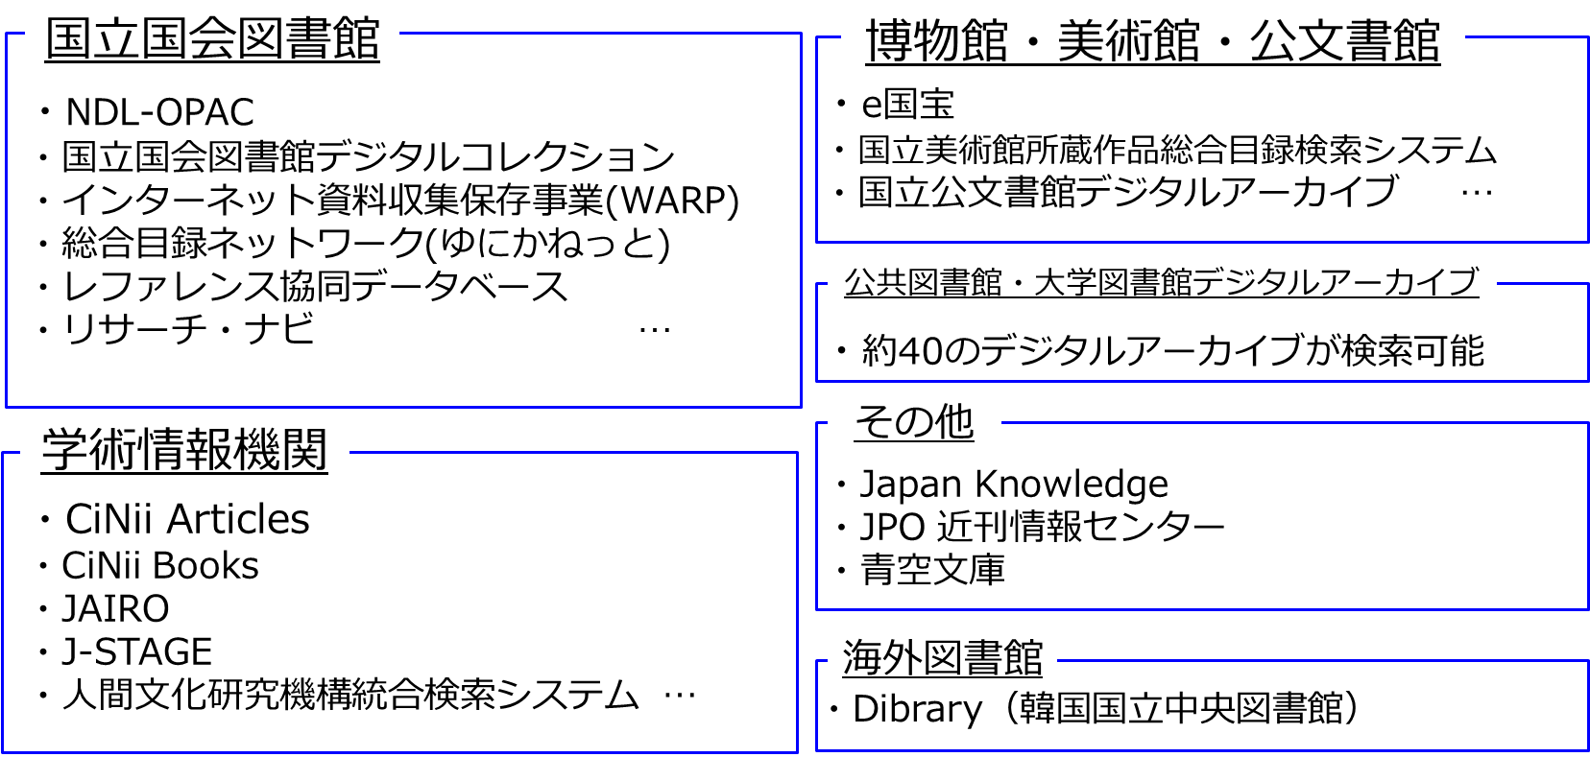
③ 電子情報資源の組織化と連携
【現状】 国立国会図書館サーチによる連携先データベースは約100
赤字が検索対象になっていないもの。
【課題】
・（コンテンツのある）デジタルアーカイブとの連携の拡充
・連携促進には領域ごとのアグリゲータが必要
・メタデータ/コンテンツの利用に係るライセンスの明示
・外国への発信対応（ローマ字検索等）
・識別子付与の強化（ 研究データ含む）
公共図書館
・所蔵目録
・約6割のデジタルアーカイブ
国立国会図書館サーチ
研究機関
・所蔵目録
・論文
・多くのデジタルアーカイブ
・研究データ
《連携に必要なもの》
・メタデータ記述要素（DC-NDL）
・語彙統制
・各種識別子（DOI，ISIL，ORCID･･･）
科学技術振興機構
・J-STAGE
国立情報学研究所
・CiNii
・JAIRO
学協会
・論文/学会誌
大学図書館
・所蔵目録
・論文/紀要
・約9割のデジタルアーカイブ
・研究データ
博物館・美術館・公文書館
・作品目録
・多くのデジタルアーカイブ（文化資産オンライン）
出版社
・電子書籍目録
・ほとんどの商用データベース
Notes:
■組織化
・電子書籍・電子雑誌の書誌（メタデータ）の精緻度
・媒体に関わらずメタデータを一元的に扱えるフレームワークの構築。媒体としてでなく、情報としての■組織化
・永続的識別子の付与。書誌・本文からの件名・NDC・索引の付与の省力化（収集した時点でなく、発行された時点での識別子の活用）
■利用者サービス(来館者サービス、レファレンス、遠隔サービス)
・デジタルだからこそできる利便性の訴求。
・利用者へ情報が届きやすく（見つけやすく）すること、情報を用いた活動をしやすく（利用しやすく）すること
・資料の閲覧・複写申込みだけでなく、研究者が集い、司書がサポートする場の提供
・本文内容を活用した書誌・典拠情報、解題情報、資料の関連性、目次、要約、主題情報、雑誌記事索引等の機械付与も含めた検索・閲覧サービス
●書誌情報の早期提供
・全国書誌とは？ 当館が収集した冊子体出版物、オンライン資料だけで、全国書誌と言えるか？全国書誌が提供された時点で誰が使うのか？
・メタデータの作成において活用する外部情報資源、職員の業務、外部委託
●当館デジタル化資料の二次利用の促進
・図書館送信サービスの拡大

Slide 96
資料のデジタル化

Slide 97
NDL所蔵資料のデジタル化
インターネットを通じていつでも、どこでも読める「電子図書館の蔵書」として構築。
そのため、著作権保護期間満了、著作権者の許諾を得る、文化庁長官裁定を受けて、公衆送信を可能としてきた。
2009年から保存目的でのデジタル化にも着手。
2010年の1月の著作権法改正では、国立国会図書館が資料保存の目的でデジタル化することを、法律上に明確した。
2009年に国の経済対策の一環として127億円（1.5億ドル）の補正予算が計上され、また2010年にも10億円（1200万ドル）が計上される。
出版者、著作権者等で構成する関係者協議会で提供範囲について、協議を重ねている。
Notes:
当館資料のデジタル化についてです。
国立国会図書館のデジタル化は、従来、インターネットを通じていつでも、どこでも読むことのできる電子図書館の「蔵書」としてデジタル化が行われてきた。
江戸期以前（～1868）の古典籍資料、明治期刊行資料等、著作権保護期間が満了した資料か、そうでないものは著作権者の許諾の得るか、著作者不明のため文化庁長官による裁定を受けることによってインターネットでの提供を可能としてきた。今後も、インターネットで提供できる資料を増やすために努力を続けていくつもりである。
2009年以降、新たな枠組みによるデジタル化にも着手している。それは、保存を目的とするデジタル化である。国立国会図書館での法定納本は1冊であり、利用と保存を両立させることが困難なため、利用による資料損傷を避けるためにデジタル化を行うものである。従来は、マイクロフィッシュ等で保存をしてきたものであるが、利用のしやすさや技術進展を考慮して、資料保存の主たる方法をデジタルによる保存に切り替えている。
なお、今年の1月から施行された新著作権法では、当館が資料保存の目的でデジタル化することを、法律上明確にするように法改正が行われた。その結果、インターネットでの提供を可能とする権利処理を行う前に、まずは保存目的でデジタル化を行っている。

Slide 98
図書館資料の保存と利用
資料は、利用によって、劣化損傷する
～紙質や利用頻度から～
資料保存対策
マイクロ化
媒 体 変 換
（長年の実績）
～保存と利用の両立～
デジタル化
（可能性大の新技術）
＜留意点＞
・著作権の尊重 ・利用者利便性の向上 ・出版文化の隆盛
98

Slide 99
資料デジタル化予算の推移
※平成21､22両年度の補正予算にて大規模に予算措置、
著作権法改正と相まって一気にデジタル化が進展
平成12～26年度 総額 153億円
22補正 10億円
21補正 127億円
年度 | 12 | 13 | 14 | 15 | 16 | 17 | 18 | 19 | 20 | 21 当初 | 22 当初 | 23 | 24 | 25 | 26
予算 | 1. 0 | 1. 5 | 2. 2 | 2. 4 | 1. 2 | 0. 4 | 2. 2 | 0. 8 | 1. 3 | 1. 3 | 1. 3 | 0 | 0 | 0. 2 | 0. 2
（単位：億円）
10年間で 14億円
※平成12年度
明治期刊行図書デジタル化予算からデジタル化を開始（2～4万冊/年）
21・22年度
補正予算
99
Notes:
資料デジタル化経費総額：153億円

Slide 100


デジタル化資料の提供状況～利用者別
インターネット利用者
国立国会
図書館
館内利用者*
著作権が切れている／許諾／文化庁長官裁定
48万点
新たな知識の創造
公共・大学
図書館等の
館内利用者*
原資料の
保存のための
デジタル化
全246.5万点
デジタル化資料
絶版等市場に流通していないもの
131万点
図書館送信
(平成26年1月～)
＜利用方法＞ 閲覧 ＋ 複写 （*図書館内では条件あり）

Slide 101
デジタル化資料の提供と著作権保護
国立国会図書館は所蔵資料をデジタル化できる
（著作権法
第31条2項）
デジタル化資料
※著作権関連
の慎重調査
全
246.5
万点
国立国会図書館
デジタルアーカイブ
著作権
消滅
国立国会
図書館
館内利用者
文化庁
長官裁定
著作権
存続
権利者・詳細不明
権利者許諾
絶版等
NDLデジタルコレクション等
インター
ネット
利用者
131万点
公共・大学
図書館等
館内利用者
アクセス月19万件
図書館送信
できる
（著作権法第31条3項）
アクセス
月490万件
アクセス月９千件
48万点

Slide 102
デジタル化及びデジタル資料の収集の歩み
デジタル化 | 内容
～2009年 | 著作権処理を行い、デジタル化、インターネット提供
2010年1月（改正著作権法施行） | 原資料保存のため、著作権者の許諾なく、図書館資料をデジタル化し館内提供
2013年1月（改正著作権法施行） 2014年1月（正式運用開始） | デジタル化した資料のうち、絶版になっているものを、公共図書館へ送信開始
デジタル資料の収集 | 内容
2010年10月 | パッケージ系電子出版物の 納本制度による収集開始
2002年11月 | WARP（インターネット資料収集保存事業） 開始（許諾による収集）
2010年4月 | 公的機関のインターネット資料の 制度的収集開始
2013年7月 | 民間のオンライン資料（電子書籍、電子雑誌等）の制度的収集開始（当面、無料かつDRMのないもの）
Notes:
デジタル化及びデジタル資料の収集の歩み
電子情報として当館がデジタル化するものと、デジタル化されたものを集めるものと二通りある
デジタル化
～平成21年（2009年） 著作権処理を行い、デジタル化、インターネット提供
没年後50年が経過していることを調査、確認できない場合は文化庁裁定による（ 明治期図書の7割が文化庁長官裁定制度による）
平成22年1月（改正著作権法施行） 「保存のため」の資料デジタル化が可能に
原資料保存のため、著作権者の許諾なく、図書館資料をデジタル化し、原資料に代えて館内提供（著作権法第31条第2項の新設）
平成25年1月（改正著作権法施行） （著作権法第31条第3項の新設）
平成26年1月（正式運用予定） 公共図書館等への送信が可能に
デジタル化した資料のうち、絶版になっているものを、公共図書館へ送信開始
デジタル資料の収集
平成12年10月 パッケージ系電子出版物の納本制度による収集開始
平成14年11月 WARP（インターネット資料収集保存事業）開始（許諾による収集）
平成22年4月 国立国会図書館法改正：公的機関のインターネット資料の制度的収集開始
公的機関のウェブサイトの網羅的収集が可能に、また白書、都道府県公報、電子雑誌等を中心とした著作単位での登録も実施
平成24年6月改正国立国会図書館法成立：平成25年7月施行、民間のオンライン資料（電子書籍、電子雑誌等）の制度的収集開始（当面、無料かつDRMのないもの）
私人が出版するオンライン資料について、国立国会図書館への送信等を義務付ける→当面、無償でDRMが掛けられていない資料が対象。市販の電子書籍、電子雑誌等への対応が課題

Slide 103
資料デジタル化の現下の方針 ⑴
「国立国会図書館の資料デジタル化に係る基本方針」
（2013年5月27日国図電1305201号）
1．国立国会図書館の取組の考え方
人々が将来にわたり利活用できるように、我が国の豊かな文化的な資産を広く収集・保存する
関係機関と連携して社会全体で知識・文化の基盤を構築する
これらの取組によって、人々の創造的な活動に貢献する
この取組の一環として
財源の確保に努め、所蔵資料のデジタル化を進める
デジタル化資料の提供により、原資料を保存する
検索の利便性や障害者を含むあらゆる人々の利用可能性を高める
関係機関等との有機的な連携により、知識・文化の基盤を構築する

Slide 104
資料デジタル化の現下の方針 ⑵
2．対象資料の範囲
①1980年頃までの国内刊行図書
②歴史的価値の高い外国刊行の日本関係資料等
3．対象資料選定の際の評価要素
①唯一性・希少性 ②資料の劣化状況・保存の緊急性 ③利用機会の拡大 ④社会的ニーズ ⑤内外の体系的デジタルコレクション構築への貢献
4．デジタル化の方法
①当面、画像データ作成 ②ただし、検索の便のため、目次情報はテキストデータ化 ③視覚障害者等に対する提供、戦前期議会会議録の活用を視野に、本文テキストデータ化を段階的に取り組む
5．資料デジタル化の成果を利活用する努力
①国の文化的資産として、資料デジタル化の成果を社会的に利活用できること
②そのため、著作権等に留意しつつ社会的な理解を得ること
6．東日本大震災アーカイブ構築のために
関係機関と調整しながら関係記録を後世に伝えるため、デジタル化に取り組む

Slide 105

現下の最優先のデジタル化対象
転載等による
広範な利用
そもそも
デジタル
データ
がなく
デジタル化
が必須
印刷工程で
デジタル
データ利用
インターネット
を通じて発信
約４８万点
図書館送信サービスを通じて利用提供
約１３１万点
約90万点
（～1968年）
－古典籍を除く－
約88万点
(1969～
80年頃)
図書
(1980年代～)
国内刊行雑誌
約123.5万点（～2000年）

Slide 106
資料デジタル化をめぐる課題
財源の獲得
本文テキスト化の作成とその利用
⇒ 検索及び検索結果表示のための利用／研究者による調査・研究利用に資する
⇒ 段階的に取り組む （実証実験等を経る）
・視覚障害者向けの読書機会を拡げるための本文テキスト化
⇔ （平成21年著作権法改正の際の両院員会附帯決議）
「国立国会図書館で電子化した資料の有効な活用を図る」
・戦前期帝国議会会議録の本文テキスト化

Slide 107
インターネット資料収集

Slide 108
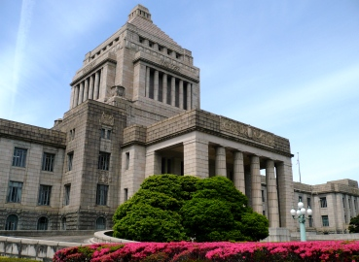
インターネット資料の制度的収集
発信者
国
義務から除外
国立国会図書館
国会／行政司法
独立行政法人 国公立大学
自動収集（複製）
送付の要求
館内（閲覧、プリントアウト）
送付（複製）
地方公共団体
複製について著作権を制限
その他公社等
著作権者の許諾が必要
インターネット
Notes:
インターネット資料の制度的収集
まず、インターネット等を通じて流通するデジタル情報の収集・保存と利用に関しては、一昨年（2009年）7月に国立国会図書館法と著作権法が改正され、昨年4月から国、地方公共団体、国立大学等の公的機関が発信するインターネット資料について、著作権者の許諾なく収集できるようになりました。
国のウェブサイトについては月1回、都道府県等のウェブサイトについては年4回収集することとしています。
収集は主として収集プログラムによる自動収集です。収集したインターネット資料の利用に関しては、従来の出版物と同様館内利用が原則となっていますが、収集を開始する際に、インターネット配信ができるように発信者の許諾処理も行っています。
これまでに収集した実績から、データ量が想定より大きく、ストレージの確保が課題となっております。
安価で拡張性に優れたストレージを確保する取組とともに、追加・変更されたファイルのみを対象とする差分収集の実現に向けた実証実験を行いました。

Slide 109
収集したウェブサイトのデータ量の変遷
（2015年3月末現在）
8,823 タイトル
データ容量：533 TB
タイトル
累積データ容量（TB）
2002年度
2004年度
2006年度
2008年度
2010年度
2012年度
2010年度 制度的収集開始
Notes:
・当館でのウェブサイトの収集は、2002年にまず実験事業として開始されました。すでに実験事業から数えて10年が経過しています。2006年に実験事業から本格事業化し、さらに2010年からは公的機関のウェブサイトを法に基づいて大規模に収集するようになりました。
・現在では、ここに書いた通り、「7,562タイトル」「283TB」のウェブサイトを収集・蓄積しています。

Slide 110
オンライン資料収集

Slide 111
オンライン資料の収集
オンライン資料とは
インターネット等により出版（公開）される電子情報で、図書又は逐次刊行物に相当するものであり、電子書籍・電子雑誌等を指す。（次ページ参照）
納入義務対象は、2013年7月1日以降に、私人がインターネット等で出版（公開）した電子書籍・電子雑誌等のうち、
⇒特定のコード（ISBN、ISSN、DOI）が付与されたもの
⇒特定のフォーマット（PDF、EPUB、DAISY）で作成されたもの
のいずれかであって、無償かつDRMのないもの*
具体例
年鑑、要覧、機関誌、調査報告書、事業報告書、学術論文、紀要、技報、ニュースレター、小説、実用書、児童書等
2013年7月に、制度に基づく民間の「オンライン資料」の収集を開始した。
*当分の間、有償のもの、DRMのあるものは義務免除。
Notes:
・オンライン資料とは、“インターネット等により出版（公開）される電子情報で、図書又は逐次刊行物に相当するもの”という概念であり、電子書籍・電子雑誌等を指します。
・平成25年7月1日から、納本制度に準じ、民間のオンライン資料を国立国会図書館に納入することが公開者や出版者に義務付けられました。
・納入義務対象となる資料についてですが、私人がインターネット等で出版、公開した電子書籍・電子雑誌等のうち、「特定のコードが付与されたもの」または「特定のフォーマットで作成されたもの」のいずれかに該当するものであって、無償かつDRMのないものです。
・「特定のコード」とは、ISBN、ISSN、DOIです。これは、紙媒体の図書、雑誌等に付されたISBN、ISSN等ではなく、電子書籍、電子雑誌等それ自体に付されたISBN、ISSN等を指しています。したがって、デジタル化資料の場合、元の資料にコードがついていても、電子出版物自体に対してコードがついていない場合には、対象とはなりません。
・「特定のフォーマット」とは、PDF、EPUB、DAISYです。
・なお、この「特定のコード」と「特定のフォーマット」とは、OR条件です。ですので、PDFではあるがISBNがない、HTMLだけれどもISSNがある、といったようなものは、いずれも対象です。もっとも、実際のインターネット上の電子情報において、電子出版物としてのISBN、DOIが付与されているものは、まだ数としてはそれほど多くなく、ISSNがある程度あるのみです。したがって、単純化するのであれば、当面は「PDFとEPUBは納入対象」と考えることができます。納入されるものの具体例としては、「年鑑、要覧、機関誌、調査報告書、事業報告書、学術論文、紀要、技報、ニュースレター、小説、実用書、児童書等」が挙げられます。簡単に申し上げますと、「仮に紙で出版されていれば納入対象となるもの」と考えてよいです。
・なお、我が国の電子書籍フォーマットとしては、XMDFと.BOOK、最近ではKindle Formatも普及しています。しかしながら、それらは、主に有償での流通を想定して作られたフォーマットであり、今回は、無償のものに限定して収集対象といたしますので、納入義務対象には含めておりません。将来的に、有償のものを制度の対象にした段階で、告示を改正し、それらのフォーマットも含めることを検討していきたいと思っています。

Slide 112
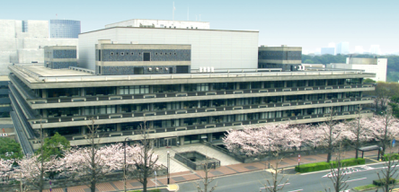
オンライン資料の収集から提供までの流れ
収 集
【方法】
○自動収集、送信又は送付
※送信用システムは、来年早々にリリース
【経過措置】
○当分の間、有償のもの、DRMのあるものは義務免除
納入義務者
（民間の出版社、出版者等）
電子書籍・電子雑誌等
自動収集
又は
送信・送付
国立国会図書館
利 用 提 供
○館内での閲覧サービス
※複写サービスは、館内複写、遠隔複 写とも、準備が整い次第、実施
データを
蓄 積
館内での閲覧サービス
2013年10月に利用提供を開始。
Notes:
・こちらは、オンライン資料の収集から提供までの流れを示したものです。
・図の右上の囲みにある電子書籍・電子雑誌等を、民間の出版者の方の申出に応じて当館からの自動収集（つまり、クローラーによる収集）、又は民間の出版者の方による送信・送付により、収集します。
・図の右下にあるように、収集したデータは国立国会図書館において蓄積します。利用提供は、現状、国立国会図書館の館内での閲覧サービスのみ実施しています。（また、複写サービスについては、図の左下の囲みに記載のあるとおり、館内複写、遠隔複写とも、準備が整い次第、実施します。）

Slide 113
電子版博士論文の収集
2013年4月1日に、学位規則が改正・施行されたことに伴い、博士論文は、インターネットの利用により公表されることになった。それに伴い、NDLでは、従来紙媒体を収集していたところ、電子データを収集することになった。
博士論文の送付方法は、主に以下の2種類。
学位授与大学が、機関リポジトリで公表し、メタデータを国 立情報学研究所（NII） の「学術機関リポジトリデータベース（IRDB）」に提供している場合は、 IRDBのメタデータを利用して当館が自動収集。
①以外の機関リポジトリやホームページ等で公表する場合は、送信用システムにより送付。
収集した博士論文は当館施設内で閲覧に供する。また、許諾を得られたものはインターネット公開。
Notes:
・当館では、前身の帝国図書館から引き継いだ分も含め、1923年9月以降の博士論文を所蔵しています。点数は、2013年3月末現在で約57万件です（年間約1万6,000点の受け入れ）。閲覧・複写、遠隔複写が可能です。
・2013年4月1日に、学位規則が改正・施行されたことに伴い、博士論文は印刷によるのではなく、インターネットの利用により公表されることになりました。それに伴い、当館では、従来紙媒体を収集していたところ、電子データを収集することになりました。ただ、電子データになっても、当館の役割は変わりません。従来と変わらず、博士論文の網羅的な収集を図り、各学位授与大学等による分散的な保存・提供を補完し、長期的な保存機能を担います。
・当館への送付方法は、主にここに書いた2種類です。IRDBを介しての収集は、来年度下半期には開始する予定です。
・収集した博士論文の利用は、「当館施設内で閲覧に供する」については、前スライドで説明したオンライン資料と同じです。また、許諾を得られたものはインターネット公開します（送信用システムで収集した場合のみです）。

Slide 114
オンライン資料の制度収集
国等 | 図書・逐次刊行物等 の伝統的な出版物 | パッケージ系電子出版物
 |  |  | 「オンライン資料」 （図書・逐次刊行物に相当するもの）
 |  |  | Ａ 無償出版物 (DRMなし) | Ｂ 有償出版物 (DRMなし) | ウェブ サイト 情報
民間
 |  |  | Ｄ 無償出版物 (DRMあり) | Ｃ 有償出版物 (DRMあり)
有形
無形
「インターネット資料」
ウェブサイト
情報
＝国立国会図書館法（館法）24条、24条の2、25条に基づく収集
＝館法25条の3に基づく収集
＝現在の収集の対象（2013年6月22日公布の館法25条の4）
114
Notes:
出版物あるいは資料の概念
まず、一番左に図書・逐次刊行物等、紙の伝統的な出版物がございます。さらに、CD-ROM等のパッケージ系電子出版物があります。
ここまでは有形の資料です。
そして、無形の電子情報として、インターネット資料があります。厳密には、インターネット資料以外の無形の電子情報、例えば、パソコン通信や携帯電話の情報等もあるわけですが、それはこの図では捨象しております。
さて、このインターネット資料は、国等が出版するものと、私人、つまり民間で出版されるものに分かれます。
国等が出版するものは、電子書籍、電子雑誌に限らず、一般のウェブサイトも含めて、この濃い青の部分ですが、既に制度的に収集を実施しております。
一方、民間のインターネット資料については、従来、制度的には収集できていませんでした。
民間のインターネット資料については、一般的なウェブサイト情報は収集いたしません。したがって、この薄いピンクの部分は対象外です。
一方、この茶色の四角がかかっている、A,B,C,Dの部分、これは、「民間（私人）のオンライン資料」、すなわち、電子書籍、電子雑誌ですが、
ここは収集対象にしたいと考えております。
ただ、有料のものやDRMのあるものは、制度的にも技術的にも課題が大きいことから、今回、制度的な収集対象になったのが、
この濃い青の部分、Ａの部分のみ、今回制度的な収集対象となった、ということになります。

Slide 115
☆デジタル情報の長期保存
OAIS, 情報パッケージ(SIP, AIP, DIP)
Notes:
デジタル情報の長期保存の情報管理として、エミュレーション、マイグレーションによって、将来の利用を保証するため、技術メタデータの管理が重要。

Slide 116
再生技術情報の管理（論理保存）の課題
媒体、ストレージの問題だけでは解決しない。
電子情報のコンテンツの再生可能性を長期にわたって保障する仕組みが必要。
技術・環境の変化： 旧式化
→長期保存の対応策を含む必要がある
利用保証の2つのレベル
情報の欠損／変化がないことを保障する →ビット保存（bit preservation）
情報の内容を理解できることを保障する →論理保存（logical preservation）

Slide 117
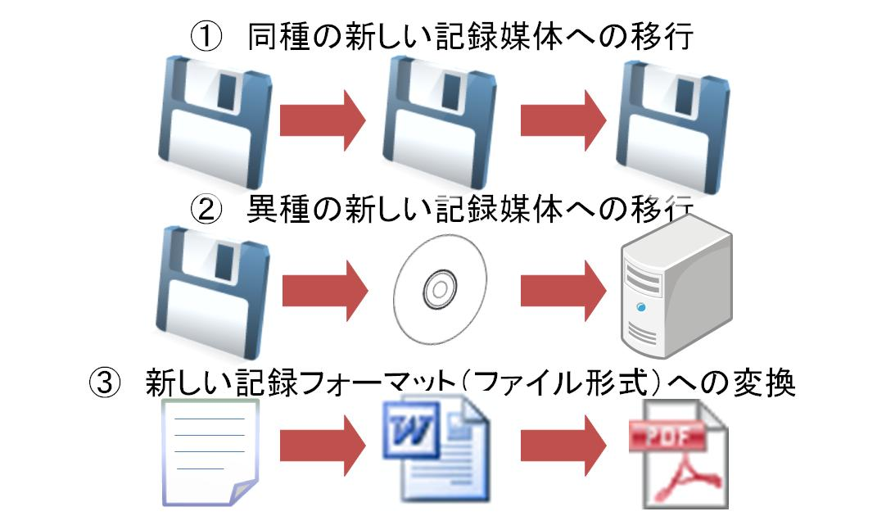
再生技術情報の管理の必要性
参考：マイグレーション
実施例：
5.25インチFD
→HDD
PhotoCD, TIFF
→JPEG2000

Slide 118
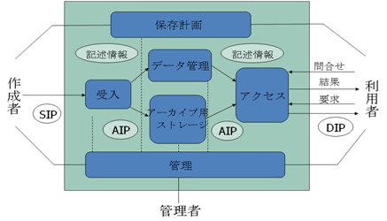
☆長期保存システムの概念モデル
OAIS参照モデル
Space data and information transfer systems -- Open Archival Information System -- Reference model (ISO 14721:2003)
Notes:
電子情報を長期的に保存するためのシステムに必要な機能やプロセスを抽象的に定めたモデル（もともとは宇宙観測データを想定）を参照しつつ、電子情報の長期保存システムの構築が行われている。
OAIS（Open Archival Information System）Reference model (ISO 14721:2003)
）は、その一つ。レファレンスモデルに沿ったパッケージとして、HPのDspace、IBMのDIASがあった。
機能として、
・受入：適切なメタデータの付与
・アーカイブ（保存）用ストレージ：定期的なエラーチェックや保存媒体の更新
・データ管理：メタデータの管理
・管理・運営：長期保存計画の立案、提供者との交渉、マイグレーションの実施
・保存計画：旧式化の検知、対応策の提示
・（アクセス）：再生環境の保存、エミュレーション
このうち、保存計画を実現する要素技術である、フォーマットレジストリやフォーマット識別ツールの開発が海外で行われている。
メタデータは、SIP（受入れメタ）、AIP（保存メタデータ）、DIP（提供メタデータ）がある

Slide 119
（参考）海外での取り組み
フォーマットレジストリ
PRONOM
GDFR（Global Digital Format Registry）
UDFR（Unified Digital Format Registry）
LCSDF（Library of Congress Sustainability of Digital Formats）
フォーマット識別ツール
DROID（Digital Record Object Identification）
JHOVE（JSTOR/Harvard Object Validation Environment）
Metadata Extraction Tool
Notes:
■フォーマットレジストリ
PRONOM：英国国立公文書館（The National Archives：TNA）
GDFR（Global Digital Format Registry）：ハーバード大学図書館
UDFR（Unified Digital Format Registry）：ハーバード大学図書館及びPRONOM、GDFR等のフォーマットレジストリプロジェクトに関連するグループや機関
LCSDF（Library of Congress Sustainability of Digital Formats）：米国議会図書館（Library of Congress：LC）
■フォーマット識別ツール
DROID（Digital Record Object Identification）：英国国立公文書館（The National Archives：TNA）
JHOVE（JSTOR/Harvard Object Validation Environment）：JSTOR[3]及びハーバード大学図書館[先端の情報技術を活用し、学術情報流通の向上を目的とした米国の非営利団体]による共同開発 先端の情報技術を活用し、学術情報流通の向上を目的とした米国の非営利団体
Metadata Extraction Tool：ニュージーランド国立図書館

Slide 120
電子情報の長期保存の課題（まとめ）
大容量で長期間監視不要な記録媒体
ストレージ技術のさらなる進歩
コスト、データ移行、遠隔地バックアップ等
再生技術情報の管理（論理保存）の実現

Slide 121
NDL所蔵資料の二次利用
デジタル化資料の利活用に向けて
関係者協議による調整
デジタル化資料の転載利用

Slide 122
デジタル化資料の利活用に向けて
2000年度から資料デジタル化実施（法第31条1項2号）
－著作権処理を行いインターネットで公開
文化審議会「過去の著作物等の利用の円滑化のための方策について（中間総括）」（2008年5月）－国立国会図書館のデジタル化資料の利用につき、関係者間の協議を提言
2009年著作権法改正（法第31条2項新設）
国立国会図書館での原本保存目的のデジタル化が可能に
2009,2010年度に大規模デジタル化事業を実施
2012年著作権法改正（法第31条3項新設）
デジタル化資料のうち絶版等資料を全国の図書館等で利用可能に ⇒ 2014年1月から図書館送信サービス開始
122
Notes:
2000年度から資料デジタル化実施（法第31条1項2号）
－著作権処理を行いインターネットで公開
文化審議会「過去の著作物等の利用の円滑化のための方策について（中間総括）」（2008年5月）－国立国会図書館のデジタル化資料の利用につき、関係者間の協議を提言
2009年著作権法改正（法第31条2項新設）
国立国会図書館での原本保存目的のデジタル化が可能に
2009,2010年度に大規模デジタル化事業を実施
2012年著作権法改正（法第31条3項新設）
デジタル化資料のうち絶版等資料を全国の図書館等で利用可能に ⇒ 2014年1月から図書館送信サービス開始

Slide 123
関係者協議による調整
国立国会図書館と権利者、出版者等の関係者間の協議の場として、「資料デジタル化及び利用に係る関係者協議会」を設置 （2008年9月～）
図書館への限定送信に関するワーキングチームを設置（2011年11月～）
「国立国会図書館のデジタル化資料の図書館等への限定送信に関する合意事項」（2012年12月）
http://www.ndl.go.jp/jp/aboutus/digitization/digitization_agreement02.pdf
⇔ この範囲において「図書館送信サービス」を実施
デジタル化する録音資料の利用に係る協議のために、「録音資料のデジタル化及び利用に係る関係者協議会」を設置（2014年5月～）
Notes:
国立国会図書館と権利者、出版者等の関係者間の協議の場として、「資料デジタル化及び利用に係る関係者協議会」を設置 （2008年9月～）
図書館への限定送信に関するワーキングチームを設置（2011年11月～）
「国立国会図書館のデジタル化資料の図書館等への限定送信に関する合意事項」（2012年12月）
http://www.ndl.go.jp/jp/aboutus/digitization/digitization_agreement02.pdf
⇔ この範囲において「図書館送信サービス」を実施
デジタル化する録音資料の利用に係る協議のために、「録音資料のデジタル化及び利用に係る関係者協議会」を設置（2014年5月～）

Slide 124
デジタル化資料の転載利用
～デジタル化資料を広く社会の利用に供する～
インターネット提供のデジタル化資料（著作権保護期間満了分）に係る転載利用は、転載申込み手続が不要
平成26年5月1日から。ただし、許諾または文化庁長官裁定分の転載（復刻、翻刻、掲載、放映又は展示等）を行う場合には、これまで同様、国立国会図書館への照会が必要
デジタル化資料の画像データの試行提供中
平成26年8月1日から1年間、図書館送信及び国立国会図書館内限定公開の資料について、復刻・翻刻を目的とした利用に限って、画像データの試行提供（ニーズを把握、手続等を検証し、サービス体制を構築・整備）
申請者による著作権処理又は著作権保護期間満了の確認が必要
出版の形態等により、使用料若しくは製品の一定数の寄贈、又はその双方が条件となる場合がある
Notes:
～デジタル化資料を広く社会の利用に供する～
インターネット提供のデジタル化資料（著作権保護期間満了分）に係る転載利用は、転載申込み手続が不要
平成26年5月1日から。ただし、許諾または文化庁長官裁定分の転載（復刻、翻刻、掲載、放映又は展示等）を行う場合には、これまで同様、国立国会図書館への照会が必要
デジタル化資料の画像データの試行提供中
平成26年8月1日から1年間、図書館送信及び国立国会図書館内限定公開の資料について、復刻・翻刻を目的とした利用に限って、画像データの試行提供（ニーズを把握、手続等を検証し、サービス体制を構築・整備）
申請者による著作権処理又は著作権保護期間満了の確認が必要
出版の形態等により、使用料若しくは製品の一定数の寄贈、又はその双方が条件となる場合がある

Slide 125
当館保有情報の二次利用
データベース提供方針の対象
体系的に構成したもの（検索の可否は問わない）
一次情報、二次情報
情報の分類
図書館資料
複製は実費相当
電子情報
インターネット資料
オンライン資料
資料の復刻、翻刻等
利用規則で、復刻、翻刻を申請・許可制にしているから、ウェブページからの転載も同等の扱いとしている？
外部APIで自サイトに表示すること
ウェブサイトのサイトポリシーにおいて著作権が消滅しているコンテンツを複製して転載する場合にも申請を求めていることの均衡から、あくまでも要請であって法的効果を伴うものではないとはいえ、申請を求めるものとしている
インターネット提供のDB
検索・閲覧、結果の複製
API連携（営利目的を除く）
データベースを複製して有償で発布する場合
使用料その他の条件は別途契約を締結して定めることとした
財産的価値が顕在化するとはどうこう状態か？
当該著作物を利用して利益を得ることになる場合は、財産法上の財産の使用に当たり、適正な対価の徴収が必要とされる（直接、間接を問わず利益を上げない場合は使用料を徴収しない）
使用料を徴収するか否かは、複製するDBの範囲、頒布するDBに占める当館作成のDBの割合等を総合的に考慮して判断し、軽微であれば、使用料を徴しないこともあり得る。（資料の復刻、翻刻等と同様）
軽微の判断基準、使用料の算定方法のルール化
疑問
国有財産法または財政法の対象となる財産は、著作物でなく、著作権？
インターネット公開版でなく、保存用コンテンツの利用方法
申請を求めているため、申請者がサイトの責任者でなければならない
規則、決裁で網羅的にルールが明確になっているのか

Slide 126
図書館送信サービス
｢国立国会図書館のデジタル化資料の図書館等への限定送信｣サービス

Slide 127
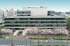

図書館向けデジタル化資料送信サービス
2014年1月開始
著作権法第31条第3項に基づく（2012年改正2013年施行）
送信先は公共図書館、大学図書館等
絶版等入手困難な資料に限定
東京本館
関西館
デジタル化資料
http://www.ndl.go.jp/jp/library/service_digi/index.html

Slide 128
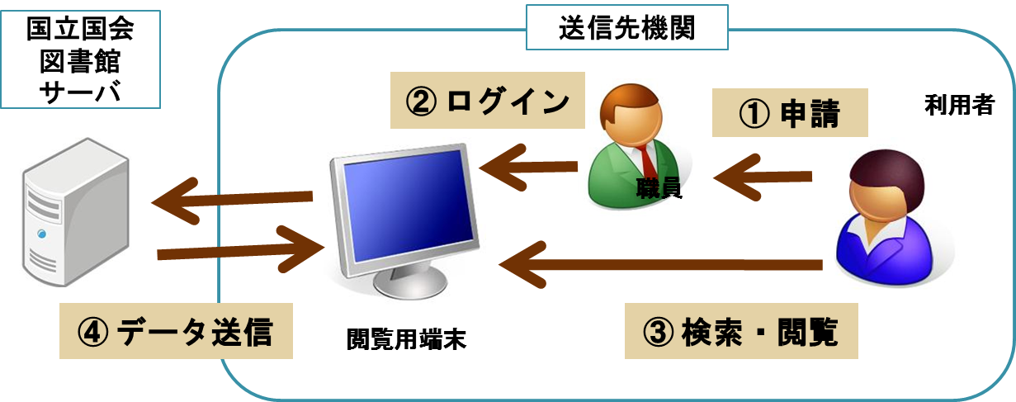
閲覧利用
「国立国会図書館のデジタル化資料の図書館等への限定送信に関する合意事項」に基づき利用提供
職員
・端末は職員の目の届く場所に設置 ／ ・利用は送信先機関の「登録利用者」のみ ／ ・閲覧申込の都度、職員がログイン ／ ・利用後、ブラウザを終了 ／ ・不正の監視・注意喚起
Notes:
・端末は職員の目の届く場所に設置 ／ ・利用は送信先機関の「登録利用者」のみ ／ ・閲覧申込の都度、職員がログイン ／ ・利用後、ブラウザを終了 ／ ・不正の監視・注意喚起

Slide 129
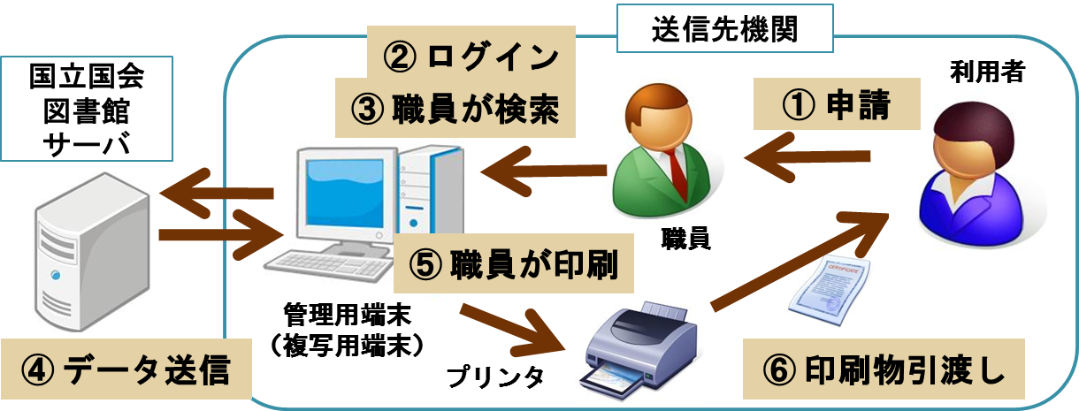
複写利用
「国立国会図書館のデジタル化資料の図書館等への限定送信に関する合意事項」に基づき利用提供
・端末は利用者が操作できない場所に設置 ／ ・利用は送信先機関の「登録利用者」のみ ／ ・複写申込の都度、職員がプリントアウト（セルフプリントアウト不可） ／ ・著作権法上の要件の確認 ／ ・利用後、ブラウザを終了（キャッシュの自動削除をONに） ／ ・複写記録の作成と１年間保存（個人情報を除く）
Notes:
・端末は利用者が操作できない場所に設置 ／ ・利用は送信先機関の「登録利用者」のみ ／ ・複写申込の都度、職員がプリントアウト（セルフプリントアウト不可） ／ ・著作権法上の要件の確認 ／ ・利用後、ブラウザを終了（キャッシュの自動削除をONに） ／ ・複写記録の作成と１年間保存（個人情報を除く）

Slide 130
（参考）図書館送信サービスの利用統計
参加館は2014年10月10日現在で333館（都道府県立図書館53館、政令指定都市立図書館33館、市町村立図書館93館、大学図書館141館、その他13館）
参加館リスト： http://dl.ndl.go.jp/ja/soshin_librarylist.html
利用統計：http://dl.ndl.go.jp/ja/soshin_library_stats.html
 | 平成26年1月～9月 | 平成26年9月
閲覧 | 56,489 回 | 10,342回 （1日平均345回）
複写 | 24,941回 | 4,224回 （1日平均141回）
↑館種別の利用割合
（平成26年1月～9月）
資料種別の利用割合→
（平成26年1月～9月）

Slide 131
歴史的音源の公共図書館等への配信提供
歴史的音源とは
1900年初頭～1950年頃に日本国内で製造されたSP盤及び金属原盤等に収録された音楽・演説等の音源
歴史的音盤アーカイブ推進協議会（HiRAC）がデジタル化。
2011年5月に提供開始。
提供音源は約5万音源。
著作権・著作隣接権保護期間を満了したものはインターネット公開（約1,000音源）。
⇒つまり、大部分は国立国会図書館の施設内での提供のみ。
2012年7月に、公共図書館への配信を開始
配信参加館は、館内限定音源を含む全音源を図書館利用者に提供可能。
現在（2013年11月時点）、126館に配信中。以後、継続的に配信参加館募集
Notes:
・歴史的音源は、1900年初頭から1950年頃までに国内で製造された初期の円盤型レコードであるSPレコードと原盤に収録された音源です。NHKやJASRACなどで構成されるデジタル化歴史的音盤アーカイブ推進協議会（HiRAC）が行っています。
＊平成19（2007）年、歴史的･文化的資産である初期のレコード（SP盤）及び原盤の劣化、散逸等による音源の喪失を防ぐため、日本放送協会 （NHK）、社団法人日本音楽著作権協会（JASRAC）、社団法人日本芸能実演家団体協議会（芸団協）、財団法人日本伝統文化振興財団、特定非営利活動 法人映像産業振興機構（VIPO）及び一般社団法人日本レコード協会（RIAJ）の6団体が参加して歴史的音盤アーカイブ推進協議会（HiRAC）が設立 されました（名称は当時）。そして、1900年初頭から1950年頃までに国内で製造されたSP盤及び金属原盤等に収録された音楽･演説等、約5万の音源 のデジタル化を開始しました。
・著作権・著作隣接権が満了した音源はインターネット公開しておりますが、残念ながら件数は約1,000件とあまり多くはありません。しかし、公立図書館については、国立国会図書館館内に限定して提供している音源を含めて全音源の配信もおこなっています。配信参加館は図書館の施設内で利用者にすべての音源を提供することが可能です。11月時点で、126館が参加しています。現在も配信参加館を募集しています。

Slide 132
ナレッジデータベース

Slide 133
はじめに
2005年
「電子図書館中期計画2004」
情報資源に関する情報の充実
情報に到達するための手段や情報の充実
検索手段の充実
主題情報の充実
NDLの強みは何か
NDLが提供すべき情報とは何か
仮想参考図書室
情報資源に関する情報の充実
ナレッジデータベース

Slide 134
何故、ナレッジDBか
「電子図書館中期計画2004」に基づき、
情報に到達するための手段や情報の充実
検索手段の充実
主題情報の充実
NDL全職員を対象とする
ナレッジデータベースを構築する。
必要な人（利用者）が自由に利用可能
NDLの強みを活かす

Slide 135
もう少し詳しく・・・
情報資源に関する情報の更なる充実を図る
個人的な主題知識（ナレッジ）を継承する
NDL組織全体として、職員全員の主題知識や
情報収集能力などを出し合うことが必要。
システム的には、
メインシステム「ナレッジデータベース」
サブシステム「ナレッジコミュニティ」
解決策

Slide 136
NDLナレッジDBの定義
ナレッジデータベース
知識の集まりだけでなく、データ、情報、知恵、ノウハウなどNDL組織で発生した知的資産全体を指す。
ナレッジコミュニティ（サブシステム）
ユーザー同士の半同期的な質問と回答、ニュース等の収集により形成される共同知識の集約サイトを指す。
Yahoo!知恵袋、はてな、NAVER - 知識PLUS、
教えて! Goo、OKWebコミュニティ

Slide 137
ナレッジDBの目的
当館で発生したすべての知的情報
ナレッジコミュニティによる関連情報
媒体に関わらず全館的に収集し、蓄積する。
ナレッジDBの目的
利用者のニーズ、日常の調査活動
レファレンスへの効率化、知的価値創造に貢献

Slide 138
ナレッジDB対象コンテンツ
・既存のデータ
･当館刊行物／統制語辞書類／調査研究レポート類
・個人的資料（業務上作成資料を含む）
・非公式参考情報メモ（他者の参考になる情報）
・外部発表資料（論文、報告書、ppt等講演資料類）
・当館作成マニュアル、教材、レジメ
・有用な情報源の所在情報Webサイト Dnavi
・貴重書や電子展示会等での解題情報等
ナレッジデータベース
ナレッジ
コミュニティ
レファレンス事例情報
／Q&A／支援情報
メール情報
KnowHow
KnowWho
ウオッチング収集情報
（ニュース、ブログ・・・）

Slide 139
科技で発生する資料・インフォーマルなメモ等すべて
NDLデジタルアーカイブポータル
(→将来は「日本のデジタルアーカイブポータル」へ)
(Myポータルとしての主題ポータル群)
インフォメーション
カード
○○分野
ポータル
○○分野
ポータル
他ポータル
(Google, Yahoo!,…)
科技ポータル
電話レファレンス
回答時メモ
…
「テーマ別調べ方案内」
の資料データ部分
外部・内部研修
資料
(統合検索等サービス
動的にページ生成)
ダイレクトリー
雑談メモ
会議録・
レジュメ
情報収集用
(ナレッジ
コミュニティ)
科技データ
○○課データ
○○課データ
主題○○課のデータ
他機関の
科技関係DB
他機関のDB
インデックス
NDLナレッジDB
主題○○課のデータ
館内他のDP
(デジデポはここ?)

Slide 140
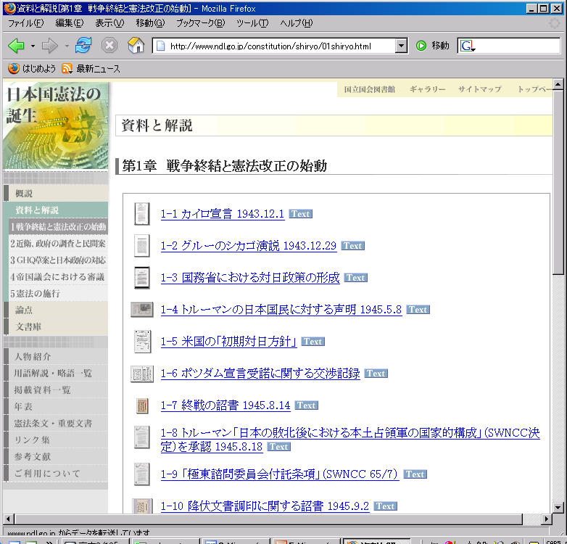
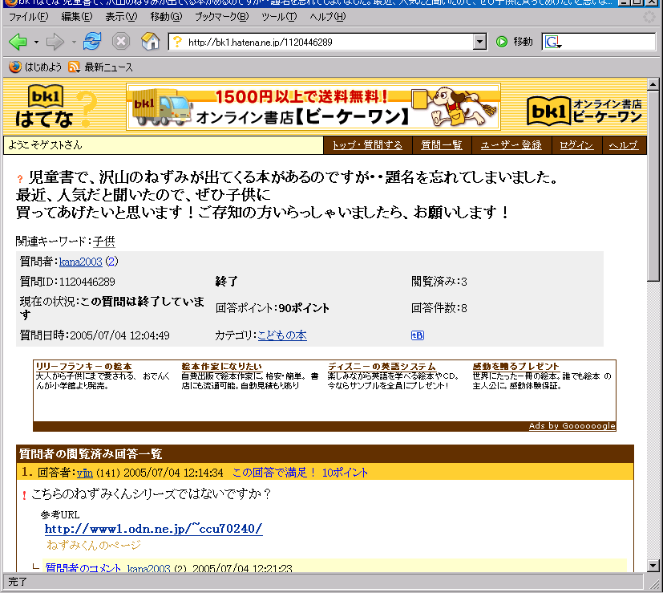

Slide 141
ナレッジDB構築のためには
知的関連情報として再利用しやすくすること。
共有化を図る
PhysicalをDigitalに
暗黙知を形式知に
非同期を同期的に

Slide 142
求められる機能
収集・組織化
メタデータの入力、自動収集、自動作成機能
RSS機能
登録・蓄積
メタデータ登録機能
一次情報自動アップロード機能
リポジトリ機能
提供
メタデータ検索機能
全文検索機能
連想検索機能
自然言語群検索機能
サブジェクトゲートウェイ機能
パスファインダー機能
ILL機能
オンラインチュートリアル機能（動画、音声ヘルプ機能）
他システムとのシステム連携機能（Webサービス機能）

Slide 143
自然言語群による連想検索
コンテンツの内容は
全文検索
個々のコンテンツは
メタデータ検索
ILL機能
他システムとの連携
機能（Webサービス）
サブジェクト・
ゲートウェイ機能
パスファインダー機能
リポジトリ機能
オンライン
チュートリアル
メタデータの入力・
収集・作成・登録
一次情報の収集・
アップロード・蓄積
提供のために
組織化のために

Slide 144
☆知識インフラ
・東日本大震災に限らず、あらゆる分野の記録・記憶を対象に
・「ひなぎく」の発展形

Slide 145
☆知の提供に向けたNDLサーチのイメージ
知識の集約と利用者への提供
Google, Yahoo! 等
他のネットワークと相互補完して
NDLから直接
検索エンジン、他サービスから
統合検索サービスを提供
連携機関のサービス
・公文書館・美術館
・博物館ネットワーク
・大学図書館ネットワーク
・商用DBサービス
・海外のデータベース
国立国会図書館サーチ
NDL Search
デジタルの
総合目録
紙資料の
総合目録
レファレンス情報
の総合目録
メタデータを集約
研究開発機関
NDL
デジタル
アーカイブ
各機関
デジタル
アーカイブ
NDL
レファレンス
各図書館
レファレンス
NDL
蔵書目録
各図書館
蔵書目録
情報を集約し多様なルートで利用者に届ける
Notes:
NDLサーチを核とした、現状のサービスのイメージです。
●まず、情報を集約
国立国会図書館【蔵書目録、デジタルコンテンツ（当館デジタル化、収集コンテンツ）】、公共図書館、大学図書館【デジタルアーカイブ】、専門図書館
●そして、それを提供する
提供方法として、NDLが直接利用者に届けるサービス
関係機関と相互補完して利用者に届けるサービス
サービスプロバイダを通じて利用者に届けるサービス
●NDLSearchでは、
デジタルネットワーク時代に、利用者に求められるサービスと機能を持ったシステムを構築し提供するためには、外部の機関との連携協力が必須であり、当館は積極的に連携協力を行っていきます。その連携の姿勢として、次のような方針を掲げています。
①統合検索サービスの提供
外部機関・サービスが提供するコンテンツのメタデータを当該機関・サービスの許諾を得て収集、もしくは横断検索します。
②外部Webサービスとの連携
外部で提供されている連想検索サービスや機械翻訳サービス等のウェブサービスを有機的に組み合わせて、付加価値の高い検索サービスを実現します。
また、外部の情報サービスへの効果的なナビゲーションを実現することにより、利用者の情報探索を支援します。
③研究開発における連携
利便性の高いシステム構築のためには、現状で確立した技術のみでは実現が困難です。
大学の研究室、官民の研究機関、ベンチャー企業等による各種の情報技術に係る研究開発を支援するために、当館の情報資源を利用した実用化・実証実験を行うことができるよう、テストベッドの場を提供します。
④統合利用促進のための環境整備
有用なコンテンツを保有しているにもかかわらず、データベースの構築や検索サービスの提供ができない機関に対して、データベースの構築やAPI実装等を支援します。
このように、他の機関との連携により、補完しあいながら、利用者が必要とする情報を利用できるようにすることを目指しています。

Slide 146
近い将来に取り組むべき事項 1/3
参考
国内学術出版物のデジタル化と電子情報資源の収集
印刷物のデジタル化を推進し、国民各層の求めに応じた提供
電子情報資源に関する収集と保存
電子情報資源へ永続的にアクセスしやすい状況を早期に実現
出版社、学会、大学等の関連機関の動向に十分留意した上で、持続可能な体制を整備
デジタル化のための環境整備
電子情報資源の書誌データ基準の普及、電子情報資源に関する識別子の付与・登録機関の設立推進等を行う
国レベルの協議の場の形成に向け、関係機関と協議を進める
電子情報資源の管理・保存
電子情報資源についても、「最後の拠り所」として広く国民からのアクセスに応えるために、長期に管理、保存するシステムを構築
研究開発や応用、実践に関して、常に最新状況を把握
海外の国立図書館等長期保存に取り組む機関との情報共有や、共同研究や調査の連携を実施
Notes:
7つの事項をブレークダウンしたものがここから3枚のスライドです。（１つ１つの説明は省略しますが、取り組むべき事項は多岐にわたっています。）
国内学術出版物のデジタル化と電子情報資源の収集
国内刊行学術雑誌、学術図書、学位論文、その他学術分野において必要とされる印刷物のデジタル化を推進し、国民各層の求めに応じた提供を行う。
学術分野における成果は今後ますます電子的な形態で生産、流通、利用されると考えられるため、これら電子情報資源に関する収集と保存を進める。
電子情報資源の刊行形態や刊行主体は未知な点が多いため、関係諸機関、団体との協議を踏まえ、研究者はもちろんのこと国民全体が電子情報資源へ永続的にアクセスしやすい状況を早期に実現することを目指す。
研究成果はテキスト以外に、プログラム、画像、音声等の形式で公表され始めている。国立国会図書館はまず従来の文献に相当する電子情報資源に関して、出版社、学会、大学等の関連機関の動向に十分留意した上で、その収集と保存に関して持続可能な体制を整備する。
文献の相当するもの以外の電子情報資源についても、収集と保存について検討を行い、必要な整備を進める。
デジタル化のための環境整備
学会、大学等では、今後学術情報を当初から電子的に生産し、流通させ、保存していくと想定される。国立国会図書館は、それらの電子情報資源の流通、保存が持続可能なものとなるような環境整備を行う。
環境整備にはさまざまな方法が存在するが、例えば一つの施策としては標準化活動が挙げられる。具体的には、電子情報資源の書誌データ基準の普及、電子情報資源に関する識別子の付与・登録機関の設立推進等を行う。
また、「第4期科学技術基本計画」で示される研究情報基盤のあり方を踏まえて、「知識インフラ」構築に向けた国レベルの協議の場の形成に向け、関係機関と協議を進める。
電子情報資源の管理・保存
国立国会図書館は、印刷物と同様に、日本で生産された学術分野における文献に相当する電子情報資源についても、「最後の拠り所」として広く国民からのアクセスに応えるために、長期に管理、保存するシステムを構築する。
電子情報資源の長期保存のための技術的、社会的な課題を特定し、それらの課題解決に役立つ研究開発や応用、実践に関して、常に最新状況を把握し、「電子図書館事業」の推進に役立てる。
また、これらの課題特定や研究開発、応用の現状について広く公開し、共有を図る。特に、海外の国立図書館等長期保存に取り組む機関との情報共有や、共同研究や調査の連携を実施する。

Slide 147
近い将来に取り組むべき事項 2/3
参考
電子情報資源の利活用の促進
個別システムやデータベースへのリンクや一括して検索を行うシステム
科学技術振興機構、国立情報学研究所等関連機関との棲み分けと連携
政府が保有する各種統計データを中心とした電子情報資源へのナビゲーションに優先的に取り組む
保有する各種電子情報資源のAPI 提供等を推進
従来の所蔵資料・サービスと電子情報資源との有機的連携
従来の印刷物を中心とする所蔵資料と電子情報資源との有機的な連携を図り、利用者が資源の種別に関係なく一括して検索でき、その違いを意識することなくシームレスに情報本体へと案内することを目指す。
情報検索に習熟していない利用者への支援を進める
より複雑な情報ニーズを持つ利用者に対しては、そのニーズを的確に判断し、国立国会図書館の所蔵にとどまらず、また、媒体を問わず、適切な資料・情報へと導くレファレンスサービス等の整備を行う。
Notes:
電子情報資源の利活用の促進
他機関の保有する学術情報に係わる電子情報資源に関しては、既に構築されている個別システムやデータベースを尊重し、それらシステムやデータベースへのリンクや一括して検索を行うシステムを用意するなどのナビゲーションを行うことを目指す。
その際、科学技術振興機構、国立情報学研究所等関連機関との棲み分けと連携を進める。その中で、国立国会図書館は、政府が保有する各種統計データを中心とした電子情報資源へのナビゲーションに優先的に取り組む。
国立国会図書館の保有する各種電子情報資源のAPI 提供等を推進し、国民各層の知的生産活動における利活用を進める。
従来の所蔵資料・サービスと電子情報資源との有機的連携
印刷物は、今後も継続して刊行されると考えられ、情報資源としてのその重要性は変わらない。国立国会図書館は今後もそれら印刷物の網羅的な収集と保存を行う。
また、これまでに保存した膨大な印刷物等の所蔵資料に関しても、利用者のニーズに即した一層の利活用が求められる。
そのためには、従来の印刷物を中心とする所蔵資料と電子情報資源との有機的な連携を図り、利用者が資源の種別に関係なく一括して検索でき、その違いを意識することなくシームレスに情報本体へと案内することを目指す。
また、情報検索に習熟していない利用者への支援を進めるとともに、より複雑な情報ニーズを持つ利用者に対しては、そのニーズを的確に判断し、国立国会図書館の所蔵にとどまらず、また、媒体を問わず、適切な資料・情報へと導くレファレンスサービス等の整備を行う。

Slide 148
近い将来に取り組むべき事項 3/3
参考
利用情報の解析と利活用
検索語、利用された資料名とその頻度、利用した資料・サービスの経路といった利用動向の把握が容易
特定の主題分野で利用頻度の多い資料や類似の資料に関する情報を提示
個人情報を除く等の統計上の加工を行い利用情報として活用及び提供が可能か、検討
知識インフラのノードとしての社会的な機能の展開
国会議員と研究者コミュニティをつなぎ、最新の科学技術の動向を政策立案に組み込むなどの立法府の活動を補佐することを通じて、最終的には科学技術の成果の国民への還元に寄与する。
国民が学術情報へ容易にアクセスできることを保障することで、サイエンスコミュニケーションの基盤形成に寄与する。
Notes:
利用情報の解析と利活用
電子情報資源は、コンピュータシステムを介して提供されるために、検索語、利用された資料名とその頻度、利用した資料・サービスの経路といった利用動向の把握が容易となっている。
これらの利用情報を加工し、特定の主題分野で利用頻度の多い資料や類似の資料に関する情報を提示するといった新たなサービスを提供することは、利用者の利便性の増進に繋がる。
また、こうした情報は、学術上の分析・研究対象として、国民各層の知的生産活動にも資するものとなる。
個人情報を除く等の統計上の加工を行い利用情報として活用及び提供が可能か、検討を行う。
知識インフラのノードとしての社会的な機能の展開
科学技術研究活動によって生み出される成果は、現代社会における多くの課題を解決することを期待されている。
そのためには、その成果を広く国民各層からアクセスできるようにしておく必要がある。
特に、国立国会図書館は、その設立主旨に鑑み、国会議員と研究者コミュニティをつなぎ、最新の科学技術の動向を政策立案に組み込むなどの立法府の活動を補佐することを通じて、最終的には科学技術の成果の国民への還元に寄与する。
科学技術及び科学技術情報流通に対する国民の理解を深めることは重要な課題である。
国立国会図書館は、国民が学術情報へ容易にアクセスできることを保障することで、サイエンスコミュニケーションの基盤形成に寄与する。

Slide 149
☆知識インフラの必要性
■ 科学技術情報流通の「壁」 ～現状～
研究者、
研究機関
人文科学
数値データ
統計データ
大学、学会
通信
法学
社会科学
宇宙
図書館等
教育
科学・技術
文献情報
研究データ
データベース
作成機関
環境
医学
バイオ
組織間の壁
学問領域間の壁
情報種別間の壁
■ 「科学技術基本政策策定の基本方針」*（デジタル時代の科学技術情報の流通）
【総合科学技術会議基本政策専門調査会】（2010年6月 ）
■ 第４期科学技術基本計画「科学技術に関する基本政策について」
【内閣府 総合科学技術会議(CSTP)答申】 （2010年12月24日）
●デジタル情報資源のネットワーク化、データの標準化を進める。
●学問領域横断的な統合検索、構造化、知識抽出の自動化に向けた研究開発を国全体として推進する。
●文献から研究データまでの学術情報全体を統合して検索･抽出が可能なシステム（「知識インフラ」）の展開を図る。
Notes:
●知識インフラとは、
研究情報全体を統合して検索、抽出することが可能な基盤
●知識インフラの必要性
・第４期科学技術基本計画「科学技術に関する基本政策について」【内閣府 総合科学技術会議】（平成22年12月24日）を答申された。
・文献等研究情報のデジタル化、オープンアクセスの推進等とともに、「文献から研究データまでの学術情報全体を統合して検索・抽出が可能なシステム（「知識インフラ」）の展開を図る」とされている 。
・今後、科学技術研究等を推進していくためには、国全体として新しい科学技術情報基盤として「知識インフラ」の構築及び推進が必要である。
●知識インフラの構築の目的
知識インフラは、科学技術研究活動の実践を根本で支え、科学、技術、学術、文化活動によって生み出される多様なデータ、情報、文献、知識を開放し、それらへの迅速で適切なアクセスを可能にすることで、次の研究、開発、教育、その他の社会的・文化的実践へとつなげる動的サイクルを形成することを目的としている。つまり、情報の生産→流通→アクセス→再生産という知識の循環を促進するネットワーク、プラットフォームとなることを目指す。
また、組織や個別学術分野を越えた知識の融合を可能とし、学際的な新しい知識やイノベーションの創造を容易にするものである。
●機能
・知識インフラにおいては、文字データだけでなく多様な形式で表現されるデータや情報を対象とし、収集、保存、識別、組織化、検索、表示、公開といった機能を実現させる必要がある。利用者は、大量のデータに対して特定条件に適合したデータだけを抽出したり、多様な分野の情報を一括して検索したり、自分の関心に合わせて実体のリンクやネットワークを形成したりといったことが自由にできることが求められる。
・また、単語等による検索だけでなく、自動分類や収集された全体を見通した上での体系化や秩序化がなされることも期待される。

Slide 150
☆次世代技術の研究開発成果の活用
次世代サービスが目指す方向性
これまでの単なる「情報検索」から、事実としての「知識検索」へ進化させ、知識の再利用による新たな知識の創造に寄与することを目指す。
増え続けるテキスト、データ、コンテンツ（国の諸機関の各種資料、統計データ、大学・研究機関の研究成果・研究データ、全国の電子図書館、デジタルアーカイブのコンテンツなど）
様々な形態の知識・情報を組織化し、関連する知識・情報がうまくつながって取り出せる仕組み(知識インフラ）の整備
新しい知識の創造への寄与
研究開発機関
情報の可視化技術
情報の収集の効率化技術
情報の組織化技術
情報の集合知化技術
情報検索技術
閲覧・表示技術
全文テキスト化技術
テキストの構造化技術
分散収集技術
分散横断検索技術
データマイニング技術
メタデータ自動付与技術
情報と情報の関連付け
意味情報によるクラスタリング
事実・知識検索
感性検索
位置情報技術
デバイスに合わせた最適出力
③研究開発における連携
国としての知識の利活用の促進を目指した「知識インフラ」の構築と提供の一翼を担う
国立国会図書館
テストベッド（NDLラボ）
実験環境・コンテンツの提供
研究開発成果の適用
Notes:
NDLは、次世代技術の研究開発成果を活用して、これまでの単なる「情報検索」から、事実としての「知識検索」へ進化させ、知識の再利用による新たな知識の創造に寄与することを目指す。
図のようなアプローチを想定。
■目的
新しい知識の創造への寄与
■背景
増え続けるテキスト、データ、コンテンツ（国の諸機関の各種資料、統計データ、大学・研究機関の研究成果・研究データ、全国の電子図書館、デジタルアーカイブのコンテンツなど）
■研究開発の概念
様々な形態の知識・情報を組織化し、関連する知識・情報がうまくつながって取り出せる仕組み(知識インフラ）の整備
■研究開発機関の研究成果
情報の可視化技術、情報の収集の効率化技術、情報の組織化技術、情報の集合知化技術、情報検索技術、閲覧・表示技術
■これを実現するために
NDLはテストベッド（NDLラボ）において、情報資源（実験環境・コンテンツ）を提供し、研究開発成果を適用したサービスシステムを構築する。

Slide 151
☆知識情報基盤の構築モデル
文献情報ポータル
新たな知識の創造と還流
社会・経済的な価値の創出
2011年
デジタルコレクション
文化財ポータル
研究者と国民の相互作用
アクセス
知識インフラ
アクセス
メディア芸術ポータル
ウェブアーカイブポータル
ナビゲーション
（ポータル）
科学技術ポータル
災害情報ポータル
（ひなぎくを含む）
一元的アクセス
内容解析、知識抽出
情報を知識として活用できるように
分担・連携・
協力機関
長期保存（分散保存・デザスタリカバリ）
国全体で、記録を後世に
組織化（メタデータ付与、タグ付け）
新たな知識の創造
資料・記録の分担収集、資料デジタル化
情報の集約
ＮＤＬ
文化庁
学術機関
学会
MLA
連携機関
災害情報集約機関
文献情報
ウェブサイト
ファクト
データ
文化情報
ポップカルチャー
個別に保有
様々な
関係機関
立法機関
行政機関
司法機関
研究者、研究機関
学会、学術出版社
各種DB提供機関、アグリゲータ
各自治体
公共図書館
個人
様々な
学術情報
社会科学
科学・技術
人文科学
Notes:
また、2010年 に、我が国の第4期科学技術基本計画の策定に向けて決定された「科学技術基本政策策定の基本方針」（2010年6月総合科学技術会議基本政策専門調査会決定 ）で、学術会議での長尾先生のご尽力により「文献から研究データまでの学術情報全体を統合して検索・抽出が可能なシステム（「知識インフラ」）の展開を図る」という方向性が提示されました。
「これを踏まえて、NDLにおいて、2011年に「第三期科学技術情報整備基本計画」を策定しました。
「知識インフラ」とは、情報資源を統合して検索、抽出することが可能な基盤で、国内の各機関が保有する情報を知識として集約し、新たな知識の創造を促進し、知識の集積・流通・活用と創造するサイクルの構築を目指すものです。
新たな知識の創造のためには、分野を越えた知識の関連付けが必要であり、日本中に散在するコンテンツの所在を集中管理し、そこに検索をかければ、関連する全ての必要なコンテンツが得られるようにするものです。そこでは、単に情報を集めたものではなく、関連するものが有機的に結合され、ネットワーク的に統合化されたものであり、日本中にある芸術を含んだあらゆる学問・研究のコンテンツ、研究ツール、社会状況データ等が知識の形に組織化され、これらの知識・情報が公開され、全ての人が共有できることを目指すこととされました。

Slide 152
☆知識情報基盤の構築に向けた展開
2008～2011FY
業務システム最適化計画に沿ってシステムの再構築
2011FY
2012～2013FY
2014FY～
NDLSearchのオープン
大震災アーカイブポータルの構築
知識情報基盤構築
大震災アーカイブで実証された技術を活用
次世代図書館サービスシステムの構築
クラウドコンピューティング環境への移行
NDLSearch、デジタルアーカイブ、ナレッジが融合したシステム
NDLSerachを拡張
NDLデジタルアーカイブを拡張
次世代技術を積極的に活用して
NDL-OPACのリニューアル
NDLデジタルアーカイブのリニューアル
大震災アーカイブの構築を目指して
知識情報基盤の構築を目指して
様々な分野の情報資産を知識として利活用し、知識の再生産を支援するサービスの提供を目指す
大震災アーカイブの延長線上の知識情報基盤を見据えて構築
Notes:
目指すところは、「知識インフラの構築」であるが、
大震災アーカイブの延長線上の知識情報基盤を見据えて構築
大震災アーカイブは、2012年１月にリリースした、NDLSearchとNDLデジタルアーカイブをベースに機能拡張して構築
大震災アーカイブで実証された技術・スキームで、2014年度頃から、本格的な知識インフラの構築と提供を目指していきたいと考えていた。

Slide 153
東日本大震災アーカイブ

Slide 154
東日本大震災アーカイブの基本理念
2012年
東日本大震災の教訓を踏まえた国づくりへの貢献
記録保存の重要性についての意識の定着化
記録の活用を通じた保存活動の拡大
「防災基本計画」 （中央防災会議 2012年9月6日決定）等
国全体としての収集・保存
官民協力による分散収集・分散保存
国内外への発信・永続的伝達
被災地の復興事業、今後の防災・減災
対策や学術研究、教育等への活用
東日本大震災の教訓をふまえた国づくりへの貢献
国立国会図書館と総務省が協力して構築
国立国会図書館は連携の結節点として機能
Notes:
東日本大震災アーカイブの基本理念
「防災基本計画」 （中央防災会議 2012年9月6日決定）等
■目的：東日本大震災の記録等を広く国内外に発信し、後世へ永続的に震災の記録を引き継ぐとともに、被災地の復興事業及び今後の防災・減災対策、学術研究等に役に立つように。
―各府省・関係機関と協力して国全体で記録を分散収集・保存
―震災記録を一元的に活用できる仕組みの構築
個別に保有
情報の集約
国全体で、大震災の記録を後世に
一元的なアクセス
新たな知識の創造を
～～～～
大震災関連の記録を収集し、長期保存し、他の機関が保有している情報とあわせて提供するシステムです。
構築に当たっては，効率的，効果的に進められるように，これまでの成果であるNDLサーチ、ウェブアーカイブシステム、デジタルデポジットシステム等の既存のシステムをベースに、機能拡張する形で構築します。構築に当たっては、総務省殿に全面的にご協力いただいています。
また、より利便性の高いサービスにするために、次世代技術の研究成果を積極的に活用しようとしている。
■収集の基本的な考え方
国全体としての「東日本大震災アーカイブ」は、当館の事業として取り組んでいますが、当然のことながら、当館だけで全てを収集し保存することは不可能です。国全体で分担して収集し、分担して保存する形を目指します。
■収集範囲
様々な機関が保有している、大震災前の記録、大震災後の事象・被害、状況の記録、今後の復旧・復興の記録等、過去から、現在、未来に亘って、可能な限り収集・保存していきたいと考えている。
■収集方法
（１）当館による直接収集
制度的に収集可能な記録のほか、他の機関が保存の対象としていない記録等については、積極的に受け入れたい
（２）他機関による記録等の保存の推進・支援
記録の保有機関、アーカイブ機関、当館のいずれかで記録等を保存し、その所在情報を把握できるように、記録の保有機関を支援してしていきます。
（３）メタデータの収集又は検索の機械的連携
現在のNDLサーチと同様に、可能な限り、メタデータの収集、もしくは横断検索による機械的連携を行う。
（４）働き掛け・協議 を、行う。
国等の各機関で、国全体としての記録等の保存の必要性の認識を共有し、当館のプロジェクトへの協力をお願いする。
●大震災アーカイブの構築は、「情報、記録を収集、永久保存して、提供する」という当館の使命を達成するための、今後数年間で、取り組むべき課題のかなりの実施すべき事項が含まれている。

Slide 155

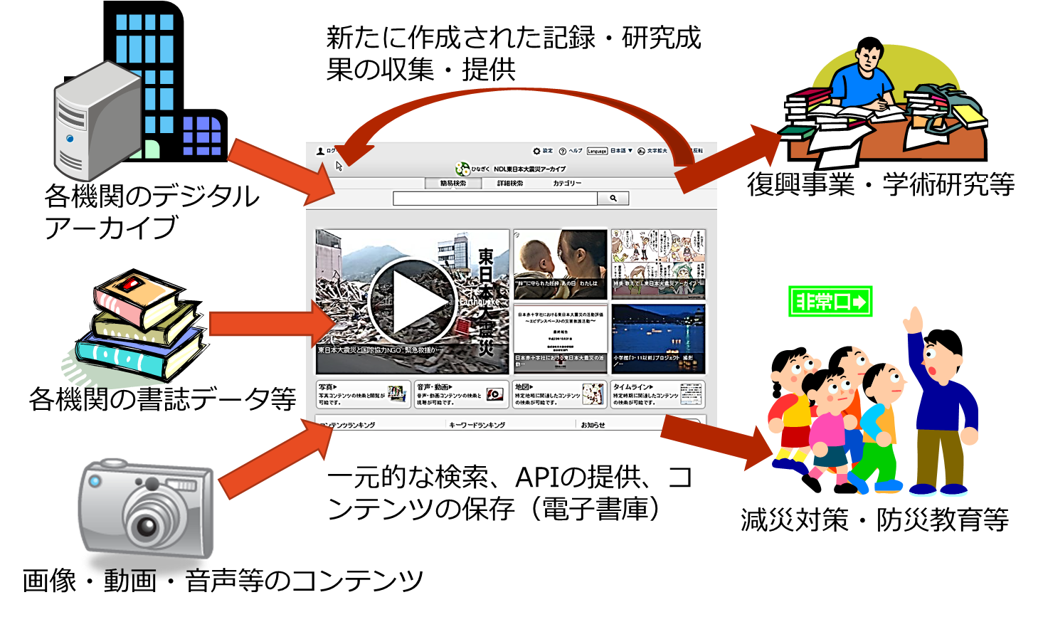
～デジタルアーカイブの連携～ NDL東日本大震災アーカイブの概念
Notes:
NDL東日本大震災アーカイブの概念

Slide 156
東日本大震災コンテンツ収集対象
記録等の保有者
NPO
自治体
ボランティア
報道
各府
博物館
文書館
機関
大学
個人
記録の形式～紙媒体、デジタルを問わない
・図書、雑誌、報告書、調査レポート
・ウェブサイト
・写真、映像・動画
・音声
・ファクトデータ
省
学会
収集・整理
東日本大震災の事象
過去に発生した地震・
・被害の記録
津波・災害の記録
復旧・復興の記録
大震災前の学術研究
大震災後の学術研究
大震災に関連する活動、被災地の状況の記録
大震災前の防災・
大震災後の防災・
減災対策の記録
原子力発電所の被害及び事故の記録
減災対策の記録
原発関連の記録
大震災後の国内政治・経済・社会等の動向に関する記録
過去
現在
未来
Notes:
様々な機関が保有する、大震災前の記録から、大震災直後、現在、将来

Slide 157
コンテンツ収集等の取組
国全体としての収集・保存・提供に向けて
国立国会図書館による記録等の収集
他機関による記録等の保存の推進・支援
他機関が保存する記録等についてのメタデータ収集または機械的連携
これらを実現するための関連機関への働き掛け
国の機関
関係各省庁
図書館
大学・学会
東北大学
日本学術会議
メディア・民間企業
日本財団
中間支援組織
NPO・ボランティア団体
岩手・宮城・福島各県立図書館
NHK、Yahoo、Google
日経連
東京大学

Slide 158
東日本大震災アーカイブのシステムイメージ
東日本大震災アーカイブポータル
国内外への発信、復興支援
防災対策・研究・教育への活用
■コンテンツの所在の把握、一元的なアクセス
■文書・ウェブサイト・映像等を、日時・場所・主題等の切り口から検索・表示
検索
表示
統合検索
表示・相互利用
分散収集・保存
各機関が分散して保有するコンテンツ
メタデータ・タグの付与
記録の種別
記録を保有する機関
一部収集
保存
刊行物・出版物
記録文書
府省庁
自治体
大学
国立国会図書館
電子書庫
写真・動画等
原発事故
関係の記録
学会
公文書館
美術館
省庁等の
ウェブサイト
研究情報・ファクトデータ
報道機関
テレビ局
Web上
メディア
民間の
ウェブサイト
SNS etc.
NPO
個人
コンテンツの
長期保存
その他
機関
Notes:
東日本大震災アーカイブのシステムイメージ
2011年3月には、東日本大震災が発災し、甚大な被害をもたらしました。
この被災・復興の記録を後世に残すとともに、今後の防災・減災に役立てるように、知識インフラの構築の一環で、分野を特定した知識インフラの実現形の先行事例として、2013年3月には、大震災に関するあらゆる記録、記憶を保存し、一元的に検索できるようにする「東日本大震災アーカイブ（ひなぎく）」を構築しました。
～～～
構築に当たっては、図書館サービスを効率的、効果的に進められるように、次世代技術の実用化実証実験に取り組み、成果の積極的な活用を図りました。
・映像・観測データ等を受け取ることを想定して、処理能力、ストレージ容量を必要に応じて増強できる仕組み、として、分散処理サーバ、分散ファイルシステムを導入
・大震災アーカイブ自身が、災害で消失してしまわないように、ディザスタリカバリも考慮
・画像・映像なども的確に検索ができるように、明確なメタデータが付与されていない情報にも可能な限りメタデータを自動付与する仕組み
・本文も含めたテキストの全文インデキシング等を試行した
・最も次世代の図書館システムを指向したシステム
＝＝＝＝＝
分散保存、一元的アクセス
各機関が分散して保有するコンテンツ
NDLで一部収集し、分散保存
全体をポータルで一元的にアクセス

Slide 159
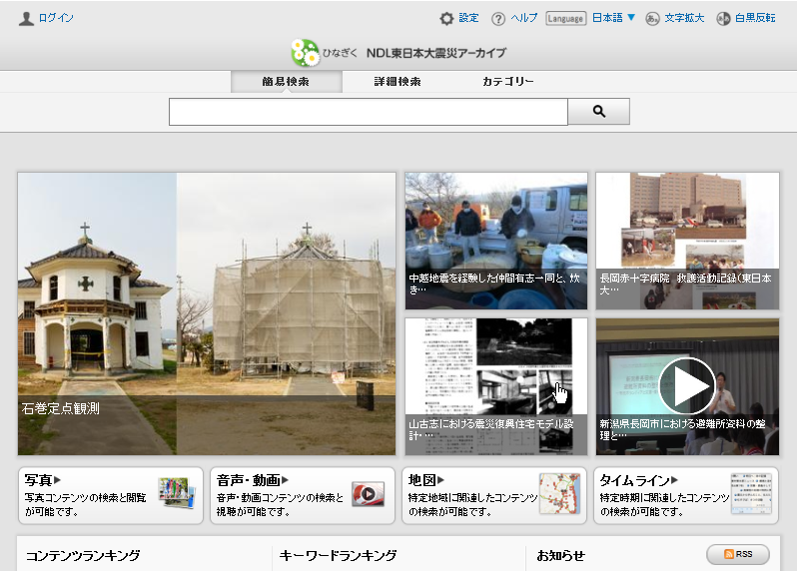
～デジタルアーカイブの連携～ NDL東日本大震災アーカイブの取組
NDL東日本大震災アーカイブ（ひなぎく） http://kn.ndl.go.jp/
東日本大震災の記録等の国全体としての収集・保存・提供機能
地震・津波災害、原子力災害に関するあらゆる記録を検索・活用できるポータルサイト
文献・資料に限らず、写真、音声、動画などを含む多種多様な記録を対象
関係する官民の機関による分担、連携、協力（分散収集・分散保存）により実施
連携機関39、連携データベース44、検索対象メタデータ数約317万件(2015年9月末現在)
存続できなくなった地方の震災アーカイブをNDLが収集・保存
Notes:
NDL東日本大震災アーカイブの取組の現状
連携機関39、連携データベース44、検索対象メタデータ数約317万件(2015年9月末現在)
当初の計画と比較して全く少ない

Slide 160

システム機能イメージ
コンテンツ収集・保管
メタデータ収集・検索
・当館の既存のNDLサーチ、デジタルデポジットシステムの資源流用により効率的に開発
・総務省と分担して開発
検索
大震災アーカイブ
メタデータ・コンテンツ提供（API）
大震災デジタルデポジット（コンテンツ収集・組織化）
大震災ポータル
（検索）
アーカイブ機関
横断検索
保管
検索
（コンテンツ公開）
コンテンツ収集
大震災電子書庫
（コンテンツ＋メタ保管）
大震災ポータル
（インデックス）
（メタデータ提供）
メタデータ抽出
国立国会図書館デジタルアーカイブシステム
記録保有機関
国立国会図書館サーチ
（NDLSearch）
（コンテンツ公開）
（コンテンツ＋メタ保管）
（メタデータ提供）
（メタデータ提供）
メタデータ収集
160

Slide 161
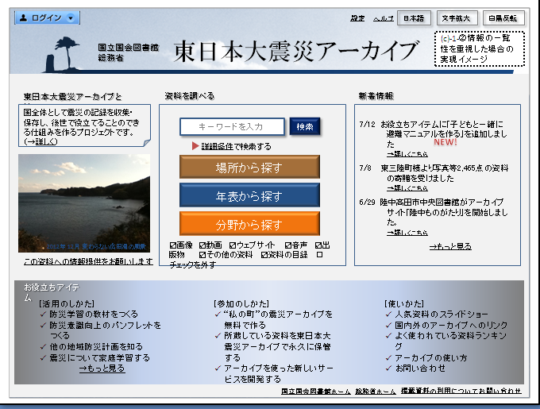
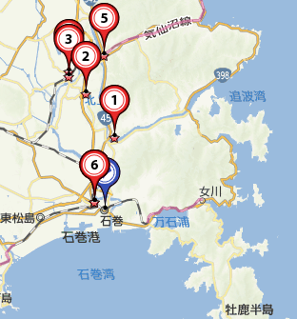
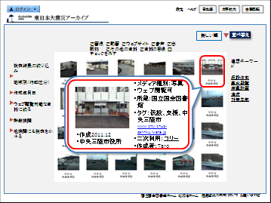
検索・閲覧機能イメージ
⑤検索結果表示
サムネイル画像やス
ニペットの表示
（地図・時系列表示）
⑥画面遷移を行わない連携機関コンテンツの閲覧
（コンテンツ提供APIを持っている場合、大震災ポータル上で閲覧）
①地図検索・結果表示、時系列別検索・結果表示及びその組み合わせ
②関連キーワード、連想キーワードによる検索や推奨される関連コンテンツの表示
③全文テキスト検索
④英語・中国語・韓国語への翻訳機能の提供
現在
法律成立
事故発生
津波
地震

Slide 162
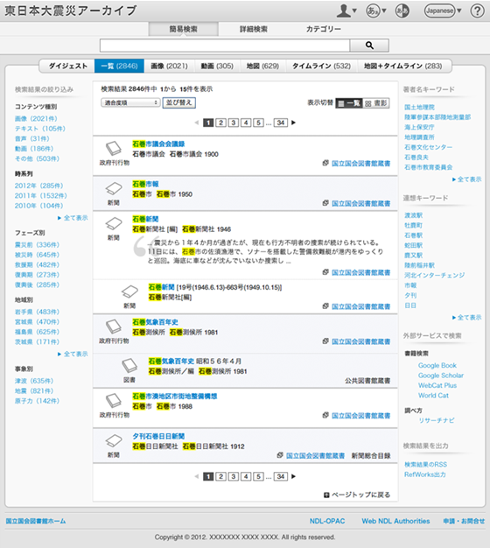
各画面のイメージ ③一覧検索結果画面（一覧表示）
【典拠情報検索】
・関連キーワード
Web NDL Authoritiesを利用した
典拠情報検索が可能
・著者名キーワード
インデックスに格納された典拠ID
をもとにした典拠情報検索が可能
【連想検索】
GETAssocを利用した連想検索が可能
【関連リサーチ・ナビ】
リサーチ・ナビを利用した関連ページの検索が可能
【外部サービス検索】
外部サービスを利用したさらなる検索が可能
【検索結果出力】
RSS、RefWorksの出力が可能
【ファセット】
検索結果の絞込みが
可能（11/5時点）
①タイトル
②作成者/出版者
③地点情報
④作成日
⑤出版年月日
⑥種類
⑦データプロバイダ
⑧Web閲覧可否
【一覧検索結果】
一覧形式で検索
結果を表示
【凡例】
すべての利用者向けエリア

Slide 163
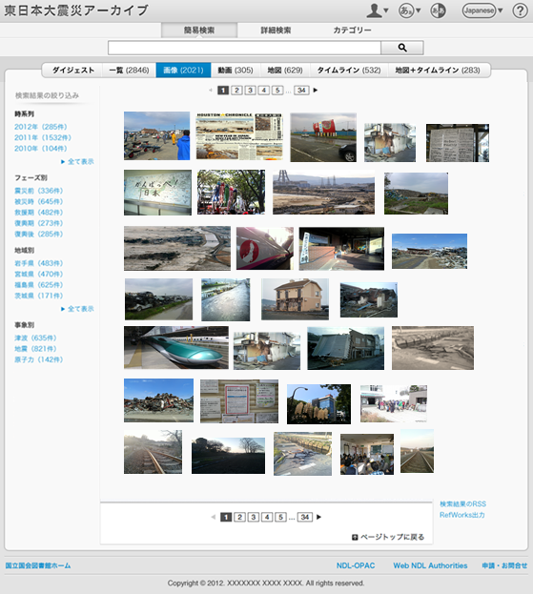
各画面のイメージ ④画像検索結果画面
【ファセット】
検索結果の
絞込みが可能
【画像検索結果】
画像に特化した
検索結果を表示
【凡例】
すべての利用者向けエリア

Slide 164
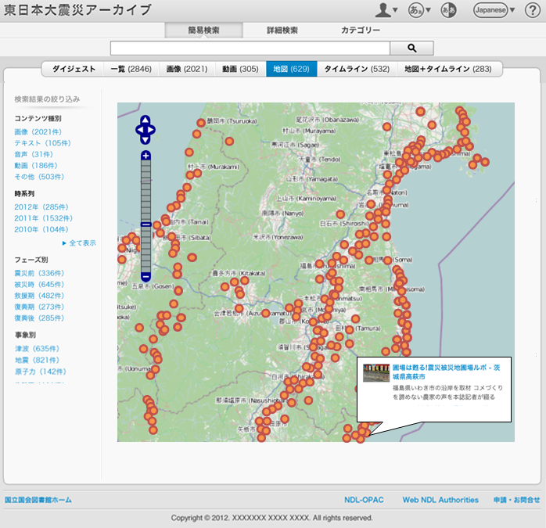
各画面のイメージ ⑥地図検索結果画面
【地図検索結果】
地域に特化した検索結果を表示。
データをクリックした際、ポップアップにてサムネイル及びメタ情報を表示。
【ファセット】
検索結果の
絞込みが可能
【凡例】
すべての利用者向けエリア

Slide 165
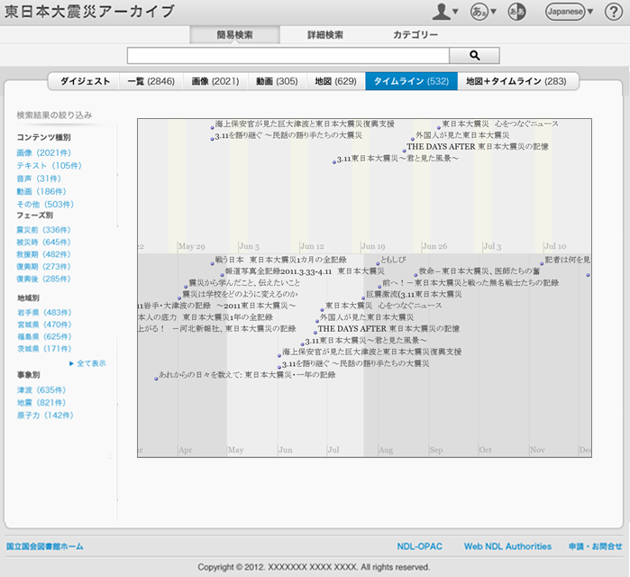
各画面のイメージ ⑦時系列検索結果画面
【時系列検索結果】
日時に特化した検索結果を表示。データをクリックした際、ポップアップにてサムネイル及びメタ情報を表示。
【ファセット】
検索結果の
絞込みが可能
【凡例】
すべての利用者向けエリア

Slide 166
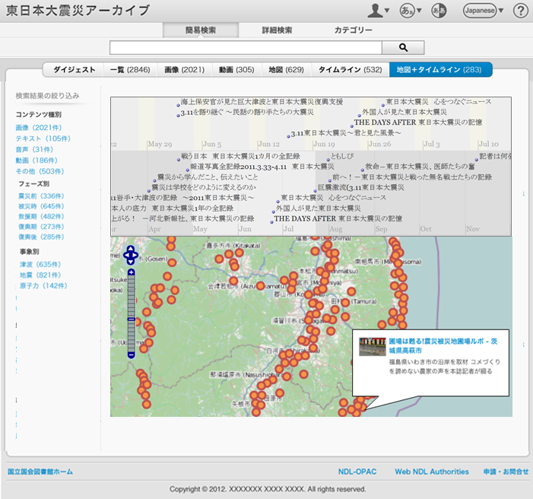
各画面のイメージ ⑧地図時系列検索結果画面
【地図時系列検索結果】
地域と日時の両面から検索が可能。データをクリックした際、ポップアップにてサムネイル及びメタ情報を表示。
【ファセット】
検索結果の
絞込みが可能
【凡例】
すべての利用者向けエリア

Slide 167

機能全体図（Sprint1リリース時点）
定期収集
（各連携システム）
外部連携機関
コンテンツ登録者等
外部連携機関
コンテンツ登録者等
外部連携機関
一般利用者
外部機関連携
（1/3）
各種
業務
ポータル
管理
検索・
閲覧
（イ）ASPツール（外部機関用ポータル）要件
①コンテンツ登録・管理機能
（ア）外部機関連携サブシステム共通要件
（イ）ASPツール（外部機関用ポータル）要件
②コンテンツ検索・閲覧機能
D-1
D-2
D-3
D-4
D-5
ａ）コンテンツ登録
ｂ）組織化
ｃ）著作権・許諾情報付与
ｄ）提供制限
ｅ）タグ・コメント管理
（ア）共通要件
（ア）ユーザ管理要件
（ＡＳＰツール独自要件）
ｃ）ポータル管理
（ＡＳＰツール独自要件）
ａ）ユーザビリティ
ｂ）パーソナライズ
ｄ）タグ・コメント受付
ｅ）検索
ｆ）コンテンツ閲覧/
ダウンロード
震災デジデポ
震災ポータル
共通
A-1
（イ）ユーザ認証（システム
共通要件）
（カ）申請・問合せ機能
（ア）ポータル共通機能
・アカウント管理
・グループ情報管理
・バッチ管理
・ユーザ認証
・処理結果確認
・統計情報出力
C-2
C-3
C-4
②パーソナライズ
パーソナ
ライズ等
C-1
ユーザ認証
申請・問合せ
①ユーザビリティ
C-5
③利用制限
一般利用者
（ア）コンテンツ収集・受付・組織化機能
（シ）インデックス作成機能
（ク）翻訳機能
（キ）タグ・コメント受付
・管理機能
（イ）ポータル管理機能
C-6
収集
業務
A-2
A-3
A-5
C-18
翻訳
手動収集業務
②自動収集・登録
⑦初期データ投入
メタデータ検索用
インデックス
（Solr）
C-8
タグ・コメント付与
C-10
①トップページ
表示・編集
検索
コンテンツ登録者
①データチェック
震災電子書庫
（ケ）横断検索機能
C-9
C-11
一般利用者
A-4
C-7
B-1
メタデータ
提供
C-17
（ケ）横断検索
タグ・コメントAPI
②情報提供
A-6
収集
メタデータ
（DB）
①メタデータ
インデックス作成
A-8
⑤フォーマット変換
C-22
（エ）検索結果一覧表示機能
仮登録バッチ
（ウ）検索機能
A-7
C-16
②集合知・
クラスタリング
（ウ）①キーワード
検索
（エ）テキスト
一覧表示
識別子付与
⑥コンテンツ編集
C-15
C-19
（ウ） ②ディレクトリ
型検索
C-28
A-9
組織化
コンテンツ
提供
全文テキスト検索用インデックス
（Solr）
メタデータ検索
API
C-23
検索結果
C-29
（エ）サムネイル
一覧表示
組織化
業務等
A-10
A-11
C-20
（ウ） ⑤静止画・
動画検索
組織化業務
著作権管理業務
B-2
全文テキスト
検索API
C-24
C-30
（エ）画像一覧表示
検索結果
閲覧
コンテンツ登録者
A-12
A-13
A-14
著作権
業務
コンテンツ
（分散ファイル
システム）
インデックス
生成
C-14
③全文テキスト検索用
インデックス作成
連想検索API
C-25
（ウ） ③全文
テキスト検索
（エ）動画一覧表示
一般利用者
タグ・コメント管理
③震災コンテンツ
抽出
④メタデータ
自動付与
C-21
（ウ） ④連想検索
C-31
C-13
C-26
（エ）①地図・
時系列表示
連想検索用
インデックス
（GETAssoc）
地図情報
C-32
（コ）地図提供機能
（イ）権利情報保護の実証実験
（ウ）不適切
コンテンツ管理機能
各種業務
処理等
各種検索
処理等
C-27
（コ）地図提供機能
（エ） ②詳細情報
表示
A-15
A-18
A-21
C-12
C-33
①基本要件
④アクセス制御
④連想検索用
インデックス作成
C-34
①不適切コンテンツ
自動抽出
（ス）外部提供用API
A-16
A-19
各検索API
（ス）外部提供用
API
②暗号化
⑤専用ビューワ
A-22
（オ）コンテンツ閲覧／ ダウンロード機能 （サ）音声・動画再生 （ストリーミング）機能
②不適切コンテンツ
管理
提供制限API
コンテンツAPI
（オ）WayBack
コンテンツ再生
（オ）静止画
ビュアー
（オ）音声・動画再生
（ストリーミング）
コンテンツ
閲覧
A-17
A-20
③認証
⑥補足要件
C-35
C-36
C-37
C-38
C-39
一般利用者
【凡例】
横断検索
（各連携システム）
静止画/音声・動画再生
（デジデポ）
後続Sprint
提供機能
後続Sprint
改修予定機能
開発完了
機能

Slide 168
大震災アーカイブの課題と対策
課題
未だ知られていない記録の把握
ひなぎくで検索可能な記録が増えない
WARPで収集した国、被災地のサイト内の大震災関連の情報が検索できない
各種団体への働きかけを進めているが、実収集へたどり着けない
復興支援としての利活用
復興状況のタイムリーな情報提供
近い将来での利活用（防災、減災）
関係機関の研究開発成果の技術移転
将来的な利活用（記録としての永久保存）
知識インフラとして利用
対策
WARPのコンテンツの可視化
「ひなぎく」から横断検索もしくはWARPへのナビゲーション
インターネット上の大震災関連記録の発見
利用を促進することにより、不足している記録の発見
利用者がインターネット上で発見した記録をソーシャルブックマーク
ソーシャルブックマークされたページを「ひなぎく」に登録し検索対象にし、ナビゲート先の拡大
発見した記録へのナビゲーションの拡大により、更なる利用の促進
ウェブ上からページが消滅する前に、可能な限り許諾を得て収集

Slide 169
ひなぎくで検索可能にしたい記録
行政機関、独立行政法人の資料
決裁文書、通知文書、活動に関する報告書、会議資料、検討資料、連絡メモ、共有された写真等
自衛隊、警察、消防、海上保安庁が現地で撮影した映像、動画、その他活動記録
調査研究の成果物、関連する調査研究のために収集・作成された資料及び調査研究データ
地方自治体の資料
各自治体の公文書
復興計画等関連計画・方針書、議会の審議記録
警察等の活動記録と活動時に撮影した写真・動画等
自治体が保管する津波による流出個人資料（アルバム等）
MLA等の資料
各自治体における公文書館、博物館・美術館等による震災関係収集資料
被災状況及び復旧・復興の記録、体験記、証言
放送（テレビ・ラジオ）
放送した番組
番組未使用の映像素材、取材記録等
新聞
新聞記事
記事作成のための取材記録、録音、動画、写真等の各種素材
NPO法人
被災・復興の記録や語り継ぎに関する活動を行っているNPO団体等の活動成果（刊行物、ウェブサイト、動画等）
学会研究機関
実施した関連調査プロジェクト等の内部記録、非公開学術データ
民間企業
被災企業、支援企業の活動報告（CSR報告書など）
各企業内部の震災関連文書
個人
個人で撮影した、写真、動画
日記、手紙など、行動を記録した私的資料
ブログ、Twitter、Facebook等
個人の体験談

Slide 170
ひなぎくで検索可能にしたい記録の課題
行政機関、独立行政法人の資料
1)行政文書管理簿に掲載の資料（各府省、公文書館で確実に保存）
2)行政文書管理簿に掲載されていない資料（歴史的公文書として保存）
3)公表資料（各府省に対して、可能な限りウェブ上で公開することを求める）
地方自治体の資料
福島県は、体験証言記録にいち早く取り組んだが、プライバシーの問題などで、取扱に苦慮している。
MLA等の資料
博物館・美術館、文書館では、所蔵資料の救出、復旧に関する取組が中心であり、震災資料の収集にまで至っていない
放送（テレビ・ラジオ）
「放送アーカイブ」とする構想に対する警戒感が強い
新聞
記事作成のための取材メモ等の素材については、外に出すものではない、という認識が強くあり、公開に対するハードルが
NPO法人
重要と思われるものを選択し、収集許諾依頼を行っていくことが必要だが、選定基準の確立や、選定作業にかかる労力の確保が課題
学会研究機関・大学
科研費の期間終了後の収集、作成した情報の取り扱いについて、個別に状況把握を行い、維持継続が困難場合には、当館への引継に向けて調整を行う必要があるが、労力の確保が課題
大学全体で関連する情報の種類、所在が把握されていない
またそれぞれが独自の仕様により構築されているため、連携が困難
民間企業・個人
独自に収集したものは、権利処理されていないものが多い
公的機関以外のウェブサイトは、個別に収集・公開依頼をする必要がある

Slide 171
検索可能な記録が増えない／利活用が進まない
東日本大震災に関する記録の収集、保存及び関係アーカイブ機関とのメタデータ連携の拡大を通じてコンテンツの充実及び一元的な検索・閲覧範囲の拡大を図る。
広報活動を積極的に行い、東日本大震災アーカイブの利活用の拡大を図る。
機能拡張を行い、東日本大震災アーカイブに関する多様な情報を一元的に検索、閲覧できる範囲を拡大し、利便性を向上させる。
大学、研究機関等と連携し、東日本大震災アーカイブの多様なコンテンツ・メタデータを用いて、意味的関連検索機能等の実現に向けた実証実験を計画する。
平成26年11月21日
論点１ 著作権法第30条の3（検討過程における利用）の適用の可否
存続困難となったアーカイブからデジタルコンテンツを引き継いで保存する場合において、権利者が多数存在し、アーカイブの閉鎖までに当館が権利処理を完了できないケースが発生することが予想される。この場合、権利処理が未了であってもデータを複製し、権利者の許諾を得るまで暫定的に保管する
肖像権未処理資料の扱い
福島県は、同県の東日本大震災記録保存活用事業の一環として、県民に写真や映像資料等の提供を呼びかけ、2万点超の写真や動画を収集している。しかし、長期保存に不安があり、当館における保存の可否について相談を受けている。福島県がコンテンツ提供者との間で取り交わした許諾書からは、肖像権処理の有無が明示的に確認できないため、被撮影者の承諾のない写真等が存在する可能性がある。
存続困難となったアーカイブからデジタルコンテンツを引き継いで保存する場合に、全てのアーカイブにおいて肖像権が厳密に処理されているとは限らず、肖像権が処理されていないデジタルコンテンツの引き取りを要請されるケースが予想される。なお、肖像権への対処法は、アーカイブによって異なるのが現状である。

Slide 172
過去資料より抜粋
肖像権、プライバシー権、人格権等についての処理がなされていない情報の収集・保存
NDLにおいて、公開を前提としない収集の可否が問題
⇒マスキングして公開することを前提に収集
⇒権利処理がされるまで、長期非公開（ダークアーカイブ）となることを容認して収集
⇒NDLが収集するのではなく、ASPサービスを提供？
維持困難になったアーカイブの受け入れ
新たな制度の構築
「ダークアーカイブ」制度の構築
短期的には公開を前提とせず、数十年単位の時間の経過後、プライバシー等の問題が時間の経過によって一定程度解消された後に公開する、特殊な資料群を、法規的に位置付ける。
自治体共同利用システムの制度構築
当館が用意したシステムを、全国の自治体が、当館のシステムをそれぞれの自治体内で利用する形での共同利用する制度的枠組みを構築

Slide 173
「ひなぎく」での課題（１）
ナショナルアーカイブの構築の課題として認識
技術面での課題
大規模分散ファイルシステム、分散処理システムの適用⇒実際には、想定ほど集まっていない
NDLサーチおよびNDLデジタルコレクションの発展形として開発⇒Factデータに関してはメタデータまで
ウェブコンテンツの可視化⇒ウェブアーカイブからの大震災関連の情報の自動切出しが困難
検索およびハーベスト用のAPIの未実装、不整合
収集前データに永続的識別子がない
メタデータの記述規則の差異、記述要素の不足
組織、アーカイブごとのメタデータの差異、画像、写真等、メタデータが不完全
不完全なメタデータへの自動付与
利活用のための検索・閲覧機能⇒本文テキスト、イメージ認識技術等により、内容を関連付けた検索技術が必要
人材面での課題
専門分野に関する知見、文化資産の収集・保存・修復・公開の技能の不足
文化資産を取り扱うための知識・技能の不足（プリザベーションエンジニア、コーディネータ、エンベデッドライブラリアン）
デジタル技術を活用したアーカイブ化のための知見の不足（アーキビスト、法規担当）
システム開発・運用管理の一般的な知識・技能の不足（システムライブラリアン、ITエンジニア）
Notes:
■技術面での課題
●映像、計測データ等、大量・大容量の情報の収集と長期保存を想定
⇒大規模分散ファイルシステム、分散処理システムの適用⇒実際には、想定ほど集まっていない
・NDLサーチおよびNDLデジタルコレクションをベースに発展形として開発⇒Factデータに関してはメタデータまで
●ウェブコンテンツの可視化
・ウェブアーカイブからの大震災関連の情報の自動切出しが困難
●収集及び連携
・検索およびハーベスト用のAPIの未実装、不整合
●組織化
・収集前データに永続的識別子がない
・メタデータの記述規則の差異、記述要素の不足
・組織、アーカイブごとのメタデータの差異、画像、写真等、メタデータが不完全
・不完全なメタデータへの自動付与
●検索・閲覧、他サービスへの提供
・利活用のための検索・閲覧機能の提供
本文テキスト、イメージ認識技術等により、内容を関連付けた検索技術が必要
■人材面での課題
・専門分野に関する知見、文化資産の収集・保存・修復・公開の技能の不足
・文化資産を取り扱うための知識・技能の不足（プリザベーションエンジニア、コーディネータ、エンベデッドライブラリアン）
・デジタル技術を活用したアーカイブ化のための知見の不足（アーキビスト、法規担当）
・システム開発・運用管理の一般的な知識・技能の不足（システムライブラリアン、ITエンジニア）

Slide 174
「ひなぎく」での課題（２）
ナショナルアーカイブの構築の課題として認識
協力体制の課題
縦割り行政
⇒立法府であるNDLが進めることに警戒感
表現・報道の自由
⇒「放送アーカイブ」とする構想に対する報道圧力・事後検閲の可能性に対する警戒感
制度面・運用面での課題
情報公開法
行政文書管理簿に掲載されていない軽微な資料は、保存期限は1年未満
公文書管理法
軽微な資料も歴史的公文書と指定されなければ公文書館に移管されない
肖像権、プライバシー権、人格権
権利処理がされなければ、収集できない（ダークアーカイブ）
維持できなくなったアーカイブのコンテンツを預かることもできない
国有財産法、財政法
維持できなくなったアーカイブのために、Webサーバやストレージを貸し出すことができない
民間および個人のサイトは個別許諾に基づく収集
個別に許諾手続きが必要なため、網羅的な収集が困難
Notes:
■協力体制の課題
・縦割り行政⇒立法府であるNDLが進めることに警戒感
・表現・報道の自由⇒「放送アーカイブ」とする構想に対する報道圧力・事後検閲の可能性に対する警戒感
■制度面・運用面での課題
●情報公開法
・自衛隊、警察棟の活動記録と活動時に撮影した写真・動画等を含め、行政文書管理簿に掲載されていない軽微な資料は、保存期限は1年未満
●公文書管理法
・軽微な資料も歴史的公文書と指定されて行政文書管理簿に載らなければ公文書館に移管されない
●肖像権、プライバシー権、人格権
・権利処理がされていない記録は提供できないが、ダークアーカイブの制度がないので収集もしない
・維持できなくなったアーカイブのコンテンツを受け取ることもできない
●国有財産法、財政法
・維持できなくなったアーカイブのために、Webサーバやストレージを貸し出すことができない
●民間および個人のサイトは個別許諾に基づく収集
・個別に許諾手続きが必要なため、網羅的な収集が困難
・個人で撮影した、写真、動画、日記、手紙など、行動を記録した私的資料、ブログ、Twitter、Facebook等、個人の体験談
民間サイト、個人サイトは、ハーバード大学と連携し、インターネットアーカイブ社に収集してもらっている
■考察
・協力体制、制度面・運用面の課題は、大震災に限らない共通の課題として認識されており、国全体のナショナルアーカイブの議論の中で、具体的な解決策の検討が進められると思われる

Slide 175
次世代サービスの実現に向けた過渡期の計画

Slide 176
☆統合的オンラインサービス （2017〜2020年）検討中
・所蔵資料のみが検索できる従来型OPAC機能も包含
・LOD化された内外の典拠情報、記事情報、レファレンス情報の一元的活用
Notes:
次世代サービスを模索するなかで、直近のサービス機能拡張の方向性。

Slide 177
背景：検索エンジンの高度化と情報資源の多様化により、 図書館の情報提供の役割が大きく変化
資料
所蔵資料のデジタル化の推進と提供
制度的に収集した紙資料とオンライン資料の一体的な提供
ライセンス契約電子資料
オープンアクセス資料と当館の情報資源を統合的に検索・参照できる環境の整備
遠隔
来館
図書館協力
複写物の電子的形態での送信
情報発信型サービスの改善（調べ方案内）
個別回答型サービスの改善（オンラインレファレンス）
情報提供機能の充実
利用者用端末
閲覧体制
ホール及び専門室の機能の整理
18歳未満者への対応
三施設の役割分担と一体化の促進
図書館間貸出し
図書館送信サービス
遠隔複写サービス
研修の充実
障害者サービスの展開
統合的オンラインサービス
登録利用者制度
Notes:
2014年1月にサービスがリニューアルしたが、その際にサービス要件の検討が不十分だった、部分に関して、2015年3月に改めの方向性を模索し、あるべき姿を提示した。

Slide 178
☆統合的オンラインサービス：概要
利用者サービス部から提案したNDLの次期検索サービスの構想
H29から段階的に実施する業務基盤システムのリニューアルが完了するH32時点での実現レベルを想定
一次情報とそれを利用するための各種機能（申込機能、閲覧機能 等）が個別システムに散在している状況を改善し、求める一次情報を利用者自身が効率良く選択・入手することを可能にするサービス
特に実現したいのは以下の3点
NDLサーチとNDL-OPACの2系統の検索サービスの統合 ⇒NDLの一次情報資源へのアクセス向上を図る
契約電子ジャーナルの記事情報、目次情報等の統合的な検索 ⇒NDL内外の一次情報資源のネットワーク利用を促進する
調べ方案内等の主題情報と書誌情報のシームレスな結合 ⇒他のウェブサービスとの差別化を図る
ナショナルアーカイブ構想のうち、特に以下の箇所を具体化したもの
文献・ウェブ情報の検索サイト（＝情報発信基盤の一部）
新たな知識創造の場としてのリサーチ・ナビ等の活用（＝知識創造基盤の一部）
Notes:
統合的オンラインサービスの概要
2015年3月に方向性が示され、今年中にサービス要件が確定するはず。

Slide 179
☆統合的オンラインサービス：実現したい機能
NDLサーチとNDL-OPACの2系統の検索サービスの統合
利用者種別（来館、遠隔 等）と資料形態（紙資料、デジタル化資料、電子ジャーナル 等）に応じて、可能な一次情報入手手段（閲覧申込み、遠隔複写申込み、デジタル資料の閲覧 等）へナビゲートする
遠隔利用者用インタフェースに加え、来館すると利用できる資料・申込みに特化した来館利用者用インタフェースを設ける
統合的オンラインサービス内で閲覧・複写申込みまで実行可能とする
契約電子ジャーナルの記事情報、目次情報等の統合的な検索
ウェブスケールディスカバリーサービス（例：Summon、WorldCat Local、Primo Central、EBSCO Discovery Service）の導入等により、契約電子ジャーナルの記事情報の統合検索を実現する
リサーチ・ナビの目次DB、デジタルコレクション、雑誌記事索引、出版社等外部から収集した目次情報を統合・組織化し、書誌情報と目次情報の一体的な検索を実現する
調べ方案内等の主題情報と書誌情報のシームレスな結合
調べ方案内やレファレンス事例で紹介されている資料について、書誌情報と調べ方案内・レファレンス事例を相互にリンクし、利用者が書誌情報と主題情報をシームレスに行き来しながら情報探索することを可能にする
リサーチ・ナビの主題書誌DBに登録された人名や分類、Web NDLA、Wikipedia 等を融合した典拠DBを構築し、典拠コントロールされた検索機能を実現する
Notes:
統合的オンラインサービス：実現したい機能
2015年3月に方向性が示され、今年中にサービス要件が確定するはず。

Slide 180
☆統合的オンラインサービス：実現イメージ
NDLの他システム
オンラインレファレンス受理処理
他システム
統合的オンラインサービス
利用者サービス
基盤システム
※申込管理
API
遠隔用インタフェース
来館用インタフェース
閲覧・複写申込
レファ協
統合インデックス
レファレンス事例
検索
ウェブスケール
ディスカバリー
(電子ジャーナルの検索)
メタデータDB
主題にもとづく付加情報
リサーチ・ナビ
調べ方案内
典拠DB
外部の
システム
主題書誌DB
記事索引DB
目次DB
他機関の各種DB
（公共図のOPAC、
デジタルアーカイブ 等）
本文閲覧
本文閲覧
Web NDLA
契約電子ジャーナル
※本文閲覧
出版社等
書誌DB
(Aleph？)
デジタルコレクション
目次情報
Notes:
統合的オンラインサービス：実現イメージ
NDLの収集・書誌系の情報のみならず、他のシステムの情報を合わせてデータベース化。
今までの発想となんら変わらないが、このイメージが、利用者サービス系の部署によって描かれ、収集・書誌系の業務の在り方にも言及している意義は大きい。

Slide 181
ナショナルアーカイブ構想へのマッピング
情報発信基盤
（目的毎）
レファ受理処理
文献・ウェブ
情報サイト
遠隔用IF
来館用IF
利用者サービス
基盤システム
知識創造基盤
（分野毎）
付加価値情報付け・情報間の関連付け
レファ協
リサーチ・ナビ
Web NDLA
より広範な
典拠DBの構築
情報の融合 ⇒業務の統合へ
主題にもとづく
付加情報
Wikipedia
創造活動
主題情報と書誌情報の融合
創造活動支援
基本情報付与（メタデータ等）
組織化・構造化
（マイクロコンテンツ化）
辞書・典拠・
シソーラス類の作成
Cataloging
デジコレ
統合目次DB
統合典拠DB
書誌情報
目次情報
目次情報の統合・組織化
⇒著作単位の管理へ
収集
活用されることによる
フィードバック？
恒久保存基盤
収集
検索・提供
永久保存
電子ジャーナル
出版社の
目次情報 等
知識の創造（＋統合・組織化） → 収集 → 活用 → 知識の創造 …
というサイクルをまわすことで、館内における知識創造活動の
合理化を図る
Notes:
文化資産のナショナルアーカイブのイメージ図に、今回の統合的オンラインサービスの在り方をマッピング
ナショナルアーカイブの方向性と、NDLのサービスの機能強化の方向性は、同じ方向性にあることを示している。

Slide 182
5. NDLが保有する主題情報まとめ（主なもののみ）
【表1】NDLが保有する主な主題情報（サービス・システム別）
サービス・システム名 | 含まれる情報
リサーチ・ナビ
調べ方案内 | 各主題の調べ物に役立つ参考資料・ウェブサイトとその解説
主題書誌DB | 参考資料の内容情報（解題、目次、独自分類、掲載人名 等）
レファレンス協同データベース
レファレンス事例 | レファレンスのQ&A、参照した資料・ウェブサイト
調べ方マニュアル | レファレンス協同データベース参加館が作成した調べ方案内
その他
Books on Japan | 日本に関する欧文の資料のリスト
【表2】NDLが保有する主な主題情報（情報の性質別）
情報の種類 | 内容
① 書誌情報を補強する情報 | 主題書誌DBの内容情報（解題、目次、独自分類、掲載人名 等） 調べ方案内やレファレンス事例で各資料に付された説明文
② 資料の有用性に関する情報 | 調べ方案内、主題書誌DB、Books on Japanに掲載されている資料 レファレンスの回答に使用した資料 ＝当該資料は参考資料である（＝調べ物に有用である）という情報
③ コンテンツそのもの | 調べ方案内やレファレンス事例の各記事
④ メタ情報 | 調べ方案内で紹介されているウェブサイトの情報 レファレンスの際に参照したウェブサイトの情報 ＝調べ物に有用なウェブサイトのメタ情報
Notes:
サービスの見直しに当たって、主題情報の主なものを列挙したもの

Slide 183
6. 主題情報の分解・利活用案
書誌情報を補強する情報
主題書誌DBの解題、目次／調べ方案内やレファレンス事例で各資料に付された説明文
書誌ID等をキーに同一資料についての情報を同定、書誌情報とマッチングし、書誌情報と統合的に検索・表示
主題書誌DBの独自分類、掲載人名
Web NDLA、Wikipedia 等と融合した典拠DBを構築し、典拠コントロールされた検索機能を実装
資料の有用性に関する情報
調べ方案内、主題書誌DB、Books on Japanに掲載されている資料／レファレンスの回答に使用した資料 ＝当該資料は参考資料である（＝調べ物に有用である）という情報
書誌IDをキーに当該資料の書誌情報にフラグを付与し、検索・絞り込み条件、GUIでの参考資料マーク（？）表示等に活用
コンテンツそのもの
調べ方案内やレファレンス事例の各記事
書誌情報と同粒度の情報として検索対象とし、資料が紹介されている箇所は書誌情報と相互リンク
メタ情報
調べ方案内で紹介されているウェブサイトの情報／レファレンスの際に参照したウェブサイトの情報 ＝調べ物に有用なウェブサイトのメタ情報
書誌情報と同粒度の情報として検索対象とし、出典となる調べ方案内等と相互リンク
Notes:
主題情報の分解・利活用案
これらの情報が再整理され、そして関連付けられて利活用できるようにしていくことを目指す。
オープンデータ化、リンクドオープンデータ化の対象となるべき情報

Slide 184
背景：検索エンジンの高度化と情報資源の多様化により、図書館の情報提供の役割が大きく変化
資料
所蔵資料のデジタル化の推進と提供
制度的に収集した紙資料とオンライン資料の一体的な提供
ライセンス契約電子資料
オープンアクセス資料と当館の情報資源を統合的に検索・参照できる環境の整備
遠隔
来館
図書館協力
複写物の電子的形態での送信
情報発信型サービスの改善（調べ方案内）
個別回答型サービスの改善（オンラインレファレンス）
情報提供機能の充実
利用者用端末
閲覧体制
ホール及び専門室の機能の整理
18歳未満者への対応
三施設の役割分担と一体化の促進
図書館間貸出し
図書館送信サービス
遠隔複写サービス
研修の充実
障害者サービスの展開
統合的オンラインサービス
登録利用者制度
Notes:
2014年1月にサービスがリニューアルしたが、その際にサービス要件の検討が不十分だった、部分に関して、2015年3月に改めの方向性を模索し、あるべき姿を提示した。

